Slide 1
ΕΥΡΩΠΑΪΚΗ
ΕΠΙΤΡΟΠΗ
ΤΟ ΠΟΛΙΤΙΚO ΕΚΤΕΛΕΣΤΙΚΟ
ΟΡΓΑΝΟ ΤΗΣ ΕΕ

Slide 2
Τι γνωρίζετε για την Επιτροπή;

Slide 3
Στην παρουσίαση αυτή...
Ευρωπαϊκή Επιτροπή
Πώς λειτουργεί
4 βασικοί ρόλοι
Η Επιτροπή Juncker
Εκλογική διαδικασία
10 προτεραιότητες

Slide 4
Η Ευρωπαϊκή Επιτροπή
1
2
3
είναι το εκτελεστικό όργανο της ΕΕ
ενεργεί συλλογικά ως σώμα
προωθεί το γενικό συμφέρον της Ένωσης
Notes:
Η Ευρωπαϊκή Επιτροπή:
Το πολιτικό εκτελεστικό όργανο της ΕΕ:
- Η Ευρωπαϊκή Επιτροπή είναι ο πολιτικός εκτελεστικός βραχίονας της ΕΕ.
Ερωτήσεις εμβάθυνσης:
-> Ποια είναι η έννοια του εκτελεστικού οργάνου;
-> Ποιο είναι το εκτελεστικό όργανο στη χώρα σας;
2) Αρχή της συλλογικής ευθύνης (γνωστή και ως: αρχή της συλλογικότητας):
- Οι αποφάσεις και οι ενέργειες των επιτρόπων βασίζονται στην αρχή της συλλογικής ευθύνης.
- Σε γενικές γραμμές, οι αποφάσεις των επιτρόπων λαμβάνονται συναινετικά, αλλά είναι δυνατόν επίσης να πραγματοποιηθεί ψηφοφορία και στην περίπτωση αυτή οι αποφάσεις λαμβάνονται με απλή πλειοψηφία.
- Όλοι οι επίτροποι συμμετέχουν ισότιμα στη διαδικασία λήψης αποφάσεων και είναι εξίσου υπόλογοι για αυτές τις αποφάσεις.
Προφίλ επιτρόπων
- Πολίτης ενός εκ των κρατών μελών της ΕΕ
- Ικανότητες και εμπειρία στο ενεργητικό του
- Προσήλωση στην ευρωπαϊκή ιδέα
- Πλήρης ανεξαρτησία
Ερωτήσεις εμβάθυνσης:
-> Πώς διαφέρει η αρχή της συλλογικότητας από τον τρόπο λειτουργίας της εθνικής σας κυβέρνησης;
3) Γενικό συμφέρον της Ένωσης:
- Η Επιτροπή προωθεί το γενικό συμφέρον της ΕΕ και λαμβάνει τις κατάλληλες πρωτοβουλίες για τον σκοπό αυτόν. (άρθρο 17 της συνθήκης της Λισαβόνας)
- Όλοι οι επίτροποι δεσμεύονται ενόρκως ενώπιον του Δικαστηρίου να είναι πλήρως ανεξάρτητοι και να σέβονται τις συνθήκες της ΕΕ.
Ερωτήσεις εμβάθυνσης:
-> Σύμφωνα με ποιο συμφέρον ενεργεί ο πρόεδρος/καγκελάριος της χώρας σας;

Slide 5
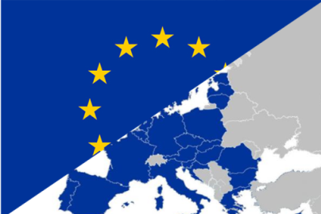
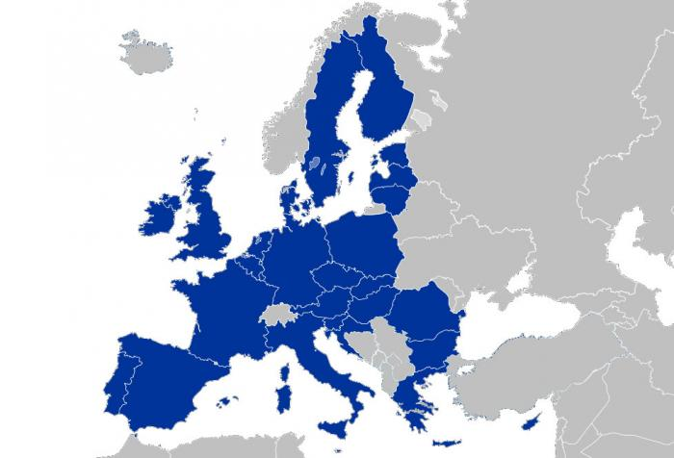
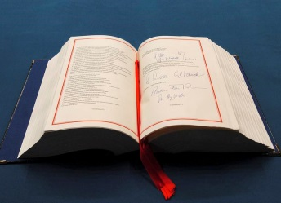
Λαμβανοντας αποφασεις στην ΕΕ
αρμοδιότητες
Αποκλειστικές
Εμπόριο
- Ανταγωνισμός
Συντρέχουσες
γεωργία
περιβάλλον
Υποστηρικτικές
Τουρισμό
παιδεία

Slide 6
Οι 4 ρόλοι της Επιτροπής
ΔΙΚΑΙΩΜΑ ΠΡΩΤΟΒΟΥΛΙΑΣ
ΥΛΟΠΟΙΗΣΗ ΠΟΛΙΤΙΚΗΣ & ΠΡΟΫΠΟΛΟΓΙΣΜΟΥ
ΘΕΜΑΤΟΦΥΛΑΚΑΣ ΣΥΝΘΗΚΩΝ
ΔΙΕΘΝΗΣ ΔΙΑΣΤΑΣΗ
Notes:
Παράδειγμα: πρόταση για ένα βιώσιμο και δίκαιο Κοινό ευρωπαϊκό σύστημα ασύλου
Στις 4 Μαΐου, η Ευρωπαϊκή Επιτροπή παρουσίασε προτάσεις για τη μεταρρύθμιση του Κοινού ευρωπαϊκού συστήματος ασύλου μέσω της δημιουργίας ενός δικαιότερου, αποτελεσματικότερου και βιωσιμότερου συστήματος κατανομής αιτήσεων ασύλου μεταξύ των κρατών μελών. Η βασική αρχή παραμένει η ίδια - οι αιτούντες άσυλο θα πρέπει, εκτός αν έχουν οικογένεια αλλού, να ζητήσουν άσυλο στην πρώτη χώρα εισόδου τους - αλλά ένας νέος μηχανισμός δικαιοσύνης διασφαλίζει ότι κανένα κράτος μέλος δεν υφίσταται δυσανάλογη πίεση στο σύστημα ασύλου του.
Ιστορικό:
Από το 1999, η ΕΕ εργάζεται για τη δημιουργία ενός Κοινού ευρωπαϊκού συστήματος ασύλου (ΚΕΣΑ) και για τη βελτίωση του τρέχοντος νομοθετικού πλαισίου.
Άσυλο χορηγείται σε άτομα τα οποία εγκαταλείπουν τη χώρα τους επειδή κινδυνεύουν από διώξεις ή σοβαρές βλάβες και, ως εκ τούτου, χρήζουν διεθνούς προστασίας. Το άσυλο συνιστά θεμελιώδες δικαίωμα και η χορήγησή του αποτελεί διεθνή υποχρέωση που απορρέει από τη Σύμβαση της Γενεύης του 1951 για την προστασία των προσφύγων.
Στην ΕΕ, μια περιοχή ανοιχτών συνόρων και ελεύθερης κυκλοφορίας, τα κράτη μέλη πρέπει να έχουν κοινή προσέγγιση για τη διασφάλιση υψηλών προτύπων προστασίας για τους πρόσφυγες. Οι διαδικασίες θα πρέπει να είναι ταυτόχρονα δίκαιες και αποτελεσματικές σε όλο το εύρος της ΕΕ και να περιλαμβάνουν δικλείδες ασφαλείας που να αποκλείουν την κατάχρησή τους. Ενόψει των ανωτέρω, τα κράτη μέλη της ΕΕ δεσμεύθηκαν για τη δημιουργία ενός Κοινού ευρωπαϊκού συστήματος ασύλου.

Slide 7
Υποβολή προτάσεων νόμων και πολιτικών
Η φωνή της ΕΕ
Προτάσεις
Προτάσεις
Η φωνή των πολιτών
Η φωνή των κρατών μελών
Συμβούλιο της Ε
υρωπαϊκής Ένωσης
Notes:
Νομοθετικό έργο και χάραξη πολιτικής
- Η Επιτροπή έχει το δικαίωμα να υποβάλλει προτάσεις για νέους νόμους και πολιτικές σχετικά με θέματα που περιέχονται στις Συνθήκες.
- Επίσης, μπορεί να της ζητηθεί να υποβάλει πρόταση – από το Συμβούλιο, το Ευρωπαϊκό Κοινοβούλιο, τους πολίτες της ΕΕ, την Ευρωπαϊκή Τράπεζα Επενδύσεων, την Ευρωπαϊκή Κεντρική Τράπεζα και τις κυβερνήσεις των κρατών μελών της ΕΕ.
Θεσμικό τρίγωνο
- Στην ΕΕ τα αρμόδια θεσμικά όργανα για το νομοθετικό έργο είναι τα εξής 3:
- η Ευρωπαϊκή Επιτροπή
- το Ευρωπαϊκό Κοινοβούλιο
- το Συμβούλιο της Ευρωπαϊκής Ένωσης
Ευρωπαϊκό Κοινοβούλιο
Καθήκοντα:
Εκδίδει και διαπραγματεύεται, από κοινού με το Συμβούλιο της ΕΕ, τις νομοθετικές προτάσεις που υποβάλλει η Επιτροπή (συναπόφαση)
Ελέγχει και εγκρίνει, από κοινού με το Συμβούλιο της ΕΕ, τον προϋπολογισμό της ΕΕ
Επιβλέπει το έργο της Επιτροπής
- Τρέχουσα θητεία: 751 μέλη του ΕΚ από 28 χώρες, τα οποία εξελέγησαν για 5ετή θητεία τον Μάιο του 2014.
Συμπληρωματικά ερωτήματα:
-> Ποιος διορίζει τα μέλη του ΕΚ;
-> Ποιον εκπροσωπεί το Κοινοβούλιο;
-> Ποιος είναι ο πρόεδρος του Κοινοβουλίου;
Συμβούλιο της Ευρωπαϊκής Ένωσης
Καθήκοντα:
Εκδίδει και διαπραγματεύεται, από κοινού με το Ευρωπαϊκό Κοινοβούλιο, τις νομοθετικές προτάσεις που υποβάλλει η Επιτροπή (συναπόφαση)
Εγκρίνει, από κοινού με το Ευρωπαϊκό Κοινοβούλιο, τον προϋπολογισμό της ΕΕ
Συντονίζει τις εθνικές πολιτικές
Αναπτύσσει την κοινή εξωτερική πολιτική και πολιτική ασφάλειας της ΕΕ βάσει κατευθυντήριων γραμμών τις οποίες ορίζει το Ευρωπαϊκό Συμβούλιο
4.1) Εξασφαλίζει την ενότητα, τη συνέπεια και την αποτελεσματικότητα της εξωτερικής πολιτικής της ΕΕ, από κοινού με τον Ύπατο Εκπρόσωπο
Συνάπτει διεθνείς συμφωνίες
- Απαρτίζεται από τους υπουργούς κάθε κράτους μέλους της ΕΕ.
- Οι εργασίες του διευθύνονται από διαφορετικό κράτος μέλος της ΕΕ κάθε 6 μήνες, το οποίο λέγεται ότι έχει την προεδρία του Συμβουλίου.
- Το εκάστοτε κράτος μέλος που έχει την προεδρία συνεπικουρείται κατά την εκτέλεση των καθηκόντων του από το κράτος μέλος από το οποίο παρέλαβε την προεδρία και το κράτος μέλος στο οποίο πρόκειται να την παραδώσει.
- Αυτή η ομάδα των 3 χωρών (η «τρόικα») συνεργάζεται στενά για τον συντονισμό μακροπρόθεσμων στόχων και την προετοιμασία του κοινού προγράμματος εργασιών για τα κυριότερα θέματα που πρέπει να αντιμετωπίσει το Συμβούλιο κατά τη διάρκεια της 18μηνης περιόδου.
Συμπληρωματικά ερωτήματα:
-> Ποιον εκπροσωπεί το Συμβούλιο;
-> Ποιος διορίζει τους υπουργούς;
Επιτροπή των Περιφερειών
Η Επιτροπή των Περιφερειών (ΕτΠ) αποτελείται από αντιπροσώπους της περιφερειακής και τοπικής διακυβέρνησης.
Οι αντιπρόσωποι προτείνονται από τα κράτη μέλη και διορίζονται από το Συμβούλιο με 5ετή θητεία.
Το Συμβούλιο και η Επιτροπή οφείλουν να συμβουλεύονται την ΕτΠ για θέματα που αφορούν τις περιφέρειες και η ΕτΠ μπορεί επίσης να εκδίδει γνώμες με δική της πρωτοβουλία.
Ευρωπαϊκή Οικονομική και Κοινωνική Επιτροπή
Η Ευρωπαϊκή Οικονομική και Κοινωνική Επιτροπή (ΕΟΚΕ) είναι συμβουλευτικό όργανο το οποίο προσφέρει στους εκπροσώπους των κοινωνικοεπαγγελματικών και άλλων ομάδων συμφερόντων ένα επίσημο βήμα για να εκφράσουν τις απόψεις τους σχετικά με ζητήματα της ΕΕ.
Τα μέλη της διορίζονται από το Συμβούλιο και έχουν 5ετή θητεία.
Οι γνώμες της υποβάλλονται στο Συμβούλιο, την Ευρωπαϊκή Επιτροπή και το Ευρωπαϊκό Κοινοβούλιο.
Δικαστήριο
Εδρεύει στο Λουξεμβούργο και απαρτίζεται από έναν δικαστή από κάθε κράτος μέλος της ΕΕ και οκτώ γενικούς εισαγγελείς.
Διορίζονται με κοινή συμφωνία των κυβερνήσεων των κρατών μελών και η θητεία τους είναι διάρκειας 6 ετών και ανανεώσιμη.
Αποστολή του Δικαστηρίου είναι να διασφαλίζει την τήρηση της νομοθεσίας της ΕΕ και την ορθή ερμηνεία και εφαρμογή των Συνθηκών.
Ελεγκτικό Συνέδριο
Το Ευρωπαϊκό Ελεγκτικό Συνέδριο, το οποίο εδρεύει στο Λουξεμβούργο, ιδρύθηκε το 1975.
Ελέγχει τη νομιμότητα και την κανονικότητα της πραγματοποίησης των εσόδων και των δαπανών της Ευρωπαϊκής Ένωσης και εξακριβώνει τη χρηστή διαχείριση του προϋπολογισμού της.
Αποτελείται από ένα μέλος από κάθε χώρα της ΕΕ, που διορίζεται με θητεία 6 ετών κατόπιν συμφωνίας μεταξύ των κρατών μελών και ύστερα από διαβούλευση με το Ευρωπαϊκό Κοινοβούλιο.

Slide 8
Οι 4 ρόλοι της Επιτροπής
ΔΙΚΑΙΩΜΑ ΠΡΩΤΟΒΟΥΛΙΑΣ
ΥΛΟΠΟΙΗΣΗ ΠΟΛΙΤΙΚΗΣ & ΠΡΟΫΠΟΛΟΓΙΣΜΟΥ
ΘΕΜΑΤΟΦΥΛΑΚΑΣ ΣΥΝΘΗΚΩΝ
ΔΙΕΘΝΗΣ ΔΙΑΣΤΑΣΗ
Notes:
Παράδειγμα: Συμφωνία ΕΕ-Τουρκίας
Στις 18 Μαρτίου 2016 οι αρχηγοί κρατών και κυβερνήσεων της ΕΕ και η Τουρκία συμφώνησαν να δώσουν τέλος στην παράνομη μετανάστευση από την Τουρκία στην ΕΕ και να την αντικαταστήσουν με νόμιμες οδούς επανεγκατάστασης προσφύγων στην Ευρωπαϊκή Ένωση. Στόχος είναι η αντικατάσταση των αποδιοργανωμένων, χαοτικών, παράνομων και επικίνδυνων μεταναστευτικών ροών από οργανωμένες, ασφαλείς και νόμιμες οδούς προς την Ευρώπη για όσους χρήζουν διεθνούς προστασίας σύμφωνα με τη νομοθεσία της ΕΕ και το διεθνές δίκαιο.
- Η υλοποίηση της Δήλωσης αυτής απαιτεί τεράστιες οργανωτικές προσπάθειες από όλα τα συμμετέχοντα μέρη, και κυρίως από την Ελλάδα. Η Ελλάδα και η Τουρκία είναι οι δύο κυβερνήσεις που έχουν επιφορτιστεί με την υλοποίηση της Δήλωσης. Το καθήκον της εκτέλεσης των νομικών και λειτουργικών εργασιών βαρύνει τις αρχές των δύο χωρών.
- Η Επιτροπή παρέχει συνδρομή στην Ελλάδα με τη μορφή συμβουλών, εμπειρογνωσίας και υποστήριξης από τον προϋπολογισμό της ΕΕ και υπό τη μορφή συντονισμού της υποστήριξης που παρέχεται από τα υπόλοιπα κράτη μέλη και τους φορείς της ΕΕ.
- Η Επιτροπή εκτιμά το κόστος της πρακτικής υλοποίησης της Δήλωσης σε 280 εκατομμύρια ευρώ περίπου για τους επόμενους έξι μήνες και συμφωνήθηκε το κόστος αυτό να καλυφθεί από τον προϋπολογισμό της ΕΕ.
- Η ΕΕ θα υποστηρίξει την Ελλάδα για τη διάθεση του ανθρώπινου δυναμικού, της υποδομής και της ικανότητας υποδοχής που απαιτούνται για τη διεξαγωγή των διαδικασιών καταγραφής και προσφυγών και των επιχειρήσεων επαναπατρισμού μεγάλης κλίμακας.

Slide 9
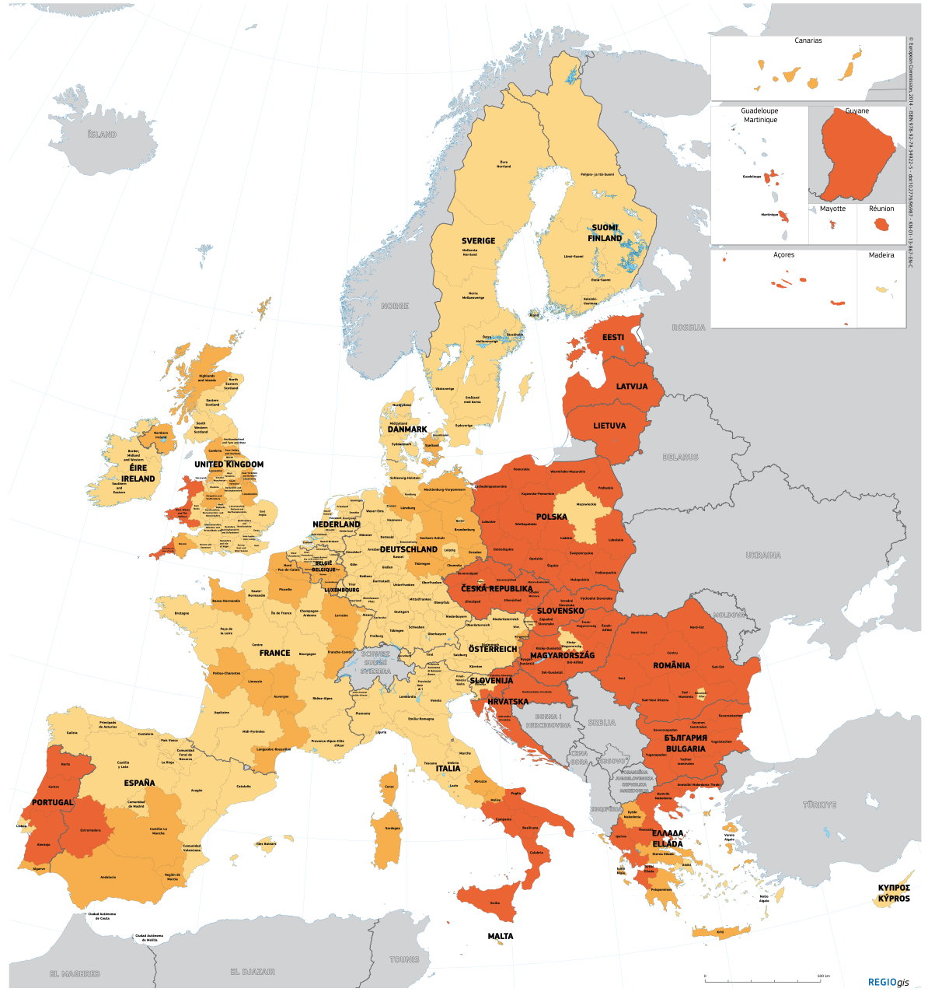
Πολιτικές υλοποίησης
Υπόμνημα
Λιγότερο αναπτυγμένες περιοχές
(ΑΕΠ/κεφαλή < 75% του μέσου όρου της ΕΕ-27)
Περιοχές μετάβασης
(ΑΕΠ/κεφαλή μεταξύ 75% και 90% του μέσου όρου της ΕΕ-27)
Περισσότερο αναπτυγμένες περιοχές
(ΑΕΠ/κεφαλή >= 90% του μέσου όρου της ΕΕ-27)
Notes:
Υλοποίηση πολιτικής
Η Επιτροπή διαχειρίζεται και υλοποιεί τις πολιτικές της ΕΕ.
Ερωτήσεις εμβάθυνσης:
-> Ποια είναι η έννοια μιας πολιτικής;
Παράδειγμα: Περιφερειακή πολιτική
Η περιφερειακή πολιτική στοχεύει όλες τις περιφέρειες και τις πόλεις στην Ευρωπαϊκή Ένωση για την υποστήριξη της δημιουργίας θέσεων εργασίας, της ανταγωνιστικότητας, της οικονομικής μεγέθυνσης, της βιώσιμης ανάπτυξης, και για τη βελτίωση της ποιότητας ζωής των πολιτών.
Οι επενδύσεις της συμβάλλουν στην υλοποίηση πολλών από τους στόχους της πολιτικής της ΕΕ, ενώ παράλληλα συμπληρώνει πολιτικές της ΕΕ όπως πολιτικές εκπαίδευσης, απασχόλησης, ενέργειας, περιβάλλοντος, ενιαίας αγοράς, έρευνας και καινοτομίας.
Τα ευρωπαϊκά διαρθρωτικά και επενδυτικά ταμεία συνεισφέρουν άμεσα στο επενδυτικό σχέδιο και στις προτεραιότητες της Επιτροπής.
Η πολιτική υλοποιείται από εθνικούς και περιφερειακούς φορείς σε συνεργασία με την Ευρωπαϊκή Επιτροπή.
Πολιτική συνοχής
Η «πολιτική συνοχής» είναι η πολιτική στην οποία βασίζονται χιλιάδες χρηματοδοτούμενα προγράμματα σε ολόκληρη την Ευρώπη.
Η οικονομική και κοινωνική συνοχή - όπως ορίζεται στην Ενιαία Ευρωπαϊκή Πράξη του 1986 - αφορά στη «μείωση του χάσματος μεταξύ των διάφορων περιοχών και στη μείωση της καθυστέρησης των πλέον μειονεκτικών περιοχών». Η πιο πρόσφατη συνθήκη της ΕΕ, η Συνθήκη της Λισαβόνας, προσθέτει ακόμα μία πτυχή στο ζήτημα της συνοχής, αναφερόμενη στην «οικονομική, κοινωνική και εδαφική συνοχή».
Η πολιτική συνοχής καλύπτει κάθε περιοχή της ΕΕ. Ωστόσο, το μεγαλύτερο μέρος της χρηματοδότησης κατευθύνεται στις περιοχές με τις μεγαλύτερες ανάγκες: σε περιοχές με κατά κεφαλή ΑΕγχΠ μικρότερο από 75% του μέσου όρου της ΕΕ.
351,8 δισ. ευρώ – σχεδόν το ένα τρίτο του συνολικού προϋπολογισμού της ΕΕ - έχει διατεθεί για την πολιτική συνοχής 2014-2020.
Χάρτης: Επιλεξιμότητα Διαρθρωτικών Ταμείων περιόδου 2014-2020
Κόκκινο: Λιγότερο αναπτυγμένη περιοχή (ΑΕΠ/κεφαλή < 75% του μέσου όρου της ΕΕ-27)
Πορτοκαλί: Περιοχή μετάβασης (ΑΕΠ/κεφαλή μεταξύ 75% και 90% του μέσου όρου της ΕΕ-27)
Κίτρινο: Περισσότερο αναπτυγμένη περιοχή (ΑΕΠ/κεφαλή >= 90% του μέσου όρου της ΕΕ-27)
Ερωτήσεις εμβάθυνσης:
-> Ποιες άλλες πολιτικές γνωρίζετε οι οποίες εκτελούνται από την Επιτροπή;

Slide 10
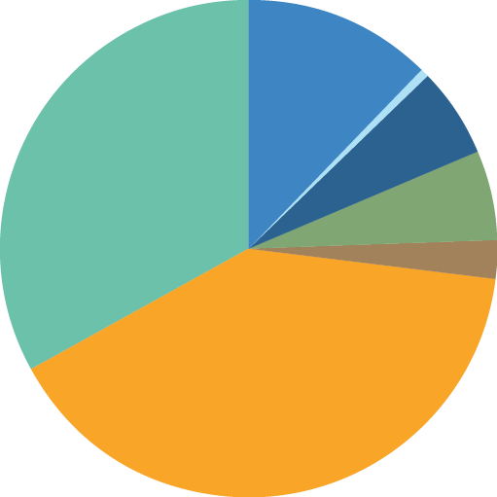
Δαπάνες υλοποίησης πολιτικών
Ανταγωνιστικότητα για την ανάπτυξη και την εργασία
19 δισ. ευρώ
Έξυπνη & χωρίς αποκλεισμούς ανάπτυξη:
εκπαίδευση, ενέργεια, κοινωνική πολιτική, περιφερειακή πολιτική κ.λπ.
51 δισ. ευρώ
Διοίκηση
9 δισ. ευρώ
Συνολικός προϋπολογισμός
155 δισ. ευρώ
(2016)
Η Ευρώπη στον κόσμο 9 δισ. ευρώ
Ασφάλεια και ιθαγένεια
9 δισ. ευρώ
Πράσινη ανάπτυξη:
αγροτική πολιτική, πολιτική αλιείας, περιβαλλοντικά μέτρα κ.λπ.
62 δισ. ευρώ
Notes:
Προϋπολογισμός:
Η Επιτροπή καταρτίζει ετήσιους προϋπολογισμούς και τους υποβάλλει προς έγκριση στο Κοινοβούλιο και στο Συμβούλιο.
Η Επιτροπή καθορίζει τις προτεραιότητες δαπανών της ΕΕ, από κοινού με το Συμβούλιο και το Κοινοβούλιο.
Η Επιτροπή ασκεί εποπτεία στον τρόπο με τον οποίο δαπανώνται τα χρήματα, υπό τον έλεγχο του Ελεγκτικού Συνεδρίου.
Η Επιτροπή διαχειρίζεται την εκτέλεση του πλήρους δημοσιονομικού κύκλου.
Συνολικός προϋπολογισμός (2016): 155 δισ. ευρώ σε συνολικές δεσμεύσεις.
Ο προϋπολογισμός είναι εστιασμένος στα αποτελέσματα. Δεν αποτελεί λογιστικό εργαλείο, αλλά ένα μέσο για την επίτευξη των πολιτικών στόχων της ΕΕ, π.χ.:
Δημιουργία θέσεων εργασίας μέσω του Επενδυτικού Σχεδίου Juncker
Πιο βιώσιμη, ασφαλής και οικονομική ενέργεια μέσω της στρατηγικής για την Ενεργειακή Ένωση.
Αντιμετώπιση της προσφυγικής κρίσης μέσω του προγράμματος δράσης για τη μετανάστευση.
Κυκλικό διάγραμμα:
Πάνω από το 94% του προϋπολογισμού της ΕΕ καταλήγει σε πολίτες, περιφέρειες, πόλεις, αγρότες και επιχειρήσεις.
Οι διοικητικές δαπάνες της ΕΕ αντιστοιχούν σε λιγότερο από 6% του συνολικού προϋπολογισμού της ΕΕ, με τους μισθούς να ανέρχονται στο ήμισυ περίπου του εν λόγω 6%.
Ο προϋπολογισμός της ΕΕ ανέρχεται στο 1% περίπου του ακαθάριστου εγχώριου προϊόντος (ΑΕΠ) των 28 χωρών της ΕΕ, δηλαδή της συνολικής αξίας των αγαθών και υπηρεσιών που παράγονται στην ΕΕ. Αντίθετα, οι προϋπολογισμοί των χωρών της ΕΕ αντιστοιχούν στο 49% του ΑΕΠ κατά μέσο όρο.

Slide 11
Οι 4 ρόλοι της Επιτροπής
ΔΙΚΑΙΩΜΑ ΠΡΩΤΟΒΟΥΛΙΑΣ
ΥΛΟΠΟΙΗΣΗ ΠΟΛΙΤΙΚΗΣ & ΠΡΟΫΠΟΛΟΓΙΣΜΟΥ
ΘΕΜΑΤΟΦΥΛΑΚΑΣ ΣΥΝΘΗΚΩΝ
ΔΙΕΘΝΗΣ ΔΙΑΣΤΑΣΗ
Notes:
Παράδειγμα: 9 διαδικασίες παραβάσεων κατά κρατών μελών
10 Φεβρουαρίου 2016: Η Επιτροπή απεύθυνε αιτιολογημένες γνώμες προς κράτη μέλη στο πλαίσιο 9 υποθέσεων παράβασης σχετικά με τη μη μεταφορά του Κοινού Ευρωπαϊκού Συστήματος Ασύλου στο εθνικό τους δίκαιο. Οι αποφάσεις αφορούν τη Γερμανία (2 υποθέσεις), την Εσθονία, τη Σλοβενία (2 υποθέσεις), την Ελλάδα, τη Γαλλία, την Ιταλία και τη Λετονία.
Και οι 9 υποθέσεις αφορούν τη μη μεταφορά στο εθνικό δίκαιο των οδηγιών που θα συνέβαλαν σε μεγαλύτερη σύγκλιση μεταξύ των εθνικών συστημάτων ασύλου. Η μείωση των αποκλίσεων μεταξύ των εθνικών συστημάτων ασύλου είναι καθοριστικής σημασίας για τη μείωση των δευτερευουσών μετακινήσεων μεταξύ των αιτούντων άσυλο που σε άλλη περίπτωση θα επηρεάζονταν από διαφορές στους κανόνες χορήγησης ασύλου σε διαφορετικά κράτη μέλη.

Slide 12
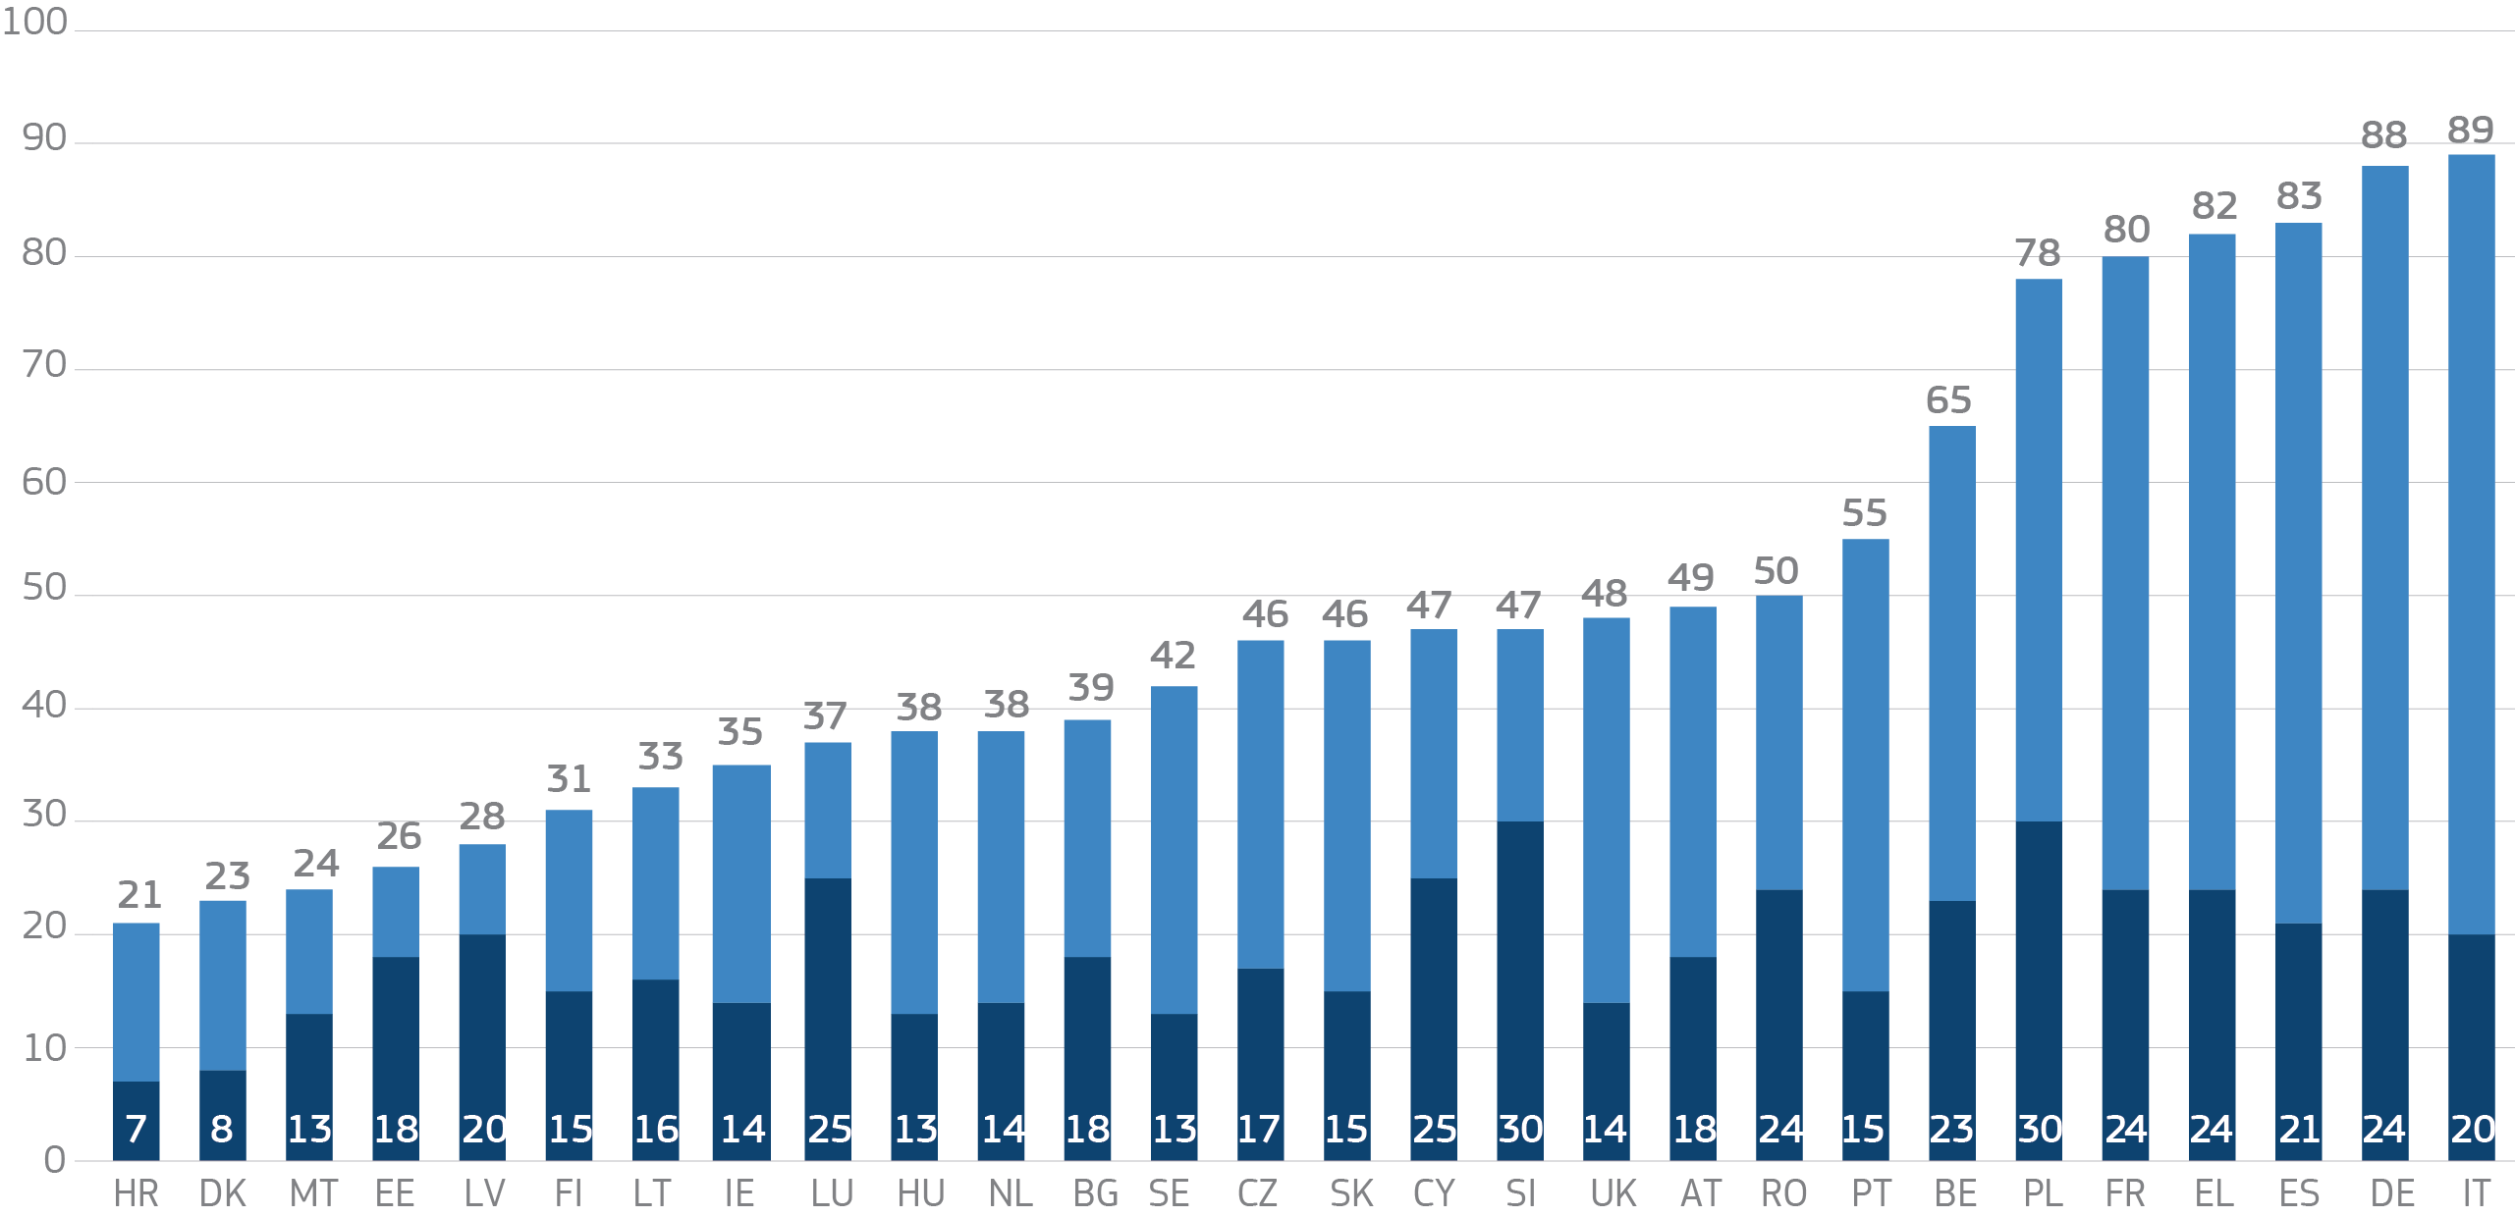
Θεματοφύλακας των συνθηκών - κυβερνήσεις ΕΕ
Αριθμός περιπτώσεων παράβασης στην ΕΕ-28 το 2015
Αριθμοί στην κορυφή: Συνολικός αριθμός παραβάσεων
Παραβάσεις εσφαλμένης μεταφοράς και/ή πλημμελούς εφαρμογής της νομοθεσίας της ΕΕ στο εθνικό δίκαιο
Παραβάσεις καθυστερημένης μεταφοράς στο εθνικό δίκαιο
Notes:
Θεματοφύλακας συνθηκών
Η Επιτροπή διασφαλίζει την τήρηση των συνθηκών της ΕΕ και των νόμων που παράγονται από αυτές.
Στην περίπτωση που εικαζόμενη παράβαση της νομοθεσίας της ΕΕ εντοπιστεί από την Επιτροπή ή αναφερθεί με καταγγελία, η Επιτροπή επιχειρεί να επιλύσει γρήγορα το υποκείμενο πρόβλημα με τη σχετιζόμενη κυβέρνηση μέσω διαρθρωμένου διαλόγου.
Στην περίπτωση που η κυβέρνηση δεν συμφωνήσει με την Επιτροπή, ή δεν υλοποιήσει μέτρα για την αποκατάσταση της εικαζόμενης παράβασης της νομοθεσίας της ΕΕ, η Επιτροπή μπορεί να κινήσει επίσημη διαδικασία παράβασης.
Στο πλαίσιο της διαδικασίας αυτής, η Επιτροπή μπορεί να παραπέμψει τη χώρα στο Δικαστήριο και να ζητήσειτην επιβολή πληρωμής κατ' αποκοπήν ποσού και/ή χρηματικής ποινής.
Παράδειγμα: Εκκρεμείς υποθέσεις παραβάσεων στην ΕΕ-28 κατά την 31η Δεκεμβρίου 2015

Slide 13
Θεματοφύλακας των συνθηκών - επιχειρήσεις
(Απρίλιος 2016)
Διαδικασία παράβασης της αντιμονοπωλιακής νομοθεσίας
Notes:
Θεματοφύλακας συνθηκών
Η Επιτροπή διασφαλίζει την τήρηση των συνθηκών και των νόμων της ΕΕ.
Στην περίπτωση που εικαζόμενη παράβαση της νομοθεσίας της ΕΕ από επιχείρηση εντοπιστεί από την Επιτροπή ή αναφερθεί με καταγγελία, η Επιτροπή επιχειρεί να επιλύσει γρήγορα το υποκείμενο πρόβλημα με τη σχετιζόμενη επιχείρηση μέσω διαρθρωμένου διαλόγου.
Στην περίπτωση που η επιχείρηση δεν συμφωνήσει με την Επιτροπή, ή δεν υλοποιήσει μέτρα για την αποκατάσταση της εικαζόμενης παράβασης της νομοθεσίας της ΕΕ, η Επιτροπή μπορεί να κινήσει επίσημη διαδικασία παράβασης.
Η Επιτροπή μπορεί να ασκήσει προσφυγή κατά επιχειρήσεων στο Δικαστήριο.
Παράδειγμα: Επιχειρήσεις - Google
Η Google κατέχει μερίδιο της τάξης του 90% στην αγορά υπηρεσιών αναζήτησης στον παγκόσμιο ιστό στις περισσότερες χώρες του Ευρωπαϊκού Οικονομικού Χώρου (ΕΟΧ), και αρκετές εταιρείες κατήγγειλαν στην Ευρωπαϊκή Επιτροπή τη δεσπόζουσα θέση της Google στην αγορά. Η Ευρωπαϊκή Επιτροπή κίνησε, ως εκ τούτου, δύο ξεχωριστές έρευνες, η μία εκ των οποίων αφορούσε την υπηρεσία σύγκρισης τιμών της Google και η άλλη αφορούσε τον χειρισμό των εφαρμογών που είναι εγκατεστημένες σε κινητές συσκευές με λειτουργικό Android.
Τον Απρίλιο 2015, η Επιτροπή απέστειλε Κοινοποίηση Αιτιάσεων στη Google, δηλώνοντας ότι η εταιρεία προέβη σε κατάχρηση της δεσπόζουσας θέσης της στον Ευρωπαϊκό Οικονομικό Χώρο (ΕΟΧ). Η Google παραδέχεται ότι κατέχει δεσπόζουσα θέση, χάρη στα καινοτόμα προϊόντα και τις υπηρεσίες της, αλλά δεν συμφωνεί ότι έχει προβεί σε κατάχρηση της θέσης της στην αγορά.
Η υπόθεση Google μπορεί να παρέχει στην Επιτροπή την ευκαιρία να αποσαφηνίσει ορισμένες πτυχές του δικαίου του ανταγωνισμού αναφορικά με ορισμένες πρακτικές της ψηφιακής τεχνολογίας, και να γεφυρώσει το δύσκολο χάσμα μεταξύ των δικαιωμάτων των εταιρειών που κατέχουν δεσπόζουσα θέση στην αγορά, τον ελεύθερο ανταγωνισμό και την προστασία των καταναλωτών.
Πολιτική ανταγωνισμού
Η πολιτική ανταγωνισμού αποτελούσε πάντοτε έναν σημαντικό τομέα πολιτικής για την Ευρωπαϊκή Ένωση. Οι Αντιμονοπωλιακοί κανονισμοί υλοποιήθηκαν προκειμένου να διασφαλισθούν οι ελεύθερες συναλλαγές και ο θεμιτός ανταγωνισμός στην κοινή ενιαία αγορά.
Το συνολικό ύψος των προστίμων που έχουν επιβληθεί από το 1990 ανέρχεται σε 20,4 δισ. ευρώ, με πάνω από τρία τέταρτα του ποσού αυτού, δηλαδή περίπου 16,6 δισ. ευρώ, να έχουν επιβληθεί στην περίοδο μεταξύ 2005 και 2014.
Τα τελευταία έτη, η Επιτροπή έχει ανοίξει αρκετές υποθέσεις κατά, μεταξύ άλλων: της Microsoft (όροι πρόσβασης στο λειτουργικό της σύστημα), της IBM (όροι παροχής υπηρεσιών συντήρησης υπολογιστών σε τρίτα μέρη), και της Apple (χρήση εργαλείων ανάπτυξης λογισμικού που δεν υπόκειται σε ιδιοκτησιακά δικαιώματα).
Ερωτήσεις εμβάθυνσης:
-> Έχετε υπόψη σας άλλες γνωστές διαδικασίες παράβασης;

Slide 14
Οι 4 ρόλοι της Επιτροπής
ΔΙΚΑΙΩΜΑ ΠΡΩΤΟΒΟΥΛΙΑΣ
ΥΛΟΠΟΙΗΣΗ ΠΟΛΙΤΙΚΗΣ & ΠΡΟΫΠΟΛΟΓΙΣΜΟΥ
ΘΕΜΑΤΟΦΥΛΑΚΑΣ ΣΥΝΘΗΚΩΝ
ΔΙΕΘΝΗΣ ΔΙΑΣΤΑΣΗ
Notes:
Παράδειγμα: Συμφωνία ΕΕ-Τουρκίας
Στις 18 Μαρτίου 2016, οι αρχηγοί κρατών και κυβερνήσεων της ΕΕ και η Τουρκία συμφώνησαν να δώσουν τέλος στην παράνομη μετανάστευση από την Τουρκία στην ΕΕ και να την αντικαταστήσουν με νόμιμες οδούς επανεγκατάστασης προσφύγων στην Ευρωπαϊκή Ένωση. Στόχος είναι η αντικατάσταση των αποδιοργανωμένων, χαοτικών, παράνομων και επικίνδυνων μεταναστευτικών ροών με οργανωμένες, ασφαλείς και νόμιμες οδούς προς την Ευρώπη για όσους χρήζουν διεθνούς προστασίας σύμφωνα με τη νομοθεσία της ΕΕ και το διεθνές δίκαιο.
Παράδειγμα: Συνάντηση για τη μεταναστευτική διαδρομή στα δυτικά Βαλκάνια: Οι ηγέτες συμφωνούν επί σχεδίου δράσης 17 σημείων
Στις 25 Οκτωβρίου 2015, Ηγέτες που εκπροσωπούσαν την Αλβανία, την Αυστρία, τη Βουλγαρία, την Κροατία, την πρώην Γιουγκοσλαβική Δημοκρατία της Μακεδονίας, τη Γερμανία, την Ελλάδα, την Ουγγαρία, τη Ρουμανία, τη Σερβία και τη Σλοβενία, συναντήθηκαν στις Βρυξέλλες, στην έδρα της Επιτροπής στο κτίριο Berlaymont, και συμφώνησαν επί ενός σχεδίου δράσης 17 σημείων προκειμένου να βελτιώσουν τη συνεργασία και να ενισχύσουν τις διαβουλεύσεις μεταξύ των χωρών κατά μήκος της διαδρομής και έλαβαν αποφάσεις επί πρακτικών και ρεαλιστικών επιχειρησιακών μέτρων που μπορούν να εφαρμοστούν για την αντιμετώπιση της προσφυγικής κρίσης στην περιοχή.
Παράδειγμα: Σύνοδος κορυφής της G7 στην Ιαπωνία - αντιμετώπιση της παγκόσμιας προσφυγικής κρίσης
Στις 26-27 Μαΐου 2016, η Ιαπωνία φιλοξένησε τη σύνοδο κορυφής των ηγετών της G7. Η σύνοδος κορυφής επικεντρώθηκε στην παγκόσμια οικονομία, την εξωτερική πολιτική και τη μεταναστευτική και προσφυγική κρίση. Ο κ. Donald Tusk, Πρόεδρος του Ευρωπαϊκού Συμβουλίου, και ο κ. Jean-Claude Juncker, Πρόεδρος της Ευρωπαϊκής Επιτροπής, εκπροσώπησαν την ΕΕ στη σύνοδο κορυφής. Η G7 ζήτησε την ανταπόκριση της παγκόσμιας κοινότητας στην κρίση. Οι ηγέτες δεσμεύτηκαν για αύξηση της παγκόσμιας βοήθειας ώστε να ανταποκριθούν στις ανάγκες των προσφύγων και των κοινοτήτων που τους φιλοξενούν. Κάλεσαν δε τα χρηματοπιστωτικά ιδρύματα και τους διμερείς χορηγούς να ενισχύσουν τη βοήθειά τους. Συμφώνησαν επίσης να βελτιώσουν τις νόμιμες οδούς μετανάστευσης και ενθάρρυναν τη δημιουργία συστημάτων επανεγκατάστασης.

Slide 15
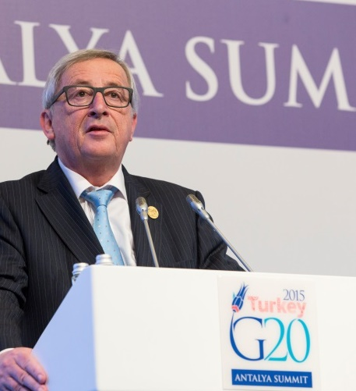
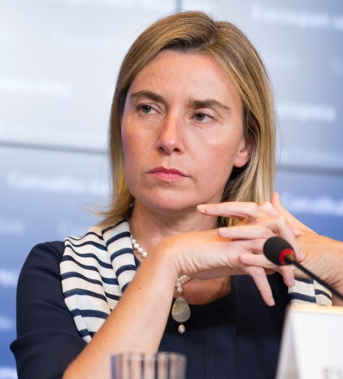
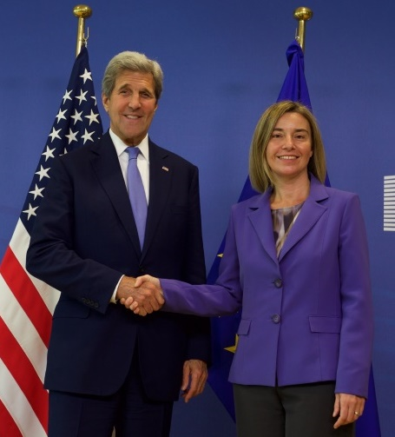
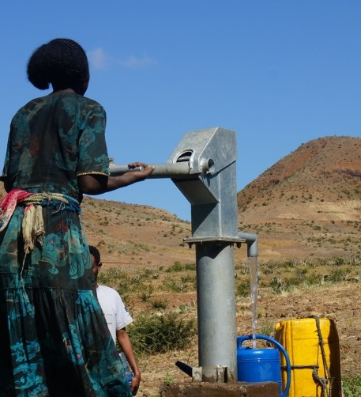
Εκπροσώπηση της ΕΕ στον κόσμο
Η εξωτερική πολιτική
της ΕΕ
Η διπλωματική υπηρεσία της ΕΕ
υπηρεσία της Ευρωπαϊκής Ένωσης
Διεθνείς
συμφωνίες
Συνδρομή της ΕΕ
σε αναπτυσσόμενες χώρες
Notes:
Η εξωτερική πολιτική της ΕΕ:
O Πρόεδρος Juncker εκπροσωπεί την Επιτροπή στις συνόδους κορυφής της G7 και της G20 και στις διμερείς συνόδους με τρίτες χώρες.
Η ΕΥΕΔ:
Η Ευρωπαϊκή Υπηρεσία Εξωτερικής Δράσης (ΕΥΕΔ) είναι η διπλωματική υπηρεσία της Ευρωπαϊκής Ένωσης.
Διοικείται από την Ύπατη Εκπρόσωπο της ΕΕ για θέματα Εξωτερικής Πολιτικής και Πολιτικής Ασφάλειας, Federica Mogherini, η οποία είναι υπεύθυνη για τον συντονισμό και την εκτέλεση της εξωτερικής πολιτικής και της πολιτικής ασφάλειας της ΕΕ.
Επιπλέον, ως αντιπρόεδρος της Επιτροπής, η Mogherini διασφαλίζει ότι η εξωτερική πολιτική ασκείται με συνεπή τρόπο σε όλο το εύρος των τμημάτων και των τομέων πολιτικής.
Συσταθείσα επισήμως το 2011, η ΕΥΕΔ δημιουργήθηκε από τη Συνθήκη της Λισαβόνας η οποία τέθηκε σε ισχύ την 1η Δεκεμβρίου 2009.
Η ΕΥΕΔ ασκεί τη διαχείριση κρίσεων για λογαριασμό της ΕΕ, διαθέτει μηχανισμούς πληροφοριών ασφάλειας και συνεργάζεται με την Επιτροπή σε τομείς κοινής αρμοδιότητας.
Συνεργασία μεταξύ της Επιτροπής και της ΕΥΕΔ:
Η Ευρωπαϊκή Επιτροπή συνεργάζεται με την ΕΥΕΔ σε πολλά ζητήματα, υιοθετώντας μια σφαιρική προσέγγιση ως προς την εξωτερική πολιτική της ΕΕ.
- Παράδειγμα της συνεργασίας αυτής είναι η παροχή βοήθειας της ΕΕ σε αναπτυσσόμενες χώρες («αναπτυξιακή βοήθεια»). Ωστόσο, η ΕΥΕΔ είναι διαρθρωτικά και οικονομικά ανεξάρτητη από την Επιτροπή.
Η Επιτροπή διατηρεί την αρμοδιότητα επί των ζητημάτων παροχής βοήθειας (και επί του ετήσιου προϋπολογισμού ύψους 6 δισ. ευρώ που προορίζεται για τον σκοπό αυτόν), ανάπτυξης, ενέργειας και διεύρυνσης (παροχή προενταξιακής βοήθειας σε δυνητικά νέα κράτη μέλη). Ως εκ τούτου, οι σχετικοί επίτροποι είναι επικεφαλής των τομέων αυτών, και αναθέτουν αρμοδιότητες στην Ύπατη Εκπρόσωπο όταν κρίνεται απαραίτητο.
Διεθνείς συμφωνίες
Η Επιτροπή εκπροσωπεί την ΕΕ σε διαπραγματεύσεις, εκτός από τις περιπτώσεις όπου η συμφωνία αφορά εξωτερική πολιτική και πολιτική ασφάλειας, όπου η ΕΕ εκπροσωπείται από τον Ύπατο Εκπρόσωπο.
Βοήθεια της ΕΕ σε αναπτυσσόμενες χώρες
Η Γενική Διεύθυνση Διεθνούς Συνεργασίας και Ανάπτυξης (ΓΔ DEVCO) είναι υπεύθυνη για τον σχεδιασμό της ευρωπαϊκής πολιτικής διεθνούς συνεργασίας και ανάπτυξης και για την παροχή βοήθειας σε ολόκληρο τον κόσμο.
Η ΓΔ Διεθνούς Συνεργασίας και Ανάπτυξης είναι υπεύθυνη για την πολιτική συνεργασίας για την ανάπτυξη σε ένα ευρύτερο πλαίσιο διεθνούς συνεργασίας, προσαρμόζοντας την πολιτική αυτή στις μεταβαλλόμενες ανάγκες των χωρών-εταίρων. Το πλαίσιο αυτό περιλαμβάνει τη συνεργασία με αναπτυσσόμενες χώρες που βρίσκονται σε διαφορετικά στάδια ανάπτυξης, συμπεριλαμβανομένων χωρών που έχουν ολοκληρώσει προγράμματα διμερούς αναπτυξιακής βοήθειας, για την κάλυψη των ειδικών αναγκών των χωρών αυτών κατά τη διάρκεια της περιόδου μετάβασης από χώρες χαμηλού εισοδήματος σε χώρες μεσαίου προς υψηλού εισοδήματος. Η ΓΔ Διεθνούς Συνεργασίας και Ανάπτυξης συνεργάζεται στενά με άλλες υπηρεσίες της Επιτροπής που είναι υπεύθυνες για θεματικές πολιτικές, καθώς και με την Ευρωπαϊκή Υπηρεσία Εξωτερικής Δράσης και τιςΥπηρεσίες Επιτροπής εξωτερικής δράσης, με σκοπό την προώθηση και τη συμβολή στη διασφάλιση μιας συνεπούς προσέγγισης.
Η ΓΔ Διεθνούς Συνεργασίας και Ανάπτυξης είναι υπεύθυνη για τη χάραξη της πολιτικής ανάπτυξης και των θεματικών πολιτικών της Ευρωπαϊκής Ένωσης με στόχο τη μείωση της φτώχειας στον κόσμο, τη διασφάλιση βιώσιμης οικονομικής, κοινωνικής και περιβαλλοντικής ανάπτυξης και την προώθηση της δημοκρατίας, του κράτους δικαίου, της χρηστής διακυβέρνησης και του σεβασμού των ανθρωπίνων δικαιωμάτων, ιδίως μέσω της παροχής εξωτερικής βοήθειας. Η ΓΔ Διεθνούς Συνεργασίας και Ανάπτυξης προωθεί τη συνεργασία μεταξύ της Ευρωπαϊκής Ένωσης και των κρατών μελών της στον τομέα της συνεργασίας για την ανάπτυξη και αναλαμβάνει την εξωτερική εκπροσώπηση της Ευρωπαϊκής Ένωσης στον τομέα αυτόν.
Ερωτήσεις εμβάθυνσης:
-> Γνωρίζετε άλλα παραδείγματα σε διεθνές επίπεδο στα οποία η Ευρωπαϊκή Επιτροπή διαδραματίζει σημαντικό ρόλο διεθνώς;

Slide 16
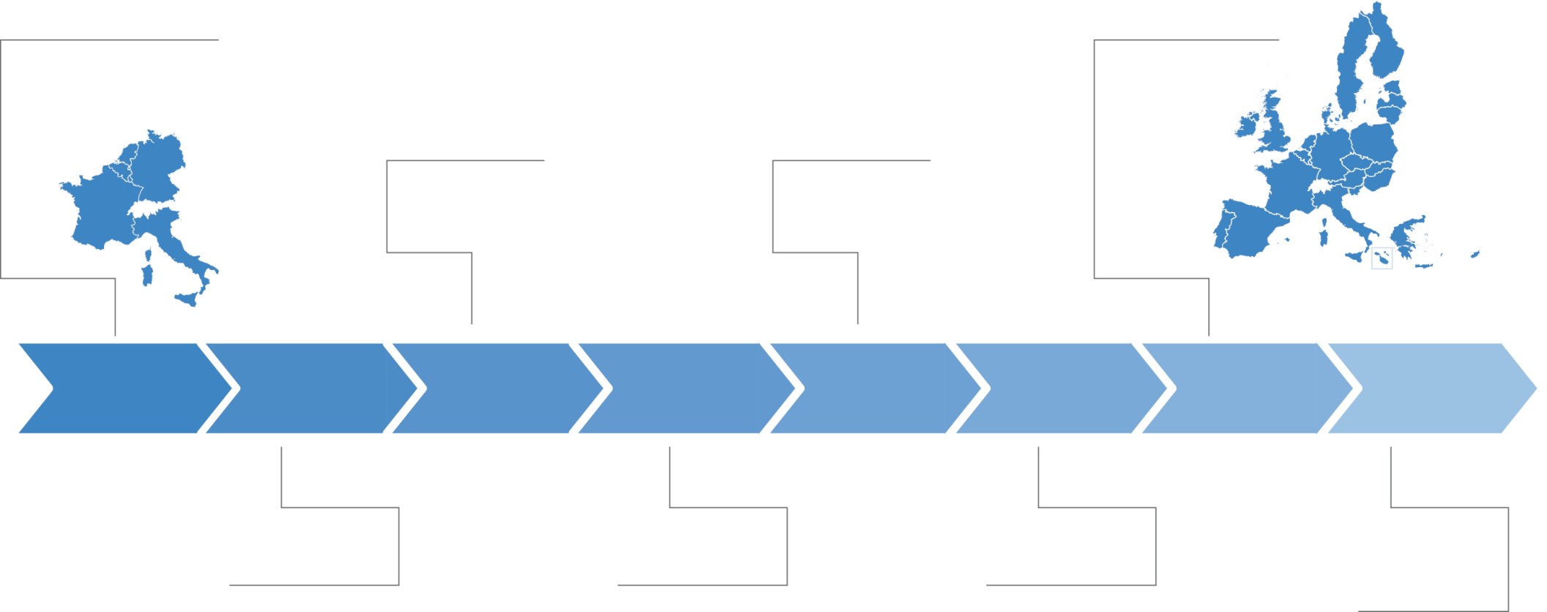
Από τα επιτεύγματα του παρελθόντος
1957
Συνθήκη της Ρώμης
BE, FR, LU,
NL, DE,
IT
2004
+ CY, EE, HU,
LV, LT, MT,
PL, CZ,
SK, SI
1992
Συνθήκη του Μάαστριχτ
1995
Σέγκεν
1987
ERASMUS
1993
Ενιαία αγορά
1999
Ευρώ
2012
Βραβείο Νόμπελ Ειρήνης
Notes:
1957: Συνθήκη της Ρώμης
Υπογραφή: 25 Μαρτίου 1957 Έναρξη ισχύος: 1η Ιανουαρίου 1958
Σκοπός: ίδρυση της Ευρωπαϊκής Οικονομικής Κοινότητας (ΕΟΚ) και της Ευρωπαϊκής Κοινότητας Ατομικής Ενέργειας (Ευρατόμ).
1987: ERASMUS
Το πρόγραμμα ανταλλαγής φοιτητών ERASMUS δημιουργήθηκε το 1987.
1992: Συνθήκη του Μάαστριχτ
Υπογραφή: 7 Φεβρουαρίου 1992 Έναρξη ισχύος: 1η Νοεμβρίου 1993
Σκοπός: προετοιμασία για την Ευρωπαϊκή Νομισματική Ένωση και εισαγωγή στοιχείων πολιτικής ένωσης (ιθαγένεια, κοινή εξωτερική και εσωτερική πολιτική).
Κύριες αλλαγές: εγκαθίδρυση της Ευρωπαϊκής Ένωσης και εισαγωγή της διαδικασίας συναπόφασης, εκχωρώντας στο Κοινοβούλιο περισσότερες εξουσίες στη διαδικασία αποφάσεων. Νέες μορφές συνεργασίας μεταξύ των κυβερνήσεων της ΕΕ- για παράδειγμα σε ζητήματα άμυνας, δικαιοσύνης και εσωτερικών υποθέσεων.
1993: Η ενιαία αγορά
Η έννοια της ενιαίας αγοράς αφορά στην ΕΕ ως μία περιοχή χωρίς κανένα εσωτερικό σύνορο ή λοιπά κανονιστικά εμπόδια στην ελεύθερη κυκλοφορία αγαθών και υπηρεσιών.
Μια εύρυθμη Ενιαία Αγορά ενισχύει τον ανταγωνισμό και το εμπόριο, βελτιώνει την αποτελεσματικότητα, ανεβάζει την ποιότητα και συμβάλλει στη μείωση των τιμών. Η Ευρωπαϊκή Ενιαία Αγορά αποτελεί ένα από τα μεγαλύτερα επιτεύγματα της ΕΕ.
Ενίσχυσε σημαντικά την οικονομική ανάπτυξη και έκανε πιο εύκολη την καθημερινότητα των ευρωπαϊκών επιχειρήσεων και των ευρωπαίων καταναλωτών.
1995: Σένγκεν
Οι συμφωνίες του Σένγκεν άρχισαν να ισχύουν το 1995, αρχικά με τη συμμετοχή επτά κρατών της ΕΕ.
Η ελεύθερη κυκλοφορία προσώπων αποτελεί θεμελιώδες δικαίωμα το οποίο εγγυάται η ΕΕ στους πολίτες της. Παρέχει σε κάθε πολίτη της ΕΕ το δικαίωμα να ταξιδεύει, να εργάζεται και να διαμένει σε οποιαδήποτε χώρα της ΕΕ χωρίς ειδικές διατυπώσεις.
Η συνεργασία στο πλαίσιο των συμφωνιών Σένγκεν ενισχύει την ελευθερία αυτή επιτρέποντας στους πολίτες να διασχίζουν εσωτερικά σύνορα χωρίς συνοριακούς ελέγχους.
Ο απαλλαγμένος από εσωτερικά σύνορα χώρος Σένγκεν εγγυάται την ελεύθερη κυκλοφορία περισσότερων από 400 εκατομμυρίων πολιτών της ΕΕ, καθώς και πολλών πολιτών τρίτων χωρών, επιχειρηματιών, τουριστών ή λοιπών προσώπων που βρίσκονται νόμιμα στο έδαφος του χώρου Σένγκεν.
1999: Ευρώ
Το 1999 εισήχθη ως εικονικό νόμισμα και το 2002 κυκλοφόρησε σε χαρτονομίσματα και κέρματα.
Το ευρώ είναι σήμερα το ενιαίο νόμισμα 19 κρατών μελών της Ευρωπαϊκής Ένωσης, τα οποία αποτελούν την ευρωζώνη. Η εισαγωγή του ευρώ το 1999 ήταν ένα σημαντικό βήμα προς την ευρωπαϊκή ολοκλήρωση Υπήρξε επίσης ένα από τα σημαντικότερα επιτεύγματα της Ένωσης καθώς πάνω από 337,5 εκατομμύρια ευρωπαίοι πολίτες το έχουν υιοθετήσει ως νόμισμα και απολαμβάνουν τα οφέλη του.
2004: Διεύρυνση
Η διεύρυνση της ΕΕ του 2004 ήταν η μεγαλύτερη επέκταση της ΕΕ σε όρους εδαφικής επικράτειας, αριθμού κρατών, και πληθυσμού μέχρι σήμερα.
2012: Νόμπελ Ειρήνης
Η ΕΕ τιμήθηκε με το Βραβείο Νόμπελ Ειρήνης για τον ρόλο της στην προώθηση της ειρήνης, της συμφιλίωσης, της δημοκρατίας και των ανθρωπίνων δικαιωμάτων στην Ευρώπη.
Η Ευρωπαϊκή Ένωση αποφάσισε να διαθέσει τα χρήματα του βραβείου Νόμπελ (930.000 ευρώ) σε παιδιά που δεν είχαν την τύχη να μεγαλώνουν σε συνθήκες ειρήνης και να διπλασιάσει το ποσό του βραβείου, φθάνοντάς το στα 2 εκατομμύρια ευρώ. Με αυτόν τον τρόπο, περισσότερα από 28.000 παιδιά έχουν μέχρι σήμερα ωφεληθεί από τα τέσσερα προγράμματα επείγουσας εκπαίδευσης που επιλέχθηκαν πέρυσι.

Slide 17
….στις προκλήσεις του σήμερα
#Eνεργειακή Ένωση
#EUGlobalStrategy
#Ψηφιακή ενιαία αγορά
Notes:
Ενεργειακή Ένωση
Η ΕΕ εισάγει πάνω από το ήμισυ της συνολικής ενέργειας που καταναλώνει. Η ενεργειακή της εξάρτηση από τις εισαγωγές είναι ιδιαίτερα υψηλή όσον αφορά το αργό πετρέλαιο (πάνω από 90%) και το φυσικό αέριο (66%). Το συνολικό κόστος εισαγωγής ενέργειας υπερβαίνει το 1 δισ. ευρώ ημερησίως.
Πολλές χώρες επίσης εξαρτώνται σε μεγάλο βαθμό από έναν μοναδικό προμηθευτή, συμπεριλαμβανομένων ορισμένων χωρών που βασίζονται εξ ολοκλήρου στη Ρωσία για την προμήθεια του φυσικού αερίου. Η εξάρτηση αυτή καθιστά τις χώρες αυτές ευάλωτες σε ενδεχόμενη διαταραχή του εφοδιασμού, είτε αυτή προκαλείται από πολιτικές ή εμπορικές διαμάχες είτε από προβλήματα υποδομής. Το 2009, για παράδειγμα, μια διαμάχη για το φυσικό αέριο μεταξύ της Ρωσίας και της Ουκρανίας, χώρας διαμετακόμισης φυσικού αερίου, προκάλεσε σοβαρές ελλείψεις σε πολλές χώρες της ΕΕ.
Η ενεργειακή ένωση συνεπάγεται την ασφαλή, οικονομικά προσιτή και βιώσιμη ενέργεια για την Ευρώπη.
Επιτρέπει την ελεύθερη διασυνοριακή ροή ενέργειας και την ασφαλή προμήθεια ενέργειας σε κάθε χώρα της ΕΕ και για κάθε ευρωπαίο πολίτη.
Οι νέες τεχνολογίες και η σύγχρονη υποδομή συμβάλλουν στη μείωση των οικιακών χρεώσεων και στη δημιουργία νέων θέσεων εργασίας και δεξιοτήτων, δεδομένου ότι οι εταιρείες διευρύνουν τις εξαγωγές και ενισχύουν την ανάπτυξη.
Συμβάλλει σε μια βιώσιμη, με χαμηλές εκπομπές διοξειδίου του άνθρακα και φιλική προς το περιβάλλον οικονομία, και βάζει την Ευρώπη στην πρώτη γραμμή της παραγωγής ανανεώσιμων πηγών ενέργειας και στην καταπολέμηση της υπερθέρμανσης του πλανήτη.
TTIP
Η ΕΕ και οι ΗΠΑ διατηρούν τη μεγαλύτερη διμερή εμπορική σχέση παγκοσμίως.
Οι δύο οικονομίες από κοινού παράγουν περίπου το ήμισυ του παγκόσμιου ΑΕΠ και σχεδόν το ένα τρίτο των παγκόσμιων εμπορικών ροών. Οι ΗΠΑ είναι η μεγαλύτερη εξαγωγική χώρα της ΕΕ.
Η ΕΕ πραγματοποιεί εξαγωγές αγαθών της τάξης των 310 δισ. ευρώ (2014) και εξαγωγές υπηρεσιών της τάξης των 160 δισ. ευρώ (2013) προς τις ΗΠΑ. Και το 2013 οι ΗΠΑ υπήρξαν ο κορυφαίος επενδυτής στην ΕΕ διατηρώντας επενδυτικούς τίτλους ύψους 1.650 δισ. ευρώ.
Σήμερα, ωστόσο, κανονισμοί, γραφειοκρατία και μη δασμολογικά εμπορικά εμπόδια συνεχίζουν να αποτελούν σημαντικούς εμπορικούς φραγμούς μεταξύ της ΕΕ και των ΗΠΑ.
Εκτιμάται ότι το 80% των συνολικών δυνητικών κερδών μιας εμπορικής συμφωνίας θα προέρχονται από την περικοπή των διοικητικών εξόδων και από την απελευθέρωση του εμπορίου στον τομέα των υπηρεσιών και των δημοσίων συμβάσεων.
0
Στις 14 Ιουνίου 2013, οι κυβερνήσεις της ΕΕ έδωσαν ομόφωνα στην Ευρωπαϊκή Επιτροπή εντολή διαπραγμάτευσης για τη σύναψη μιας συμφωνίας Διατλαντικής Εταιρικής Σχέσης Εμπορίου και Επενδύσεων (TTIP) με τις Ηνωμένες Πολιτείες.
Η επιτυχής σύναψη της συμφωνίας TTIP απαιτεί όσο το δυνατόν μεγαλύτερη διαφάνεια. Οι συνομιλίες αυτές είναι οι πιο ανοιχτές στην ιστορία των εμπορικών συμφωνιών. Και η Επιτροπή διασφαλίζει ότι οι διαπραγματεύσεις πραγματοποιούνται σε πνεύμα αμοιβαίας εμπιστοσύνης και διαφάνειας.
Η ΕΕ θα προστατεύσει τα υψηλά πρότυπα που ορίζει για την ασφάλεια των τροφίμων, τους κανόνες προστασίας καταναλωτών και περιβάλλοντος, την προστασία της ιδιωτικότητας, της υγειονομικής περίθαλψης, την κοινωνική προστασία και την πολιτισμική πολυμορφία. Το Ευρωπαϊκό Κοινοβούλιο και οι κυβερνήσεις της ΕΕ - το δικαίωμα των οποίων να θεσπίζουν ρυθμιστικά πλαίσια παραμένει αναλλοίωτο- συμμετέχουν ουσιαστικά στις διαπραγματεύσεις. Πραγματοποιείται κατάλληλη διαβούλευση με επιχειρήσεις, ομάδες περιβαλλοντικής προστασίας, εργατικά σωματεία και καταναλωτικές οργανώσεις.
Η διαπραγμάτευση της συμφωνίας αυτής με τις ΗΠΑ αποτελεί μέρος της νέας εμπορικής και επενδυτικής στρατηγικής της Επιτροπής, η οποία αποσκοπεί στην επίτευξη μιας πιο αποτελεσματικής και υπεύθυνης εμπορικής πολιτικής.
Ψηφιακή ενιαία αγορά
Οι ευρωπαίοι πολίτες αντιμετωπίζουν φραγμούς όταν χρησιμοποιούν διαδικτυακές υπηρεσίες και εργαλεία. Οι φραγμοί αυτοί παραμένουν παρά το γεγονός ότι η ΕΕ έχει αφιερώσει δεκαετίες για την εξάλειψή τους.
Ο κατακερματισμός της ψηφιακής αγοράς και οι φραγμοί που δεν υφίστανται στην υλική ενιαία αγορά εμποδίζουν την ΕΕ από την επίτευξη του στόχου της.
Οι διαδικτυακές αγορές είναι σε μεγάλο βαθμό εγχώριες. Μόνο το 7% των μικρών και μεσαίων επιχειρήσεων πωλεί σε άλλη χώρα της ΕΕ. Αυτό πρέπει να αλλάξει. Η ενιαία αγορά πρέπει να αποτελέσει πραγματικότητα τόσο σε διαδικτυακό όσο και σε υλικό επίπεδο.
Σε μια ψηφιακή ενιαία αγορά, υπάρχουν λιγότεροι φραγμοί, και περισσότερες ευκαιρίες: πρόκειται για έναν χώρο χωρίς εσωτερικά σύνορα στον οποίο τα πρόσωπα και οι επιχειρήσεις μπορούν να πραγματοποιούν εμπορικές συναλλαγές, να καινοτομούν και να αλληλεπιδρούν με νόμιμο, ασφαλή, προστατευμένο και οικονομικά προσιτό τρόπο, διευκολύνοντας σημαντικά τη ζωή τους.
Η ψηφιακή ενιαία αγορά εκτιμάται ότι θα μπορούσε να συνεισφέρει 415 δισ. ευρώ ετησίως στην ευρωπαϊκή οικονομία.
Μπορεί να επεκτείνει τις αγορές και να τονώσει την παροχή περισσότερων και καλύτερων υπηρεσιών σε καλύτερες τιμές.
Μπορεί να δημιουργήσει ευκαιρίες για τη δημιουργία νεοφυών επιχειρήσεων και να συμβάλει στην ανάπτυξη και στην κερδοφορία των υφιστάμενων επιχειρήσεων στο πλαίσιο μιας αγοράς 500 εκατομμυρίων ανθρώπων.
Μια ολοκληρωμένη ψηφιακή ενιαία αγορά θα διασφαλίσει επίσης ότι η Ευρώπη θα συνεχίσει να αποτελεί παγκόσμιο ηγέτη στην ψηφιακή οικονομία, βοηθώντας τις ευρωπαϊκές εταιρείες να αναπτυχθούν σε παγκόσμιο επίπεδο, και αλλάζοντας το πρόσωπο των δημόσιων υπηρεσιών μας.

Slide 18
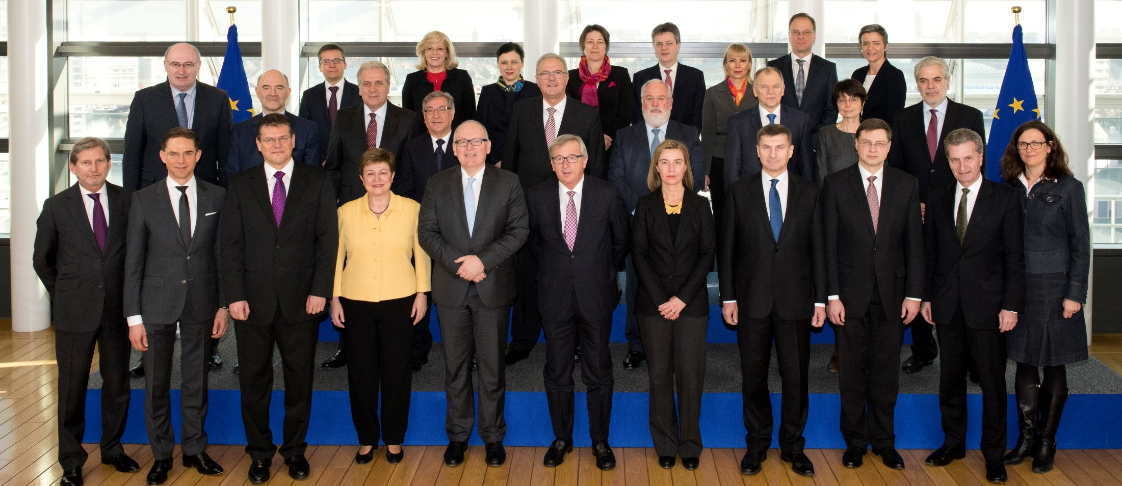
Επιτροπή Juncker (2014-2019)
Notes:
Παρουσίαση της τρέχουσας Επιτροπής

Slide 19
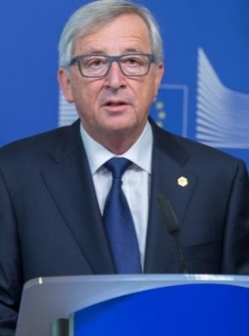
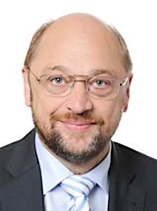
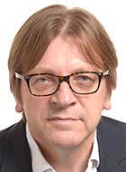
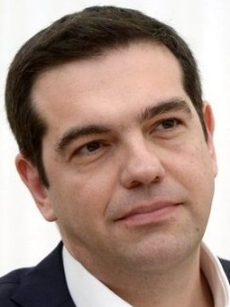
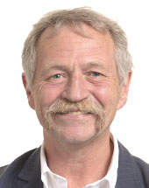
Εκλογές Ευρωπαϊκού Κοινοβουλίου 2014
Notes:
Επεξήγηση των εκλογών για το Ευρωκοινοβούλιο, της προεδρίας Juncker και της σύνθεσης της ομάδας του
Εκλογές Ευρωπαϊκού Κοινοβουλίου 2014
22-25 Μαΐου 2014: όγδοες εκλογές αντιπροσώπων στο Ευρωπαϊκό Κοινοβούλιο από τις πρώτες εκλογές με άμεση ψηφοφορία το 1979.
Spitzenkandidaten:
Jean-Claude Juncker (Ευρωπαϊκό Λαϊκό Κόμμα)
Martin Schulz (Ευρωπαϊκό Σοσιαλιστικό Κόμμα)
Guy Verhofstadt (Ομάδα της Συμμαχίας Φιλελευθέρων και Δημοκρατών για την Ευρώπη)
Ska Keller & José Bové (Ευρωπαϊκό Πράσινο Κόμμα)
Αλέξης Τσίπρας (Κόμμα της Ευρωπαϊκής Αριστεράς)
- Το Ευρωπαϊκό Λαϊκό Κόμμα κατέλαβε 214 έδρες σε σύνολο 751 εδρών -> τις περισσότερες έδρες από τα άλλα κόμματα.
Ερωτήσεις εμβάθυνσης:
-> Γιατί οι εκλογές για το Ευρωπαϊκό Κοινοβούλιο είναι σημαντικές για την Ευρωπαϊκή Επιτροπή;

Slide 20
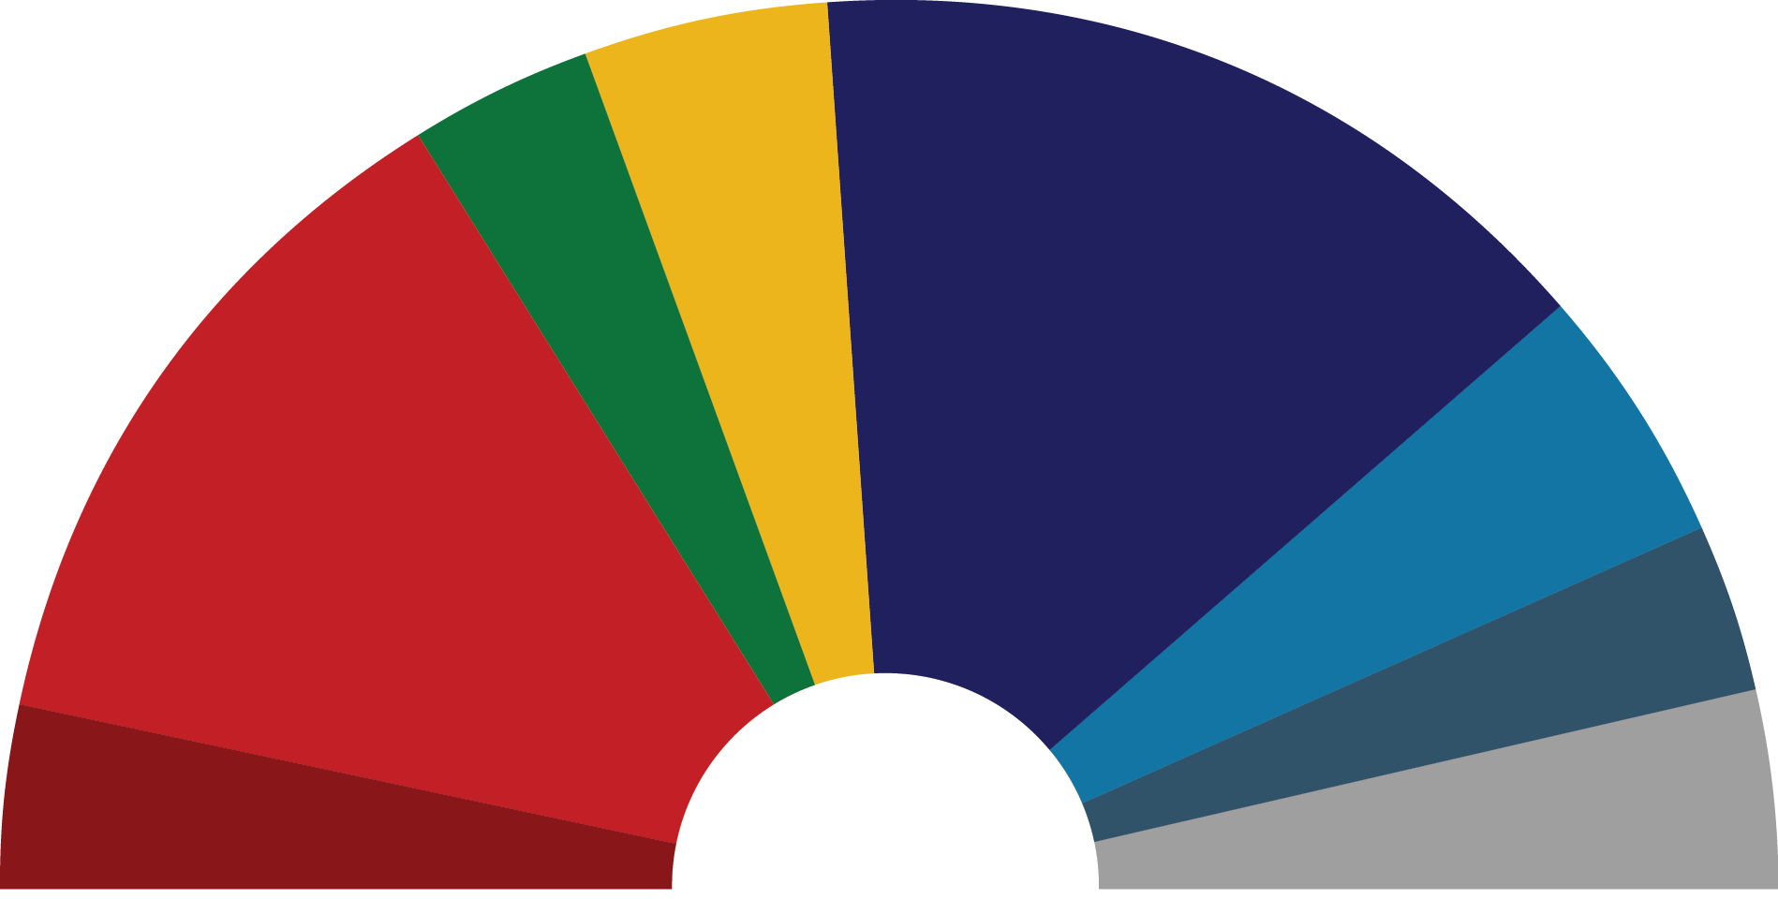
Εκλογές Ευρωπαϊκού Κοινοβουλίου 2014
67 ALDE
EPP 221
50 Greens/EFA
191 S&D
ECR 70
EFDD 48
52 GUE/NGL
751
NI 52
Notes:
Επεξήγηση του αποτελέσματος των εκλογών του Ευρωπαϊκού Κοινοβουλίου, παρουσίαση της προεδρίας Juncker και της σύνθεσης της ομάδας του

Slide 21
Πώς εκλέχθηκε ο πρόεδρος Juncker
1
2
Αρχηγοί κρατών και κυβερνήσεων
Ο υποψήφιος προτείνεται από τους αρχηγούς κρατών και κυβερνήσεων με βάση το αποτέλεσμα των Ευρωεκλογών.
Ο υποψήφιος εκλέγεται από το Ευρωπαϊκό Κοινοβούλιο
έπειτα από την παρουσίαση του προγράμματός του.
Υποψήφιοι
Υποψήφιος
πρόεδρος της Επιτροπής
Notes:
Γενική εκλογική διαδικασία:
Μια νέα ομάδα 28 επιτρόπων (ένας από κάθε κράτος μέλος της ΕΕ) διορίζεται κάθε πέντε έτη.
Ο υποψήφιος για τη θέση του προέδρου της Επιτροπής προτείνεται στο Ευρωπαϊκό Κοινοβούλιο από το Ευρωπαϊκό Συμβούλιο το οποίο αποφασίζει με ειδική πλειοψηφία λαμβάνοντας υπόψη το αποτέλεσμα των ευρωεκλογών. (Άρθρο 17 της Συνθήκης για την Ευρωπαϊκή Ένωση).
Η ειδική πλειοψηφία επιτυγχάνεται εφόσον πληρούνται οι δύο εξής προϋποθέσεις:
1) το 55% των κρατών μελών ψηφίσουν υπέρ - στην πράξη αυτό σημαίνει 16 από τις 28 χώρες.
2) Η πρόταση υποστηρίζεται από κράτη μέλη τα οποία εκπροσωπούν τουλάχιστον το 65% του συνολικού πληθυσμού της ΕΕ.
Στη συνέχεια ο πρόεδρος της Επιτροπής εκλέγεται από το Ευρωπαϊκό Κοινοβούλιο με πλειοψηφία των μελών που το απαρτίζουν (δηλαδή, με τουλάχιστον 376 από τις 751 ψήφους).
Μετά την εκλογή του, ο πρόεδρος επιλέγει τα λοιπά 27 μέλη της Επιτροπής, βάσει των υποψηφιοτήτων που έχουν προτείνει τα κράτη μέλη.
Ο τελικός κατάλογος των ορισθέντων επιτρόπων πρέπει στη συνέχεια να συμφωνηθεί μεταξύ του εκλεγέντος προέδρου και του Συμβουλίου.
Η νέα Επιτροπή, ως σύνολο, χρειάζεται τη συγκατάθεση του Κοινοβουλίου. Προηγουμένως, οι ορισθέντες επίτροποι αξιολογούνται από τις επιτροπές του Ευρωπαϊκού Κοινοβουλίου σε ειδικές ακροάσεις.
Διαδικασία εκλογής Juncker (2014):
Μάιος: Το Ευρωπαϊκό Λαϊκό Κόμμα κερδίζει την πλειοψηφία των εδρών στο Ευρωπαϊκό Κοινοβούλιο.
Ιούνιος: Το Ευρωπαϊκό Συμβούλιο προτείνει τον κ. Juncker ως πρόεδρο της Επιτροπής.
Ιούλιος: Το Κοινοβούλιο εγκρίνει την υποψηφιότητα Juncker, βάσει των 10 προτεραιοτήτων του που παρουσιάστηκαν στη διάρκεια της ομιλίας του «Νέο ξεκίνημα για την Ευρώπη: Το πρόγραμμά μου για απασχόληση, ανάπτυξη, δικαιοσύνη και δημοκρατική αλλαγή».
Οκτώβριος: Το Ευρωπαϊκό Συμβούλιο διορίζει επίσημα τη νέα Επιτροπή.
Νοέμβριος: νέα ομάδα επιτρόπων, με επικεφαλής τον κ. Juncker, αναλαμβάνει καθήκοντα.
Ερωτήσεις εμβάθυνσης:
-> Ποια είναι τα καθήκοντα του προέδρου της Ευρωπαϊκής Επιτροπής;
-> Σε τι διαφέρει αυτή η διαδικασία από τις προηγούμενες;

Slide 22
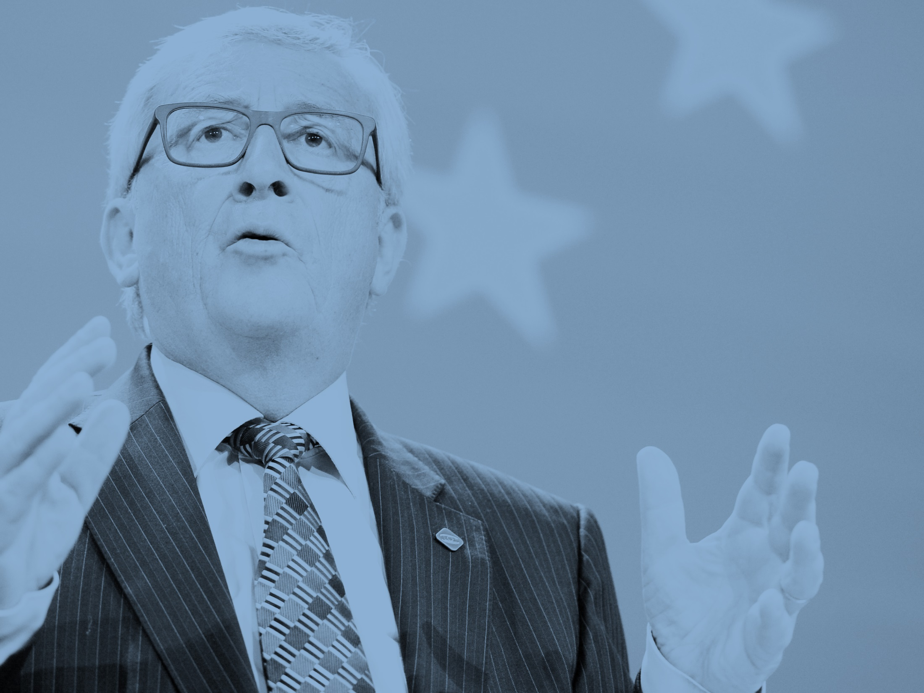
«Η πρώτη μου προτεραιότητα ως Προέδρου της Επιτροπής θα είναι η ενδυνάμωση της ευρωπαϊκής ανταγωνιστικότητας και η τόνωση των επενδύσεων με στόχο τη δημιουργία θέσεων εργασίας.»
Πρόεδρος Jean-Claude Juncker
Στρασβούργο, 15 Ιουλίου 2014
Notes:
Παρουσίαση των 10 προτεραιοτήτων και επεξήγηση του καθολικού στόχου (προτεραιότητα 1) ενδυνάμωσης της ευρωπαϊκής ανταγωνιστικότητας, τόνωσης των επενδύσεων και δημιουργίας νέων θέσεων εργασίας.
Εξήγηση ότι οι περισσότερες από τις 10 προτεραιότητες στηρίζουν τους στόχους της προτεραιότητας 1.
Ιούλιος 2014: Ο Juncker παρουσιάζει στο Κοινοβούλιο τις προτεραιότητες στις οποίες θα επικεντρωθεί η θητεία του.
Ομιλία: «Νέο ξεκίνημα για την Ευρώπη: Το πρόγραμμά μου για απασχόληση, ανάπτυξη, δικαιοσύνη και δημοκρατική αλλαγή».

Slide 23
Οι 10 προτεραιότητες
Απασχόληση, ανάπτυξη
και επενδύσεις
Συμφωνία ελεύθερων συναλλαγών ΕΕ-ΗΠΑ (TTIP)
Ψηφιακή ενιαία
αγορά
Δικαιοσύνη &
θεμελιώδη δικαιώματα
Ενεργειακή Ένωση
& κλίμα
Μετανάστευση
Η ΕΕ ως παγκόσμιος
παράγοντας
Εσωτερική αγορά
Οικονομική &
Νομισματική Ένωση
Δημοκρατική
αλλαγή
Notes:
- Παρουσίαση των 10 προτεραιοτήτων του Juncker και επεξήγηση της συνέπειάς τους.
Οι 10 προτεραιότητες
Η Επιτροπή εστιάζει στις 10 πολιτικές προτεραιότητες που αντικατοπτρίζουν τις βασικές προκλήσεις που αντιμετωπίζει η ΕΕ σε οικονομικό και κοινωνικό επίπεδο.
Οι 10 προτεραιότητες αποτελούν τη βάση του πολιτικού προγράμματος Juncker και από κοινού συμβάλλουν στον καθολικό στόχο της απασχόλησης, ανάπτυξης, δικαιοσύνης και δημοκρατικής αλλαγής.
Το πρόγραμμα εστιάζει στην επίτευξη απτών αποτελεσμάτων στους 10 τομείς πολιτικής, αφήνοντας παράλληλα άλλους τομείς πολιτικής σε κράτη μέλη τα οποία διαθέτουν μεγαλύτερη νομιμοποίηση και αποτελεσματικότερους μηχανισμούς προκειμένου να ενεργούν σε εθνικό, περιφερειακό ή τοπικό επίπεδο.
Ερωτήσεις εμβάθυνσης:
-> Γνωρίζετε ενέργειες που εκτελούνται από την Επιτροπή στο πλαίσιο των 10 προτεραιοτήτων;

Slide 24
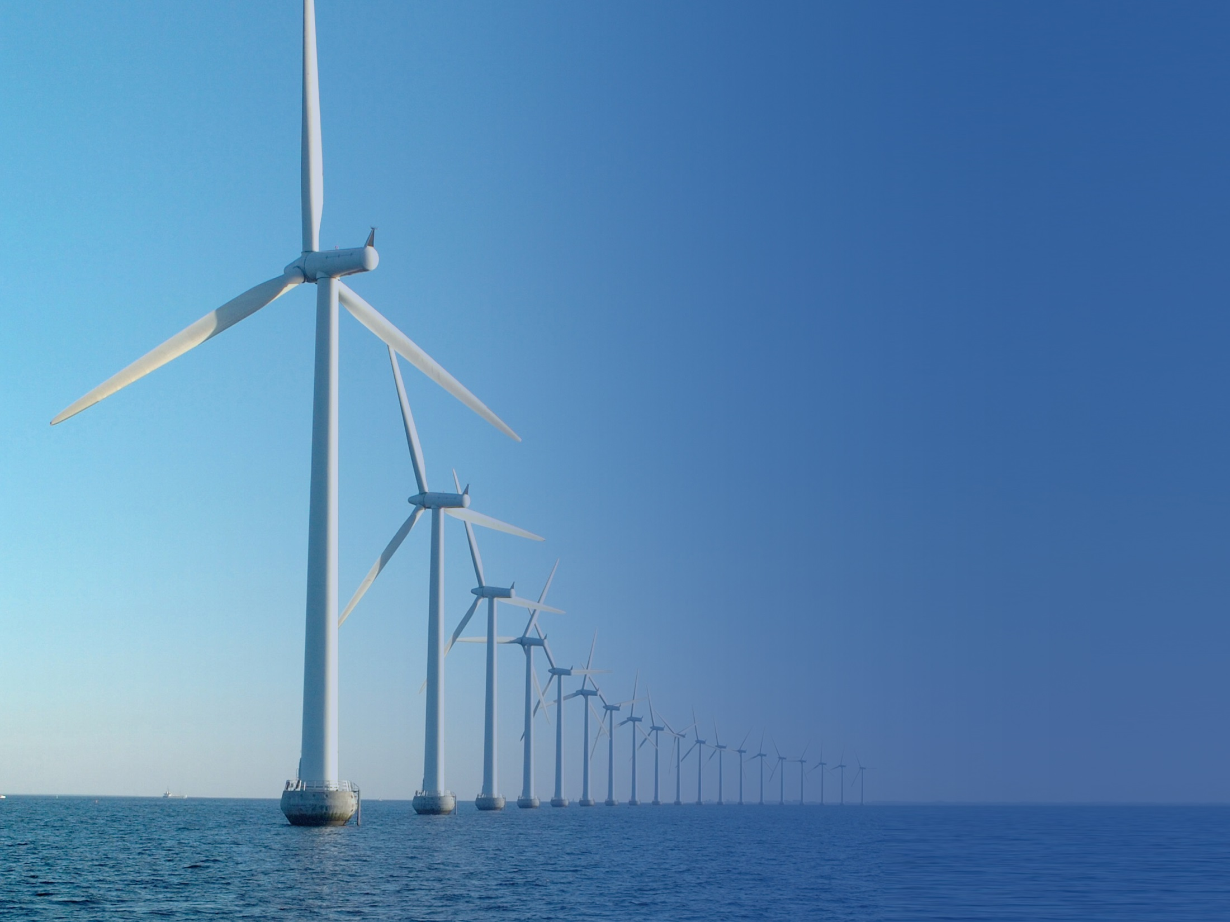
ΕΥΡΩΠΑΪΚΗ ΕΠΙΤΡΟΠΗ
ΤΟ ΕΚΤΕΛΕΣΤΙΚΟ ΟΡΓΑΝΟ ΤΗΣ ΕΕ
ΑΠΑΣΧΟΛΗΣΗ, ΑΝΑΠΤΥΞΗ, ΕΠΕΝΔΥΣΕΙΣ

Slide 25
ΕΥΡΩΠΑΪΚΗ ΕΠΙΤΡΟΠΗ
ΤΟ ΕΚΤΕΛΕΣΤΙΚΟ ΟΡΓΑΝΟ ΤΗΣ ΕΕ
ΑΠΑΣΧΟΛΗΣΗ, ΑΝΑΠΤΥΞΗ, ΕΠΕΝΔΥΣΕΙΣ

Slide 26
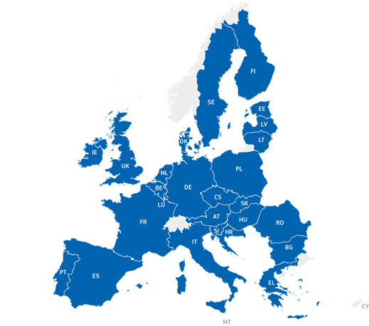
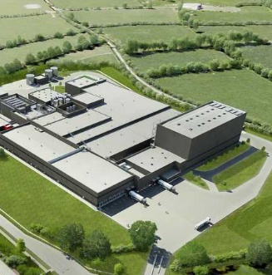
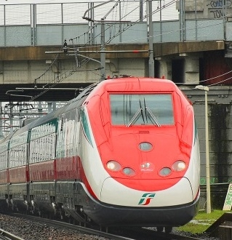
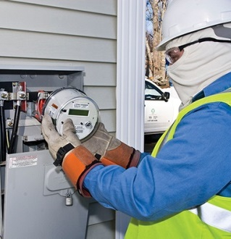
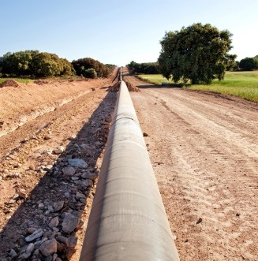
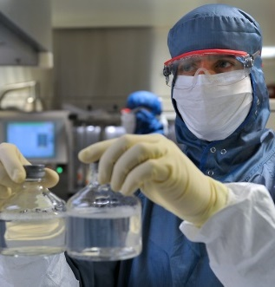
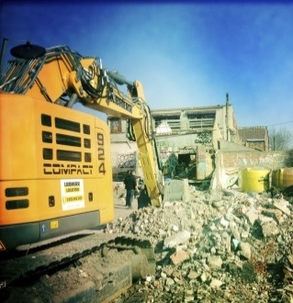
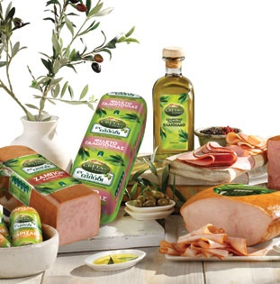
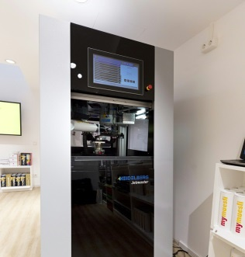
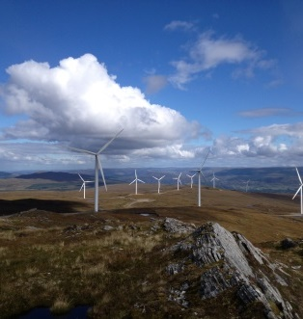
Απασχόληση, Ανάπτυξη, Επενδύσεις
324 έργα χρηματοδοτούμενα από το ΕΤΣΕ (Σεπτέμβριος 2016)
Παραδείγματα έργων
Notes:
Απασχόληση, Ανάπτυξη και Επενδύσεις
Τόνωση των επενδύσεων με στόχο τη δημιουργία θέσεων εργασίας.
Αφότου ξέσπασε η παγκόσμια οικονομική και χρηματοπιστωτική κρίση, η ΕΕ βρίσκεται αντιμέτωπη με χαμηλά επίπεδα επενδύσεων. Απαιτούνται συλλογικές και συντονισμένες προσπάθειες σε ευρωπαϊκό επίπεδο για να αναστραφεί αυτή η καθοδική πορεία και να επανέλθει η Ευρώπη σε τροχιά οικονομικής ανάκαμψης.
Επενδυτικό σχέδιο
Το Επενδυτικό Σχέδιο στοχεύει κυρίως στην άρση των εμποδίων στις επενδύσεις, στην προβολή και την τεχνική υποστήριξη επενδυτικών έργων και στην αποτελεσματικότερη χρήση νέων και υφιστάμενων χρηματοδοτικών πόρων.
- Για την επίτευξη των στόχων αυτών, το σχέδιο βασίζεται σε 3 άξονες δράσης:
1) κινητοποίηση επενδύσεων ύψους τουλάχιστον 315 δισ. ευρώ σε διάστημα τριών ετών
2) στήριξη επενδύσεων στην πραγματική οικονομία
3) δημιουργία ενός φιλοεπενδυτικού περιβάλλοντος.
Παράδειγμα: Ευρωπαϊκό Ταμείο Στρατηγικών Επενδύσεων (ΕΤΣΕ)
Το Ευρωπαϊκό Ταμείο Στρατηγικών Επενδύσεων (ΕΤΣΕ) είναι η κινητήρια δύναμη του Επενδυτικού Σχεδίου.
Ένας από τους βασικούς σκοπούς του ΕΤΣΕ είναι η στήριξη έργων που σε διαφορετική περίπτωση θα δυσκολεύονταν να εξασφαλίσουν ανταγωνιστική χρηματοδότηση από ιδιώτες επενδυτές. Αυτό συνήθως οφείλεται στην ύπαρξη επιχειρηματικού κινδύνου ο οποίος αποθαρρύνει την ιδιωτική επένδυση ή καθιστά τα έργα λιγότερο προσιτά σε οικονομικούς όρους.
Το Επενδυτικό Σχέδιο έχει τη δυνατότητα να αυξήσει το ΑΕγχΠ της ΕΕ κατά 330 έως 410 δισ. ευρώ και να δημιουργήσει 1 έως 1,3 εκατ. νέες θέσεις εργασίας στη διάρκεια των επόμενων ετών.
Μπορεί να συμβάλει σημαντικά στον εκσυγχρονισμό της ευρωπαϊκής βιομηχανίας, αλλά η επιτυχία του εξαρτάται από τη συμμετοχή της βιομηχανίας.
Έργα χρηματοδοτούμενα από το ΕΤΣΕ (Ιούνιος 2016):
Έργα υποδομής και καινοτομίας: 78 (χρηματοδότηση από το ΕΤΣΕ: 11 δισ. ευρώ)
Εγκεκριμένες συμφωνίες χρηματοδότησης μικρών και μεσαίων επιχειρήσεων: 188 (χρηματοδότηση από το ΕΤΣΕ: 6,7 δισ. ευρώ)
Συνολικός αριθμός έργων: 266
Συνολικό προσδοκώμενο ύψος επενδύσεων: 106,8 δισ. ευρώ
Δεδομένα χώρας - πορεία επενδυτικού σχεδίου: http://ec.europa.eu/priorities/publications/country-factsheets-investment-plan-state-play_en
(αριθμός έργων, τομείς, επενδύσεις κ.λπ.)
Ερωτήσεις εμβάθυνσης:
-> Γνωρίζετε έργα χρηματοδοτούμενα από το ΕΤΣΕ στη χώρα σας;

Slide 27
ΕΥΡΩΠΑΪΚΗ ΕΠΙΤΡΟΠΗ
ΤΟ ΕΚΤΕΛΕΣΤΙΚΟ ΟΡΓΑΝΟ ΤΗΣ ΕΕ
ΨΗΦΙΑΚΗ ΕΝΙΑΙΑ ΑΓΟΡΑ

Slide 28
ΕΥΡΩΠΑΪΚΗ ΕΠΙΤΡΟΠΗ
ΤΟ ΕΚΤΕΛΕΣΤΙΚΟ ΟΡΓΑΝΟ ΤΗΣ ΕΕ
ΨΗΦΙΑΚΗ ΕΝΙΑΙΑ ΑΓΟΡΑ

Slide 29
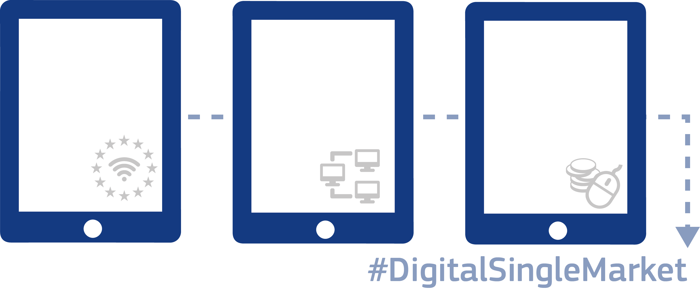
ΠΙΟ ΟΛΟΚΛΗΡΩΜΕΝΑ ΔΙΚΤΥΑ, ΠΡΟΪΟΝΤΑ ΚΑΙ ΥΠΗΡΕΣΙΕΣ
Πρόσβαση
Περιβάλλον
Οικονομία και Κοινωνία
Ηλεκτρονικό εμπόριο
Παράδοση δεμάτων
Γεωγραφικός αποκλεισμός
ΦΠΑ
Τηλεπικοινωνίες και
μέσα ενημέρωσης
Διαδικτυακές πλατφόρμες
Ασφάλεια και
προσωπικά
δεδομένα
Οικονομία δεδομένων
Πρότυπα
Δεξιότητες και
ηλεκτρονική διακυβέρνηση
Δημιουργία
Notes:
Δημιουργώντας μια ψηφιακή ενιαία αγορά
Καταργώντας τα εμπόδια για την αξιοποίηση ευκαιριών στο διαδίκτυο
Οι ευρωπαίοι πολίτες αντιμετωπίζουν φραγμούς όταν χρησιμοποιούν διαδικτυακές υπηρεσίες και εργαλεία. Οι φραγμοί αυτοί παραμένουν παρά το γεγονός ότι η ΕΕ έχει αφιερώσει δεκαετίες για την εξάλειψή τους.
Ο κατακερματισμός της ψηφιακής αγοράς και οι φραγμοί που δεν υφίστανται στην υλική ενιαία αγορά εμποδίζουν την ΕΕ από την επίτευξη του στόχου της.
Οι αγορές είναι σε μεγάλο βαθμό εγχώριες σε επίπεδο διαδικτυακών υπηρεσιών. Μόνο το 7% των μικρών και μεσαίων επιχειρήσεων πωλεί σε άλλη χώρα της ΕΕ. Αυτό πρέπει να αλλάξει. Η ενιαία αγορά πρέπει να μπει στο διαδίκτυο.
Σε μια ψηφιακή ενιαία αγορά, υπάρχουν λιγότεροι φραγμοί, και περισσότερες ευκαιρίες: πρόκειται για έναν χώρο χωρίς εσωτερικά σύνορα στον οποίο τα πρόσωπα και οι επιχειρήσεις μπορούν να πραγματοποιούν εμπορικές συναλλαγές, να καινοτομούν και να αλληλεπιδρούν με νόμιμο, ασφαλή, προστατευμένο και οικονομικά προσιτό τρόπο, διευκολύνοντας σημαντικά τη ζωή τους.
Η ψηφιακή ενιαία αγορά εκτιμάται ότι θα μπορούσε να συνεισφέρει 415 δισ. ευρώ ετησίως στην ευρωπαϊκή οικονομία, ενισχύοντας την απασχόληση, την ανάπτυξη, τον ανταγωνισμό, τις επενδύσεις και την καινοτομία.
Μπορεί να επεκτείνει τις αγορές και να τονώσει την παροχή καλύτερων υπηρεσιών σε καλύτερες τιμές και να δημιουργήσει νέους πόρους απασχόλησης.
Μπορεί να δημιουργήσει ευκαιρίες για τη δημιουργία νεοφυών επιχειρήσεων και να συμβάλει στην ανάπτυξη και στην κερδοφορία των υφιστάμενων επιχειρήσεων στο πλαίσιο μιας αγοράς 500 εκατομμυρίων ανθρώπων.
Μια ολοκληρωμένη ψηφιακή ενιαία αγορά θα διασφαλίσει επίσης ότι η Ευρώπη διατηρήσει τη θέση της ως παγκόσμιος ηγέτης στην ψηφιακή οικονομία, βοηθώντας τις ευρωπαϊκές εταιρείες να αναπτυχθούν σε παγκόσμιο επίπεδο, και αλλάζοντας το πρόσωπο των δημόσιων υπηρεσιών μας.
Παράδειγμα: Πιο ολοκληρωμένα δίκτυα, προϊόντα και υπηρεσίες:
- Βελτιωμένη πρόσβαση και κανονιστικό περιβάλλον, οικονομία και κοινωνία που συμβαδίζουν με την ψηφιακή πραγματικότητα - αυτοί είναι οι τρεις βασικοί άξονες της δράσης μας.
- Για παράδειγμα: Η ψηφιακή ενιαία αγορά θα παρέχει σε καταναλωτές και επιχειρήσεις καλύτερη πρόσβαση σε ψηφιακά αγαθά και υπηρεσίες σε ολόκληρη την Ευρώπη χάρη στην αξιοποίηση των ευκαιριών που παρέχει το ηλεκτρονικό εμπόριο.
- Εφόσον οι ίδιοι κανόνες που διέπουν το ηλεκτρονικό εμπόριο εφαρμόζονται σε σε όλα τα κράτη μέλη της ΕΕ, ολοένα και περισσότερες εταιρείες είτε θα ξεκινήσουν είτε θα αυξήσουν την πραγματοποίηση διαδικτυακών πωλήσεων σε άλλες χώρες της ΕΕ.
- Θα εφαρμόζεται οικονομικά προσιτό κόστος παράδοσης δεμάτων και εξυπηρετικοί όροι επιστροφών, επιτρέποντας στους καταναλωτές την εύκολη επιστροφή των παπουτσιών που αγόρασαν αν δεν είναι το σωστό μέγεθος.
- Οι γεωγραφικοί περιορισμοί («γεωγραφικός αποκλεισμός») θα αντιμετωπιστούν. Ως εκ τούτου, η Επιτροπή έχει στόχο να θέσει τέλος σε μη αιτιολογημένους γεωγραφικούς αποκλεισμούς που δεν συνάδουν με την ελευθερία του εμπορίου και των συναλλαγών στην ενιαία αγορά.
- Οι συμφωνίες ΦΠΑ θα απλοποιηθούν και οι κανόνες προστασίας των δικαιωμάτων του δημιουργού (copyright) θα εκσυγχρονισθούν.
Μεγάλες επενδύσεις επεκτείνουν τις ευρυζωνικές υπηρεσίες στην ανατολική Πολωνία
Ένα μεγάλο έργο ψηφιακών τηλεπικοινωνιών στην επαρχία Swietokrzyskie, μία από τις λιγότερο αναπτυγμένες περιοχές της Πολωνίας, είναι δυνατόν να παρέχει πρόσβαση σε ευρυζωνικές υπηρεσίες σε επιπλέον 220 000 ανθρώπους.
Η κατασκευή της υποδομής του ευρυζωνικού δικτύου συμβάλλει στην εξάλειψη του ψηφιακού χάσματος σε περιοχές που προηγουμένως στερούνταν βασικές ευρυζωνικές υπηρεσίες. Το πρόγραμμα φέρνει την Πολωνία πιο κοντά στην επίτευξη των στόχων
του ψηφιακού θεματολογίου για την Ευρώπη σε όρους βασικών ευρυζωνικών υπηρεσιών και δικτύων Πρόσβασης Νέας Γενιάς (NGA), και παρέχει στην περιοχή την ώθηση για την ανάπτυξη της ψηφιακής οικονομίας.
Το έργο εκτιμάται ότι θα δημιουργήσει 500 περίπου θέσεις εργασίας έπειτα από την υλοποίησή του.
Ψηφιακή εκπαίδευση για τους έλληνες μαθητές
Νέα υποδομή των ΤΠΕ για την πρωτοβάθμια και δευτεροβάθμια εκπαίδευση θα εισάγει καινοτομίες στα διδακτικά υλικά και τη διδακτική διαδικασία, εξασφαλίζοντας μια βέλτιστη ψηφιακή εκπαίδευση για τους έλληνες μαθητές.
Συνολικά, πάνω από 825 000 μαθητές, από δημοτικά σε λύκεια και ιδρύματα, θα ωφεληθούν από το έργο, αντιπροσωπεύοντας 8 % του συνολικού ελληνικού πληθυσμού. Επιπλέον, 24 θέσεις εργασίας αναμένεται να δημιουργηθούν κατά την υλοποίηση του έργου. (Επιχειρησιακά προγράμματα ψηφιακής σύγκλισης για την Ελλάδα: «Αττική», «Κεντρική Μακεδονία - Δυτική Μακεδονία - Ανατολική Μακεδονία και Θράκη», «Θεσσαλία - Στερεά Ελλάδα - Ήπειρος» και «Κρήτη και Νήσοι Αιγαίου».
eEstonia
Η Εσθονία είναι μία από τις πιο προηγμένες ηλεκτρονικές κοινωνίες στον κόσμο. Η τελευταία καινοτομία της αφορά την έκδοση ηλεκτρονικής κάρτας διαμονής αλλοδαπών. Μεγάλο μέρος της υποδομής ηλεκτρονικής διακυβέρνησης της Εσθονίας έχει ωφεληθεί από επενδύσεις που χρηματοδοτούνται από το Ευρωπαϊκό Ταμείο Περιφερειακής Ανάπτυξης.
Η ανάπτυξη της κοινωνίας της πληροφορίας θα συμβάλει στη βελτίωση της πρόσβασης στο δίκτυο της ΤΠ, ιδίως για άτομα με ειδικές ανάγκες.
Η διαφάνεια των διαδικασιών λήψης αποφάσεων σε επίπεδο δημοτικής και κεντρικής κυβέρνησης θα ενισχυθεί, παρέχοντας στους πολίτες τη δυνατότητα συμμετοχής στις διαδικασίες.
Η ποιότητα των ηλεκτρονικών υπηρεσιών στον δημόσιο τομέα θα βελτιωθεί.
Ερωτήσεις εμβάθυνσης:
Με τι είδους διαδικτυακά εμπόδια έχετε έρθει αντιμέτωποι;

Slide 30
ΕΥΡΩΠΑΪΚΗ ΕΠΙΤΡΟΠΗ
ΤΟ ΕΚΤΕΛΕΣΤΙΚΟ ΟΡΓΑΝΟ ΤΗΣ ΕΕ
ΕΝΕΡΓΕΙΑΚΗ ΕΝΩΣΗ ΚΑΙ ΚΛΙΜΑΤΙΚΗ ΑΛΛΑΓΗ

Slide 31
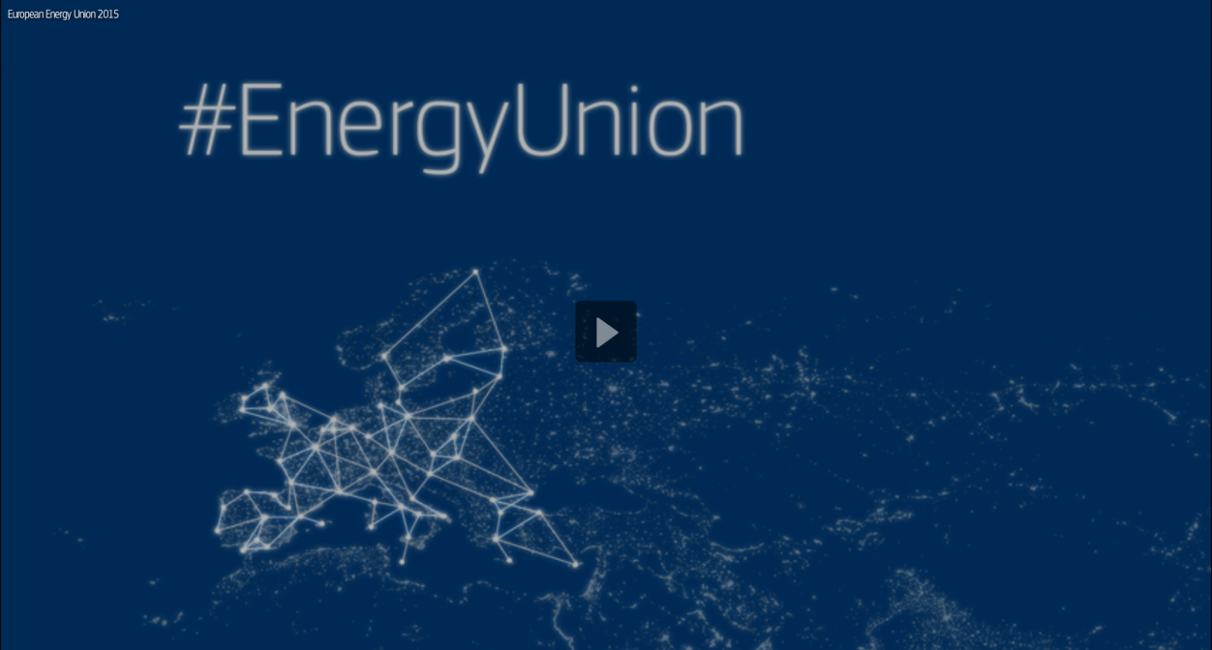
ΕΥΡΩΠΑΪΚΗ ΕΠΙΤΡΟΠΗ
ΤΟ ΕΚΤΕΛΕΣΤΙΚΟ ΟΡΓΑΝΟ ΤΗΣ ΕΕ
ΕΝΕΡΓΕΙΑΚΗ ΕΝΩΣΗ ΚΑΙ ΚΛΙΜΑΤΙΚΗ ΑΛΛΑΓΗ

Slide 32
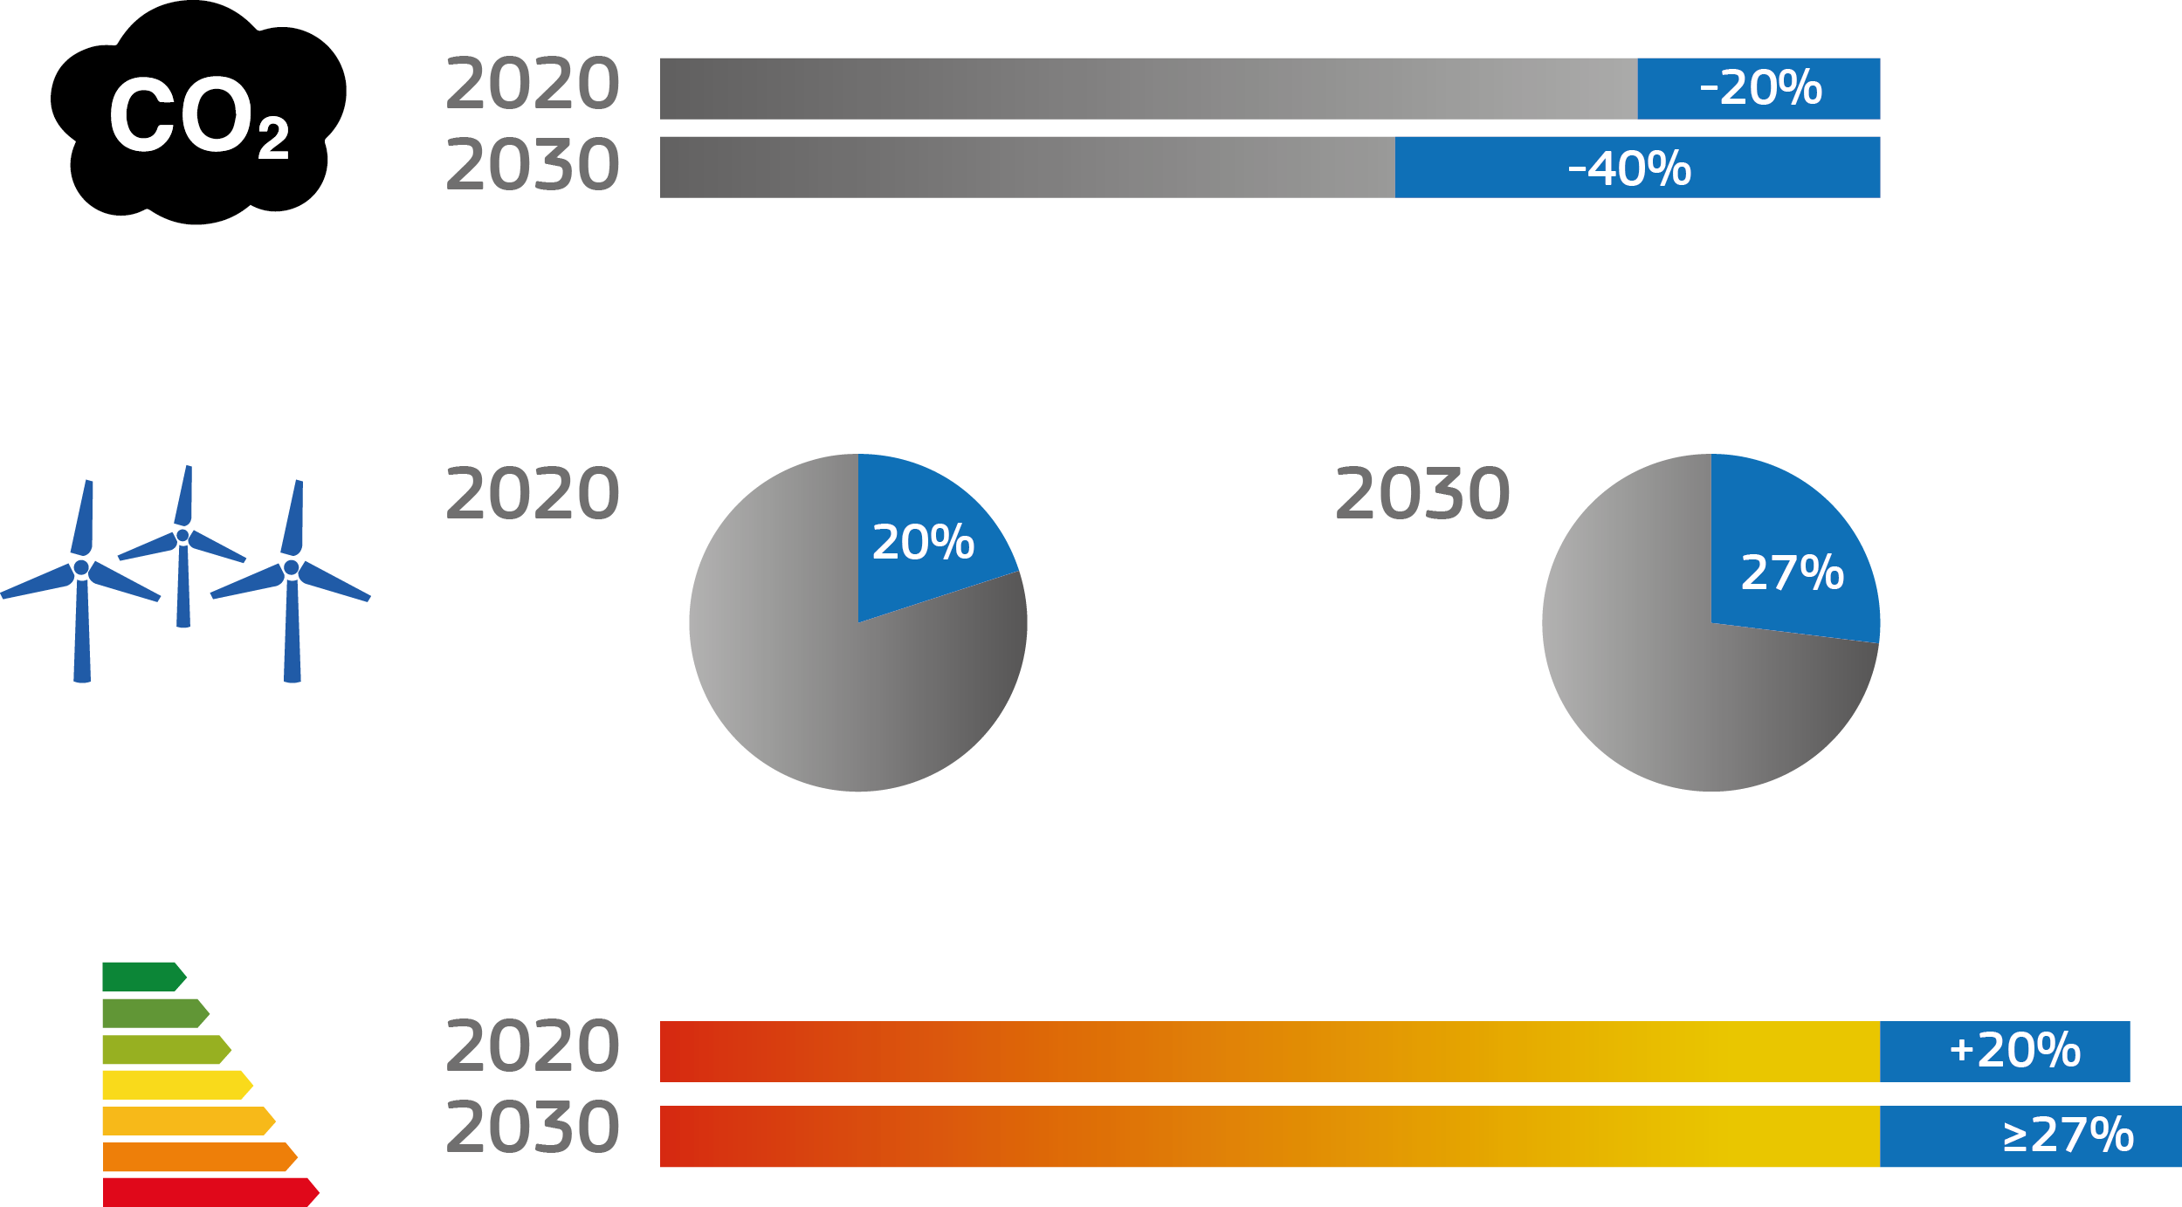
ΜΙΑ ΦΙΛΟΔΟΞΗ ΠΟΛΙΤΙΚΗ ΓΙΑ ΤΟ ΚΛΙΜΑ ΕΩΣ ΤΟ ΤΟ 2030
ΜΕΙΩΣΗ ΕΚΠΟΜΠΩΝ ΑΕΡΙΩΝ ΤΟΥ ΘΕΡΜΟΚΗΠΙΟΥ ΚΑΤΑ ΤΟΥΛΑΧΙΣΤΟΝ 40%
ΑΥΞΗΣΗ ΤΟΥ ΜΕΡΙΔΙΟΥ ΤΩΝ ΑΝΑΝΕΩΣΙΜΩΝ ΠΗΓΩΝ ΕΝΕΡΓΕΙΑΣ ΣΤΟ ΕΝΕΡΓΕΙΑΚΟ ΜΕΙΓΜΑ ΣΕ 27%
ΒΕΛΤΙΩΣΗ ΤΗΣ ΕΝΕΡΓΕΙΑΚΗΣ ΑΠΟΔΟΣΗΣ ΚΑΤΑ ΤΟΥΛΑΧΙΣΤΟΝ 27%
(σε σύγκριση με το σενάριο διατήρησης της υφιστάμενης κατάστασης)
Notes:
Ενεργειακή ένωση και κλιματική αλλαγή
Για μια πιο ασφαλή, οικονομικά προσιτή και βιώσιμη ενέργεια.
Η Ενεργειακή Ένωση συνεπάγεται την ασφαλή, οικονομικά προσιτή και βιώσιμη ενέργεια για την Ευρώπη. Επιτρέπει την ελεύθερη διασυνοριακή ροή ενέργειας και την ασφαλή προμήθεια ενέργειας σε κάθε χώρα της ΕΕ και για κάθε ευρωπαίο πολίτη.
Οι νέες τεχνολογίες και η σύγχρονη υποδομή συμβάλλουν στη μείωση των οικιακών χρεώσεων και στη δημιουργία νέων θέσεων εργασίας και δεξιοτήτων, δεδομένου ότι οι εταιρείες διευρύνουν τις εξαγωγές και ενισχύουν την ανάπτυξη. Συμβάλλει σε μια βιώσιμη, με χαμηλές εκπομπές διοξειδίου του άνθρακα και φιλική προς το περιβάλλον οικονομία, και βάζει την Ευρώπη στην πρώτη γραμμή της παραγωγής ανανεώσιμων πηγών ενέργειας και στην καταπολέμηση της υπερθέρμανσης του πλανήτη.
Έχουν ήδη ολοκληρωθεί σημαντικές προπαρασκευαστικές εργασίες. Η Ευρώπη διατηρεί πλαίσιο πολιτικής για την ενέργεια και το κλίμα με ορίζοντα το 2030, καθώς και στρατηγική ασφάλειας ενέργειας. Παράλληλα, η επίτευξη μιας ολοκληρωμένης αγοράς ενέργειας για το σύνολο των χωρών της ΕΕ μοιάζει πιο εφικτή από ποτέ.
Στόχοι
Συγκέντρωση πόρων, σύνδεση δικτύων και ενοποίηση των εξουσιών της ΕΕ κατά τη διαπραγμάτευση με χώρες εκτός ΕΕ.
Διαφοροποίηση πηγών ενέργειας, έτσι ώστε η Ευρώπη να είναι σε θέση να αλλάξει προμηθευτές, πηγές και οδούς, στην περίπτωση που το οικονομικό ή το πολιτικό κόστος εισαγωγής από την ανατολή καταστεί υπερβολικά υψηλό.
Μείωση της εξάρτησης των χωρών της ΕΕ από τις εισαγωγές ενέργειας.
Μείωση της χρήσης ενέργειας της Ευρώπης κατά 27% ή περισσότερο με ορίζοντα το 2030.
Συμβολή προς την κατεύθυνση του στόχου της ΕΕ για μείωση των εκπομπών αερίων του θερμοκηπίου κατά τουλάχιστον 40% με ορίζοντα το 2030.
Παγκόσμια πρωτοπορία της ΕΕ στις ανανεώσιμες πηγές ενέργειας και στην καταπολέμηση της υπερθέρμανσης του πλανήτη.
Παράδειγμα: φιλόδοξη κλιματική πολιτική με ορίζοντα το 2030:
Η ΕΕ είναι η πρώτη περιοχή που κατέστησε τους φιλόδοξους στόχους της δεσμευτικούς:
Μείωση εκπομπών αερίων θερμοκηπίου κατά τουλάχιστον 40% σε σχέση με τα επίπεδα του 1990 με ορίζοντα το 2030.
Τουλάχιστον 27% της κατανάλωσης ενέργειας της ΕΕ θα πρέπει να παράγεται από ανανεώσιμες πηγές ενέργειας έως το 2030.
Η ενεργειακή απόδοση θα πρέπει να αυξηθεί κατά τουλάχιστον 27%.
- Προς μια νέα διεθνή συμφωνία για το κλίμα στο Παρίσι. Στην 21η Διάσκεψη του ΟΗΕ (COP21) για την κλιματική αλλαγή στο Παρίσι, η ΕΕ εντατικοποιεί τη διπλωματία σχετικά με το κλίμα και την ενέργεια σε διαρκείς διαπραγματεύσεις.

Slide 33
ΕΥΡΩΠΑΪΚΗ ΕΠΙΤΡΟΠΗ
ΤΟ ΠΟΛΙΤΙΚΟ ΕΚΤΕΛΕΣΤΙΚΟ ΟΡΓΑΝΟ ΤΗΣ ΕΕ
ΕΣΩΤΕΡΙΚΗ ΑΓΟΡΑ

Slide 34
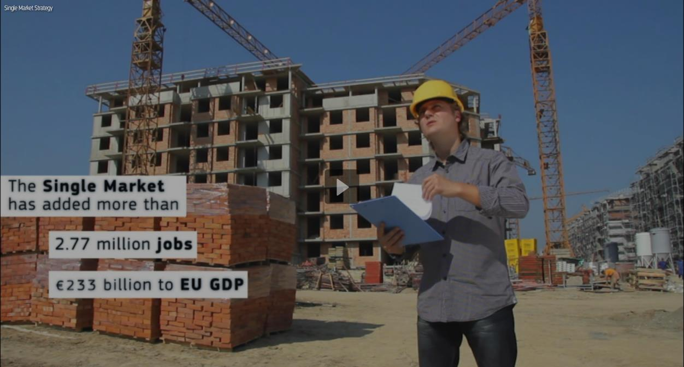
ΕΥΡΩΠΑΪΚΗ ΕΠΙΤΡΟΠΗ
ΤΟ ΠΟΛΙΤΙΚΟ ΕΚΤΕΛΕΣΤΙΚΟ ΟΡΓΑΝΟ ΤΗΣ ΕΕ
ΕΣΩΤΕΡΙΚΗ ΑΓΟΡΑ

Slide 35
ΞΕΚΛΕΙΔΩΝΟΝΤΑΣ ΔΥΝΑΤΟΤΗΤΕΣ ΧΡΗΜΑΤΟΔΟΤΗΣΗΣ
ΓΙΑ ΤΗΝ ΑΝΑΠΤΥΞΗ ΣΤΗΝ ΕΥΡΩΠΗ
Βελτίωση της χρηματοδότησης για τις ΜΜΕ
Περισσότερες επιλογές χρηματοδότησης σε χαμηλότερο κόστος για τις επιχειρήσεις
Συμπλήρωση της τραπεζικής χρηματοδότησης από άλλες πηγές κεφαλαίων
Κατάργηση των εμποδίων για τις διασυνοριακές επενδύσεις
Περισσότερες επιλογές επενδύσεων για τους αποταμιευτές
Notes:
Εσωτερική αγορά
Βαθύτερη και δικαιότερη εσωτερική αγορά
Η ενιαία αγορά αποτελεί ένα από τα σημαντικότερα επιτεύγματα της Ευρώπης και το καλύτερο δυναμικό της σε περιόδους αυξανόμενης παγκοσμιοποίησης. Αποτελεί την κινητήριο δύναμη για την οικοδόμηση μιας πιο ισχυρής και πιο δίκαιης οικονομίας της ΕΕ. Επιτρέποντας την πιο ελεύθερη μετακίνηση προσώπων, αγαθών, υπηρεσιών και κεφαλαίων, ανοίγει νέες ευκαιρίες για πολίτες, εργαζόμενους, επιχειρήσεις και καταναλωτές, δημιουργώντας τις θέσεις εργασίας και την ανάπτυξη που τόσο έντονα έχει ανάγκη η Ευρώπη.
Η δημιουργία πιο ενοποιημένων και βαθύτερων κεφαλαιακών αγορών θα διοχετεύσει περισσότερη χρηματοδότηση σε εταιρείες, ιδίως σε μικρές και μεσαίες επιχειρήσεις, και σε έργα υποδομής. Η ενίσχυση της κινητικότητας των εργαζομένων θα επιτρέψει την πιο ελεύθερη μετακίνηση των ανθρώπων προς τις περιοχές όπου υπάρχει μεγαλύτερη ανάγκη για τις δεξιότητές τους. Και η καταπολέμηση της φοροαποφυγής και της φορολογικής απάτης θα διασφαλίσει ότι όλοι συνεισφέρουν κατά το μερίδιο που τους αναλογεί.
Στόχοι
Συμπλήρωση της εσωτερικής αγοράς με προϊόντα και υπηρεσίες προκειμένου να καταστεί το εφαλτήριο για την άνθηση των εταιρειών και της βιομηχανίας μας στην παγκόσμια οικονομία.
Τόνωση των επενδύσεων σε νέες τεχνολογίες, βελτίωση του επιχειρηματικού περιβάλλοντος, διευκόλυνση της πρόσβασης στις αγορές και σε χρηματοδότηση, ιδίως για τις μικρές και μεσαίες επιχειρήσεις, και διασφάλιση ότι οι εργαζόμενοι διαθέτουν τις δεξιότητες που έχει ανάγκη η βιομηχανία.
Δημιουργία μιας Ένωσης Κεφαλαιαγορών η οποία θα διευκολύνει την άντληση κεφαλαίων από τις μικρές επιχειρήσεις και θα καταστήσει την Ευρώπη έναν πιο ελκυστικό τόπο επενδύσεων.
Ενθάρρυνση των εργαζομένων να αναζητήσουν απασχόληση σε άλλες χώρες της ΕΕ για την πλήρωση κενών θέσεων και την ικανοποίηση αναγκών για εξειδικευμένο εργατικό δυναμικό.
Αναθεώρηση της οδηγίας για την απόσπαση εργαζομένων και διασφάλιση της αυστηρής εφαρμογής της για την αποτροπή του κοινωνικού ντάμπινγκ.
Ενίσχυση της διοικητικής συνεργασίας μεταξύ εθνικών φορολογικών αρχών.
Προσπάθεια υιοθέτησης μιας κοινής ενοποιημένης βάσης φορολογίας εταιρειών και ενός φόρου επί των χρηματοπιστωτικών συναλλαγών σε επίπεδο ΕΕ.
Παράδειγμα: Αποδέσμευση χρηματοδότησης για την ανάπτυξη της Ευρώπης
- Η εγκαθίδρυση μιας ένωσης κεφαλαιαγορών συνεπάγεται την αποδέσμευση χρηματοδότησης για την ανάπτυξη της Ευρώπης:
- Σκοπός της ένωσης κεφαλαιαγορών είναι η διαφοροποίηση και επέκταση των πόρων χρηματοδότησης της οικονομίας, και όχι ο περιορισμός του ρόλου των τραπεζών. Οι τράπεζες είναι -και θα παραμείνουν- μια σημαντική πηγή χρηματοδότησης των εταιρειών στην ΕΕ.
Η αποδέσμευση των κεφαλαίων αυτών συνεπάγεται περισσότερες επενδυτικές επιλογές για τους αποταμιευτές και τους θεσμικούς επενδυτές καθώς και περισσότερες επιλογές χρηματοδότησης σε χαμηλότερο κόστος για τις επιχειρήσεις.
Μια πραγματικά ενιαία κεφαλαιαγορά στην ΕΕ συνεπάγεται ότι οι επενδυτές θα έχουν τη δυνατότητα να πραγματοποιούν διασυνοριακές επενδυτικές συναλλαγές απαλλαγμένοι από μη αιτιολογημένα εμπόδια, επωφελούμενοι από μια αποτελεσματική προστασία επενδυτών. Οι επιχειρήσεις θα έχουν τη δυνατότητα να αντλήσουν τα απαιτούμενα κεφάλαια από ένα ευρύ φάσμα πηγών χρηματοδότησης, ανεξαρτήτως από τον τόπο εγκατάστασής τους.
Με άλλα λόγια: Η ένωση κεφαλαιαγορών θα ενισχύσει επίσης τη σχέση μεταξύ αποταμίευσης και ανάπτυξης.

Slide 36
ΕΥΡΩΠΑΪΚΗ ΕΠΙΤΡΟΠΗ
ΤΟ ΠΟΛΙΤΙΚΟ ΕΚΤΕΛΕΣΤΙΚΟ ΟΡΓΑΝΟ ΤΗΣ ΕΕ
ΟΙΚΟΝΟΜΙΚΗ ΚΑΙ ΝΟΜΙΣΜΑΤΙΚΗ ΕΝΩΣΗ

Slide 37
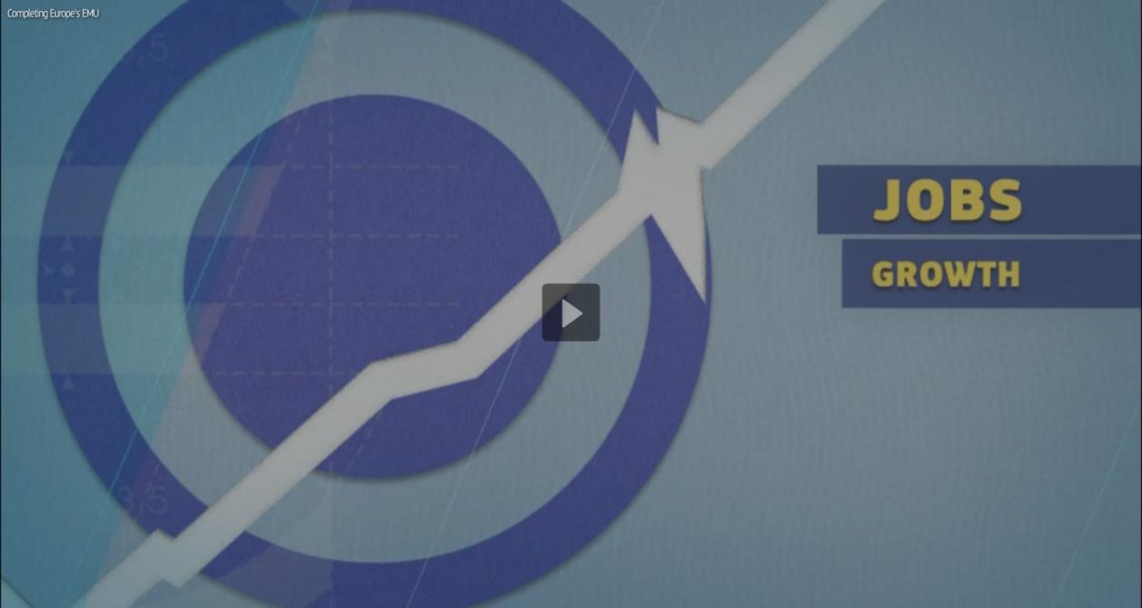
ΕΥΡΩΠΑΪΚΗ ΕΠΙΤΡΟΠΗ
ΤΟ ΠΟΛΙΤΙΚΟ ΕΚΤΕΛΕΣΤΙΚΟ ΟΡΓΑΝΟ ΤΗΣ ΕΕ
ΟΙΚΟΝΟΜΙΚΗ ΚΑΙ ΝΟΜΙΣΜΑΤΙΚΗ ΕΝΩΣΗ

Slide 38
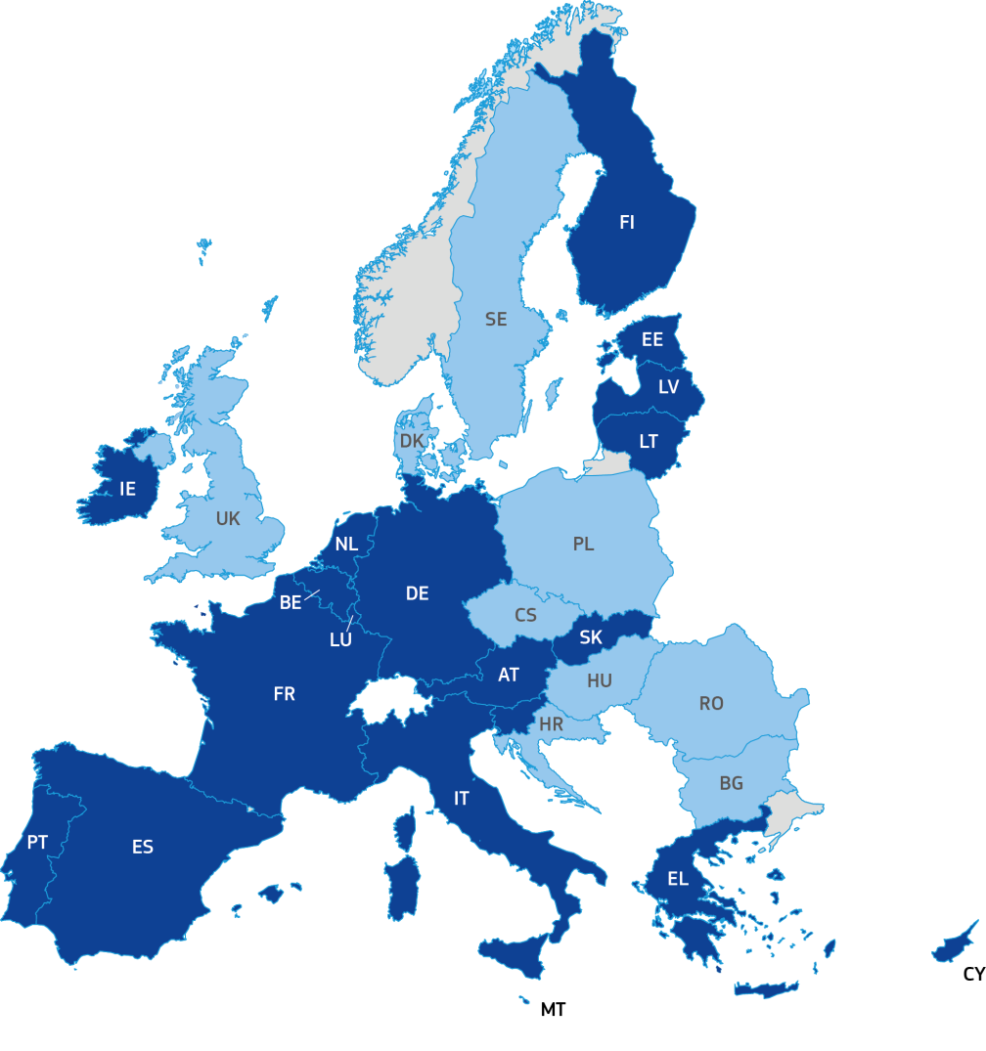
ΤΟ ΕΥΡΩ ΕΙΝΑΙ ΚΑΤΙ ΠΑΡΑΠΑΝΩ ΑΠΟ ΕΝΑ ΑΠΛΟ ΝΟΜΙΣΜΑ
Κράτη μέλη στην Ευρωζώνη
Κράτη μέλη εκτός Ευρωζώνης
1.
ΟΙΚΟΝΟΜΙΚΗ
ΕΝΩΣΗ
2.
ΧΡΗΜΑΤΟ-ΟΙΚΟΝΟΜΙΚΗ ΕΝΩΣΗ
3.
ΔΗΜΟΣΙΟΝΟΜΙΚΗ
ΕΝΩΣΗ
4.
ΠΟΛΙΤΙΚΗ
ΕΝΩΣΗ
Notes:
Προς μια βαθύτερη και δικαιότερη Οικονομική και Νομισματική Ένωση
Συνδυάζοντας τη σταθερότητα με τη δικαιοσύνη και τη δημοκρατική λογοδοσία.
Η επίτευξη μιας βαθύτερης και δικαιότερης Οικονομικής και Νομισματικής Ένωσης αποτελεί μία από τις 10 κορυφαίες προτεραιότητες του προέδρου Juncker στις πολιτικές κατευθυντήριες γραμμές του. Η έκθεση των πέντε προέδρων, η οποία παρουσιάστηκε στις 22 Ιουνίου 2015, αποτελεί τη βάση για την επίτευξη του στόχου αυτού στην επόμενη δεκαετία.
Η έκθεση καταρτίστηκε μετά από αίτημα των αρχηγών κρατών και κυβερνήσεων της ευρωζώνης κατά τη σύνοδο κορυφής τον Οκτώβριο 2014 και του Ευρωπαϊκού Συμβουλίου του Δεκεμβρίου 2014.
Ο συντονισμός της οικονομικής διακυβέρνησης της ΕΕ πραγματοποιείται στη βάση ενός ετήσιου κύκλου που καλείται ευρωπαϊκό εξάμηνο. Η ετήσια επισκόπηση ανάπτυξης αποτελεί το πρώτο στάδιο του κύκλου αυτού. Έχει ενισχυθεί και βελτιωθεί με την πάροδο του χρόνου, με τις απαιτούμενες προσαρμογές που απαιτούν οι ιστορικές εξελίξεις. Το έργο της Επιτροπής για την Οικονομική και Νομισματική Ένωση αποτελεί το τελευταίο στάδιο της διαδικασίας αυτής.
Παράδειγμα: Το ευρώ είναι κάτι παραπάνω από ένα απλό νόμισμα
Το ευρώ παραμένει -παρά την πρόσφατη κρίση- το δεύτερο πιο σημαντικό νόμισμα σε παγκόσμια κλίμακα, αποτελώντας το ένα τέταρτο περίπου των παγκόσμιων συναλλαγματικών αποθεμάτων, ενώ σχεδόν εξήντα χώρες και εδάφη παγκοσμίως έχουν, αμέσως ή εμμέσως, συνδέσει το νόμισμά τους με το ευρώ.
Το ευρώ είναι κάτι περισσότερο από ένα νόμισμα που έχει υιοθετηθεί από 19 κράτη μέλη της ΕΕ και από περισσότερους από 330 εκατομμύρια πολίτες. Έχει, ιδίως, δημιουργήσει την αίσθηση μιας «κοινότητας με κοινό ιστορικό μέλλον»: αυτό απαιτεί ταυτόχρονα αλληλεγγύη σε περιόδους κρίσης αλλά και υπευθυνότητα από όλους, υπό την έννοια της τήρησης των κοινά συμφωνημένων κανόνων.
Πρόοδος θα πρέπει να επιτευχθεί και στα τέσσερα μέτωπα:
Πρώτον, προς την επίτευξη μιας πραγματικής Οικονομικής Ένωσης η οποία διασφαλίζει ότι κάθε οικονομία διαθέτει τους διαρθρωτικούς μηχανισμούς που απαιτούνται για την άνθησή της εντός της Νομισματικής Ένωσης.
Στην ΟΝΕ, η νομισματική πολιτική ασκείται σε κεντρικό επίπεδο, αλλά σημαντικά τμήματα της οικονομικής πολιτικής συνεχίζουν να ασκούνται σε εθνικό επίπεδο. Ωστόσο, καθώς τα αποτελέσματα της κρίσης γίνονται ιδιαίτερα αισθητά, τα μέλη της ευρωζώνης εξαρτώνται το ένα από το άλλο για την ανάπτυξή τους.
Είναι προς το κοινό και προς ίδιο συμφέρον κάθε μέλους να είναι σε θέση να αντιμετωπίσει αποτελεσματικά οικονομικούς κλονισμούς, να εκσυγχρονίσει τις οικονομικές δομές και τα συστήματα υγείας του, και να εξασφαλίσει ότι πολίτες και επιχειρήσεις μπορούν να προσαρμοστούν σε, και να ωφεληθούν από, νέες ανάγκες, τάσεις και προκλήσεις.
Δεύτερον, προς την επίτευξη μιας Χρηματοοικονομικής Ένωσης η οποία εγγυάται την ακεραιότητα του νομίσματός μας σε όλο το εύρος της Νομισματικής Ένωσης και αυξάνει τον επιμερισμό κινδύνου στον ιδιωτικό τομέα. Αυτό απαιτεί την ολοκλήρωση της Τραπεζικής Ένωσης και την επιτάχυνση της υλοποίησης της Ένωσης Κεφαλαιαγορών.
Τρίτον, προς μια Δημοσιονομική Ένωση η οποία θα επιφέρει δημοσιονομική βιωσιμότητα και δημοσιονομική σταθερότητα.
Και, τέλος, προς μια Πολιτική Ένωση η οποία θα αποτελέσει τη βάση για όλα τα παραπάνω μέσω της πραγματικής δημοκρατικής λογοδοσίας, της νομιμότητας και της ενίσχυσης των θεσμών.
Και οι τέσσερις Ενώσεις είναι αλληλοεξαρτώμενες. Η ανάπτυξή τους πρέπει να υλοποιηθεί παράλληλα και όλες οι χώρες της ευρωζώνης θα πρέπει να συμμετέχουν σε όλες τις Ενώσεις.

Slide 39
ΕΥΡΩΠΑΪΚΗ ΕΠΙΤΡΟΠΗ
ΤΟ ΠΟΛΙΤΙΚΟ ΕΚΤΕΛΕΣΤΙΚΟ ΟΡΓΑΝΟ ΤΗΣ ΕΕ
Συμφωνία ελεύθερων συναλλαγών ΕΕ-ΗΠΑ (TTIP)

Slide 40
ΕΥΡΩΠΑΪΚΗ ΕΠΙΤΡΟΠΗ
ΤΟ ΠΟΛΙΤΙΚΟ ΕΚΤΕΛΕΣΤΙΚΟ ΟΡΓΑΝΟ ΤΗΣ ΕΕ
Συμφωνία ελεύθερων συναλλαγών ΕΕ-ΗΠΑ (TTIP)

Slide 41
ΩΘΗΣΗ ΓΙΑ ΤΗΝ ΙΣΧΥΡΟΤΕΡΗ ΟΙΚΟΝΟΜΙΚΗ ΕΤΑΙΡΙΚΗ ΣΧΕΣΗ ΤΟΥ ΚΟΣΜΟΥ
Η ΕΕ εξάγει περίπου 311 δισ. ευρώ σε αγαθά και 159 δισ. ευρώ σε υπηρεσίες στις ΗΠΑ
Οι ΗΠΑ είναι ο σημαντικότερος επενδυτής στην ΕΕ με 1.652 δισ. ευρώ
Η ΕΕ εισάγει περίπου 205 δισ. σε αγαθά και 146 δισ. ευρώ σε υπηρεσίες από τις ΗΠΑ
Οι ΗΠΑ ήταν ο κυριότερος προορισμός αποθεμάτων άμεσων ξένων επενδύσεων της ΕΕ με 1.687 δισ. ευρώ
Παγκόσμιο ΑΕΠ
45%
Παγκόσμιες εισαγωγές
32%
Παγκόσμιες εξαγωγές
26%
Η ΕΕ και οι ΗΠΑ αντιπροσώπευαν μαζί περίπου το ήμισυ του συνόλου του παγκόσμιου ΑΕΠ, το ένα τρίτο των παγκόσμιων εισαγωγών και άνω του ενός τετάρτου των παγκόσμιων εξαγωγών.
ΕΕ/ΗΠΑ
ΕΕ/ΗΠΑ
ΕΕ/ΗΠΑ
Πηγή: Eurostat
Notes:
Μια ισορροπημένη Συμφωνία Ελεύθερων Συναλλαγών ΕΕ-ΗΠΑ
Περισσότερη ελευθερία στις συναλλαγές χωρίς υπονόμευση των προτύπων της Ευρώπης
Η ΕΕ και οι ΗΠΑ διατηρούν τη μεγαλύτερη διμερή εμπορική σχέση παγκοσμίως.
Οι δύο οικονομίες από κοινού παράγουν περίπου το ήμισυ του παγκόσμιου ΑΕΠ και σχεδόν το ένα τρίτο των παγκόσμιων εμπορικών ροών. Οι ΗΠΑ είναι η μεγαλύτερη εξαγωγική χώρα της ΕΕ.
Η ΕΕ πραγματοποιεί εξαγωγές αγαθών της τάξης των 310 δισ. ευρώ (2014) και εξαγωγές υπηρεσιών της τάξης των 160 δισ. ευρώ (2013) προς τις ΗΠΑ. Και το 2013 οι ΗΠΑ υπήρξαν ο κορυφαίος επενδυτής στην ΕΕ διατηρώντας επενδυτικούς τίτλους ύψους 1.650 δισ. ευρώ.
Σήμερα, ωστόσο, κανονισμοί, γραφειοκρατία και μη δασμολογικά εμπορικά εμπόδια συνεχίζουν να αποτελούν σημαντικούς εμπορικούς φραγμούς μεταξύ της ΕΕ και των ΗΠΑ.
Εκτιμάται ότι το 80% των συνολικών δυνητικών κερδών μιας εμπορικής συμφωνίας θα προέρχονται από την περικοπή των διοικητικών εξόδων και από την απελευθέρωση του εμπορίου στον τομέα των υπηρεσιών και των δημοσίων συμβάσεων.
Στις 14 Ιουνίου 2013 οι κυβερνήσεις της ΕΕ έδωσαν ομόφωνα στην Ευρωπαϊκή Επιτροπή εντολή διαπραγμάτευσης για τη σύναψη μιας συμφωνίας Διατλαντικής Εταιρικής Σχέσης Εμπορίου και Επενδύσεων (TTIP) με τις Ηνωμένες Πολιτείες.
Η επιτυχής σύναψη της συμφωνίας TTIP απαιτεί όσο το δυνατόν μεγαλύτερη διαφάνεια. Οι συνομιλίες αυτές είναι οι πιο ανοιχτές στην ιστορία των εμπορικών συμφωνιών. Και η Επιτροπή διασφαλίζει ότι οι διαπραγματεύσεις πραγματοποιούνται σε πνεύμα αμοιβαίας εμπιστοσύνης και διαφάνειας.
Η ΕΕ θα προστατεύσει τα υψηλά πρότυπα που ορίζει για την ασφάλεια των τροφίμων, τους κανόνες προστασίας καταναλωτών και περιβάλλοντος, την προστασία της ιδιωτικότητας, της υγειονομικής περίθαλψης, την κοινωνική προστασία και την πολιτισμική πολυμορφία. Το Ευρωπαϊκό Κοινοβούλιο και οι κυβερνήσεις της ΕΕ - το δικαίωμα των οποίων να θεσπίζουν ρυθμιστικά πλαίσια παραμένει αναλλοίωτο- συμμετέχουν ουσιαστικά στις διαπραγματεύσεις. Πραγματοποιείται κατάλληλη διαβούλευση με επιχειρήσεις, ομάδες περιβαλλοντικής προστασίας, εργατικά σωματεία και καταναλωτικές οργανώσεις.
Η διαπραγμάτευση της συμφωνίας αυτής με τις ΗΠΑ αποτελεί μέρος της νέας εμπορικής και επενδυτικής στρατηγικής της Επιτροπής, η οποία αποσκοπεί στην επίτευξη μιας πιο αποτελεσματικής και υπεύθυνης εμπορικής πολιτικής.
Παράδειγμα: Ώθηση της ισχυρότερης οικονομικής εταιρικής σχέσης στον κόσμο
Η Διατλαντική Εταιρική Σχέση Εμπορίου και Επενδύσεων (TTIP) θα δώσει ώθηση στην ισχυρότερη οικονομική εταιρική σχέση παγκοσμίως.
Όσον αφορά την ευρωπαϊκή οικονομία, εκτιμάται ότι θα σημάνει τη δημιουργία νέων θέσεων εργασίας,, την άρση εμποδίων και την παροχή πραγματικών πλεονεκτημάτων για τους καταναλωτές, και ότι θα παρέχει μια πιο βατή οδό για την πραγματοποίηση εξαγωγών προς τις ΗΠΑ ή την άντληση επενδύσεων από τις ΗΠΑ για τις επιχειρήσεις της ΕΕ.
Περισσότερες εξαγωγές συνεπάγονται μεγαλύτερη ζήτηση εργατικού δυναμικού. Σχεδόν 30 εκατομμύρια θέσεις εργασίας στην ΕΕ εξαρτώνται από την πραγματοποίηση πωλήσεων στον υπόλοιπο κόσμο, αριθμός που έχει αυξηθεί κατά 10 εκατομμύρια θέσεις εργασίας από το 1985.
Εκτιμάται ότι θα είναι ιδιαίτερα επωφελής στις μικρές και μεσαίες επιχειρήσεις (ΜΜΕ) στις οποίες αναλογεί το ένα τρίτο των ευρωπαϊκών εξαγωγών προς τις ΗΠΑ.
Παρά το γεγονός ότι οι εξαγωγές των ΜΜΕ προς τις ΗΠΑ το 2012 αντιστοιχούσαν στο 28% των συνολικών εξαγωγών της ΕΕ προς τις ΗΠΑ, ένας σημαντικός αριθμός ΜΜΕ αντιμετωπίζει δυσκολίες στην πραγματοποίηση εξαγωγών προς τις ΗΠΑ.

Slide 42
ΕΥΡΩΠΑΪΚΗ ΕΠΙΤΡΟΠΗ
ΤΟ ΠΟΛΙΤΙΚΟ ΕΚΤΕΛΕΣΤΙΚΟ ΟΡΓΑΝΟ ΤΗΣ ΕΕ
ΔΙΚΑΙΟΣΥΝΗ ΚΑΙ ΘΕΜΕΛΙΩΔΗ ΔΙΚΑΙΩΜΑΤΑ

Slide 43
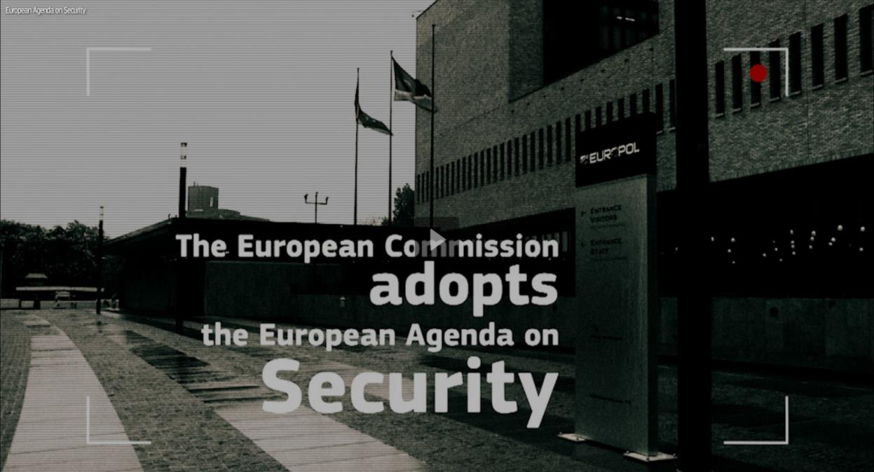
ΕΥΡΩΠΑΪΚΗ ΕΠΙΤΡΟΠΗ
ΤΟ ΠΟΛΙΤΙΚΟ ΕΚΤΕΛΕΣΤΙΚΟ ΟΡΓΑΝΟ ΤΗΣ ΕΕ
ΔΙΚΑΙΟΣΥΝΗ ΚΑΙ ΘΕΜΕΛΙΩΔΗ ΔΙΚΑΙΩΜΑΤΑ

Slide 44
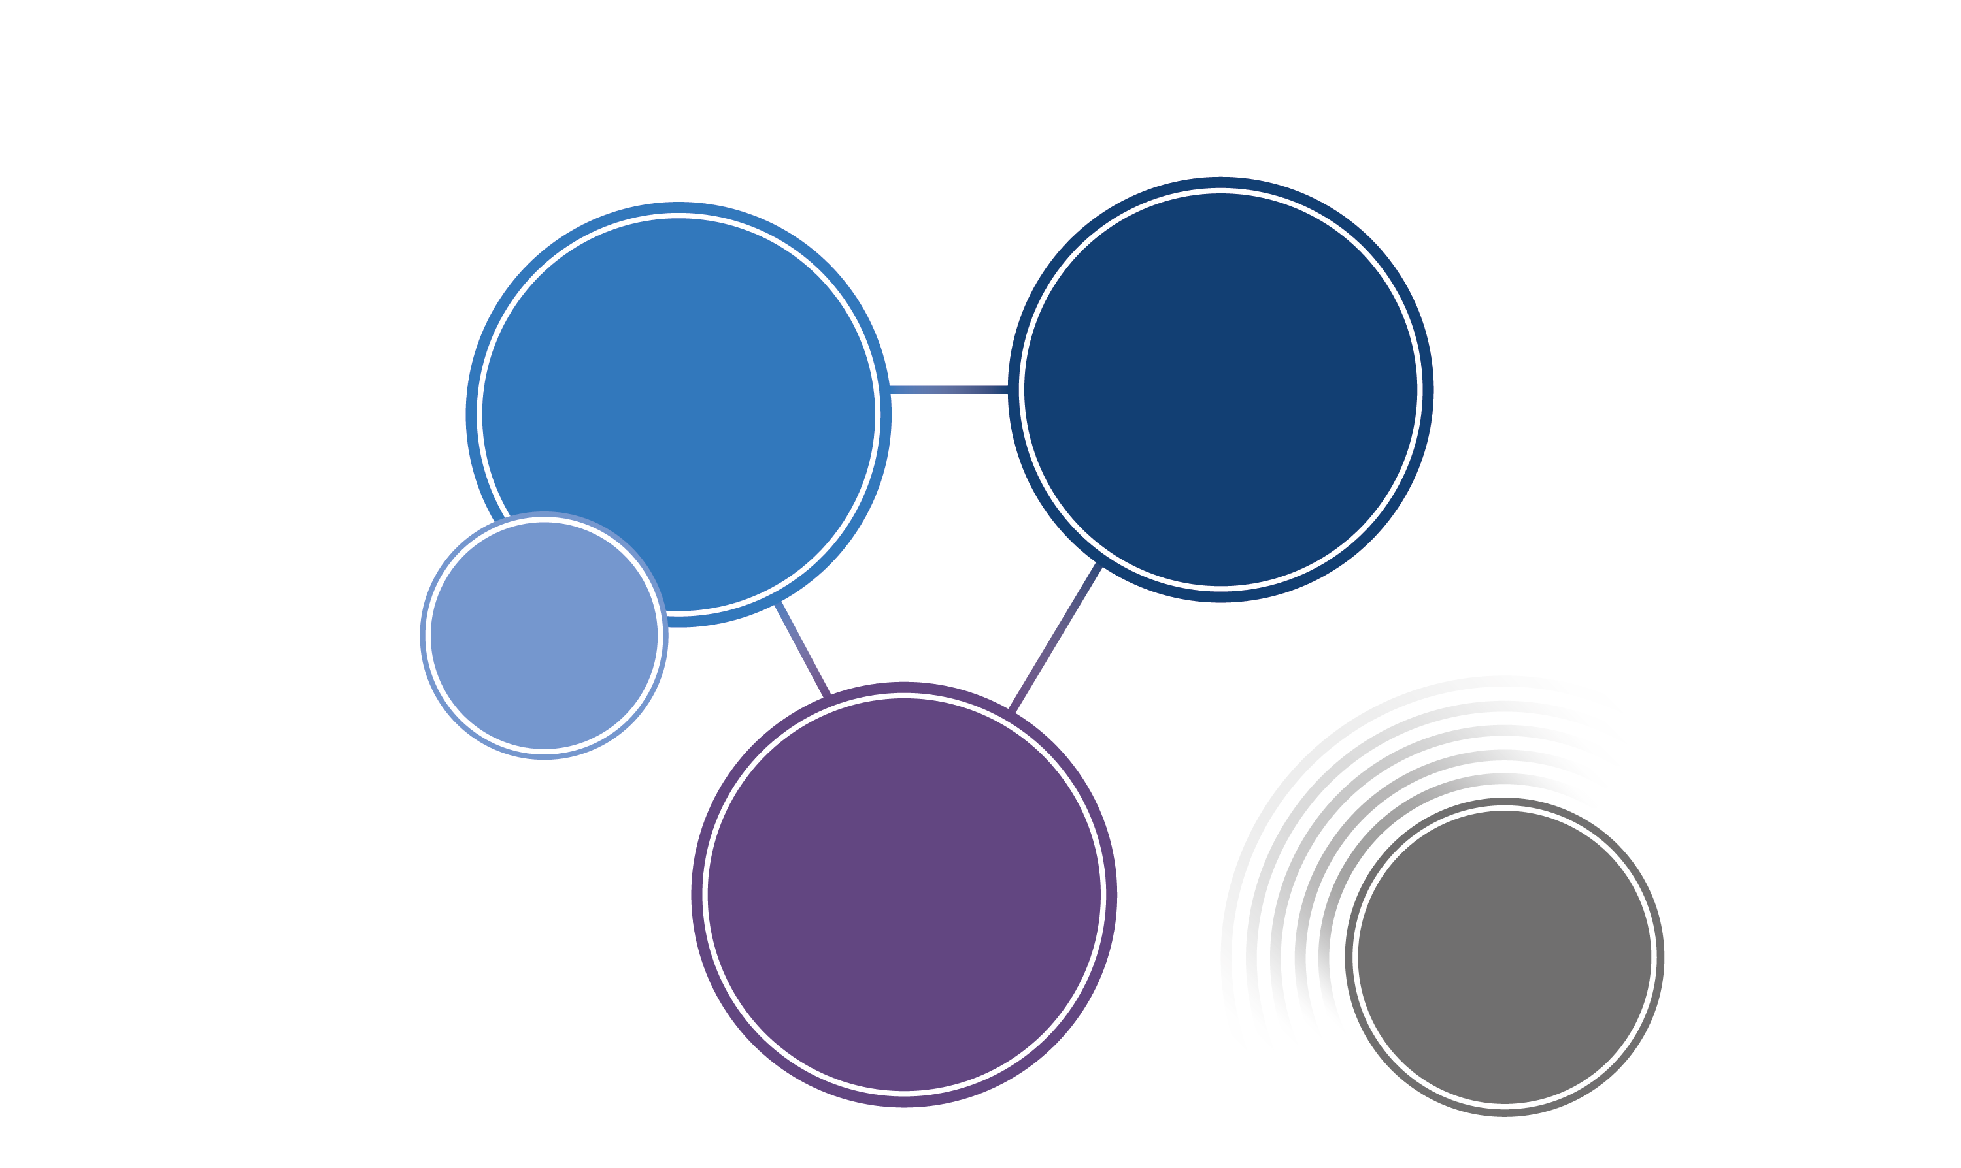
ΔΙΑΚΡΑΤΙΚΕΣ ΑΠΕΙΛΕΣ
Έως και 5 000 ξένοι μαχητές από την Ευρώπη
10 000
καταγεγραμμένα θύματα εμπορίας ανθρώπων και σωματεμπορίας κάθε χρόνο
ΤΡΟΜΟΚΡΑΤΙΑ
ΚΑΙ
ΡΙΖΟΣΠΑΣΤΙΚΟΠΟΙΗΣΗ
ΟΡΓΑΝΩΜΕΝΟ
ΕΓΚΛΗΜΑ
ΞΕΝΟΙ ΜΑΧΗΤΕΣ ΠΟΥ ΕΠΙΣΤΡΕΦΟΥΝ
ΗΛΕΚΤΡΟΝΙΚΟ ΕΓΚΛΗΜΑ
ΔΕΥΤΕΡΟΓΕΝΕΙΣ
ΣΥΝΕΠΕΙΕΣ ΤΗΣ ΠΟΛΙΤΙΚΗΣ ΑΣΤΑΘΕΙΑΣ ΣΤΙΣ ΓΕΙΤΟΝΙΚΕΣ ΧΩΡΕΣ
ΤΗΣ ΕΥΡΩΠΗΣ
Το 8 % των χρηστών του διαδικτύου είναι θύματα διαδικτυακής τραπεζικής απάτης
Notes:
Δικαιοσύνη και Θεμελιώδη Δικαιώματα
Υπεράσπιση του κράτους δικαίου και διασύνδεση των δικαιικών συστημάτων της Ευρώπης
Η ΕΕ δεν είναι απλά μια κοινή αγορά αγαθών και υπηρεσιών. Οι Ευρωπαίοι μοιράζονται αξίες οι οποίες διατυπώνονται στις Συνθήκες της ΕΕ και στον Χάρτη των Θεμελιωδών Δικαιωμάτων. Θα πρέπει να μεριμνήσουμε ώστε οι αξίες αυτές να μην υπονομευθούν στην προσπάθειά μας για την καταπολέμηση της τρομοκρατίας, της εμπορίας ανθρώπων, του λαθρεμπορίου και του ηλεκτρονικού εγκλήματος.
Θέλουμε να κάνουμε πιο εύκολη την καθημερινότητα των Ευρωπαίων που σπουδάζουν, εργάζονται ή παντρεύονται σε άλλες χώρες της ΕΕ. Ένας από τους κύριους στόχους μας, επομένως, είναι η γεφύρωση των διαφορετικών εθνικών δικαιικών συστημάτων της ΕΕ. Η δημιουργία ενός ενιαίου και χωρίς εσωτερικά σύνορα ευρωπαϊκού χώρου δικαιοσύνης θα διασφαλίσει ότι οι πολίτες μπορούν να βασίζονται σε κοινό σύνολο δικαιωμάτων σε όλη την Ευρώπη.
Στόχοι
Διευκόλυνση της υπεράσπισης των δικαιωμάτων πολιτών και επιχειρήσεων της ΕΕ εκτός της χώρας τους, με τη βελτίωση της αμοιβαίας αναγνώρισης των δικαστικών αποφάσεων σε όλη την ΕΕ.
Καταπολέμηση του οργανωμένου εγκλήματος, όπως η εμπορία ανθρώπων, το λαθρεμπόριο και το ηλεκτρονικό έγκλημα, και αντιμετώπιση της διαφθοράς.
Ολοκλήρωση της προσχώρησης της ΕΕ στην Ευρωπαϊκή Σύμβαση των Δικαιωμάτων του Ανθρώπου που έχει καταρτιστεί από το το Συμβούλιο της Ευρώπης.
Διασφάλιση ότι οι δημόσιοι φορείς και οι επιχειρήσεις των ΗΠΑ θα προστατεύουν επαρκώς τα προσωπικά δεδομένα των πολιτών της ΕΕ.
Προώθηση της θέσπισης νομοθεσίας καθολικής εφαρμογής σε όλη την ΕΕ κατά των διακρίσεων.
Παράδειγμα: Απειλές διακρατικού χαρακτήρα
- Οι πρόσφατες τρομοκρατικές επιθέσεις στην Ευρώπη είναι απόδειξη της αυξανόμενης απειλής του βίαιου εξτρεμισμού και του αντίκτυπου που επιφέρουν η κρίση και οι συγκρούσεις στη Συρία, στο Ιράκ και στη Λιβύη στη ριζοσπαστικοποίηση των πολιτών της Ευρώπης.
- Τα δίκτυα του οργανωμένου εγκλήματος εκμεταλλεύονται κενά στη διασυνοριακή αστυνόμευση και επιβολή του νόμου.
- Το ηλεκτρονικό έγκλημα παρέχει τεράστιες δυνατότητες κέρδους στους εγκληματίες, δεδομένης της μετατόπισης των εμπορικών και τραπεζικών δραστηριοτήτων στο διαδίκτυο. Το περιβάλλον του διαδικτύου καθίσταται όλο και περισσότερο ο στόχος επιλογής για τους εγκληματίες, συμπεριλαμβανομένων δραστών σεξουαλικών αδικημάτων εις βάρος παιδιών.
- Το ευρωπαϊκό θεματολόγιο για την ασφάλεια 2015-2020 που παρουσιάστηκε από την Επιτροπή τον Απρίλιο 2015 χαρακτηρίζει ρητώς την τρομοκρατία, το οργανωμένο έγκλημα και το ηλεκτρονικό έγκλημα ως διασυνδεδεμένες απειλές με σημαντική διασυνοριακή διάσταση, γεγονός που συνεπάγεται ότι η συντονισμένη δράση σε ευρωπαϊκό επίπεδο μπορεί να κάνει πραγματική διαφορά.
- Το θεματολόγιο αποτελεί τη βάση για τη συνεργασία και την κοινή δράση της Ένωσης σε ζητήματα ασφάλειας για τα επόμενα πέντε έτη, με στόχο την ανάπτυξη μιας πραγματικής περιοχής εσωτερικής ασφάλειας της ΕΕ.
- Η επιτυχία βασίζεται στην καλύτερη και στενότερη συνεργασία μεταξύ των οργάνων και οργανισμών της ΕΕ - ιδίως του ευρωπαϊκού οργανισμού της ΕΕ για την επιβολή του νόμου, Ευρωπόλ, και της Μονάδας Δικαστικής Συνεργασίας, Eurojust, – και των κρατών μελών, καθώς και στην πλήρη αξιοποίηση των υφιστάμενων εργαλείων.
- Το θεματολόγιο θα επιτρέψει την καλύτερη αξιοποίηση των εργαλείων αυτών μέσω:
- της εντατικοποίησης της ανταλλαγής πληροφοριών μεταξύ των αστυνομικών αρχών και των οργανισμών της ΕΕ,
- της ενίσχυσης της αστυνομικής επιχειρησιακής συνεργασίας,
- της ενίσχυσης της εκπαίδευσης και της συγχρηματοδότησης σε θέματα ασφάλειας σε επίπεδο ΕΕ.

Slide 45
ΕΥΡΩΠΑΪΚΗ ΕΠΙΤΡΟΠΗ
ΤΟ ΠΟΛΙΤΙΚΟ ΕΚΤΕΛΕΣΤΙΚΟ ΟΡΓΑΝΟ ΤΗΣ ΕΕ
ΜΕΤΑΝΑΣΤΕΥΣΗ

Slide 46
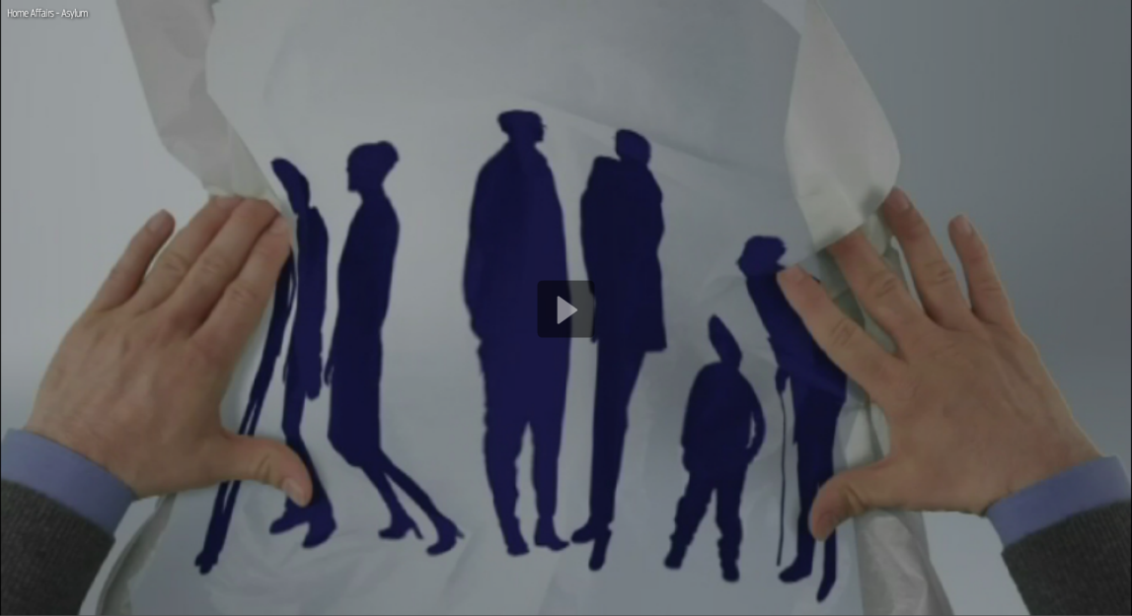
ΕΥΡΩΠΑΪΚΗ ΕΠΙΤΡΟΠΗ
ΤΟ ΠΟΛΙΤΙΚΟ ΕΚΤΕΛΕΣΤΙΚΟ ΟΡΓΑΝΟ ΤΗΣ ΕΕ
ΜΕΤΑΝΑΣΤΕΥΣΗ

Slide 47
Τριπλασιασμός
του προϋπολογισμού της ΕΕ
για θαλάσσιες αποστολές
έρευνας και διάσωσης
Δημιουργία κέντρων
πρώτης υποδοχής
στην Ελλάδα
και στην Ιταλία
Νέες προτάσεις για την
ευρωπαϊκή συνοριοφυλακή
και ακτοφυλακή με σκοπό την
υποστήριξη των κρατών μελών
Σύστημα μετεγκατάστασης
σε καταστάσεις έκτακτης ανάγκης για όλα
τα κράτη μέλη με στόχο τη συμβολή
στη διαδικασία ασύλου
Έκτακτη χρηματοδότηση
ανθρωπιστικής βοήθειας
στην ΕΕ
Οικονομική και
πρακτική υποστήριξη
για τις επιχειρήσεις επαναπατρισμού
απορριφθέντων αιτούντων άσυλο
Καταπιστευματικά ταμεία για τη
Συρία και την Αφρική για την
αντιμετώπιση των οικονομικών και
πολιτικών αιτιών της μετανάστευσης
Συμφωνία με την
Τουρκία για τον
επιμερισμό της ευθύνης
παροχής διεθνούς
προστασίας
Συντονισμός προσπαθειών
με τα δυτικά Βαλκάνια για
τη διαχείριση των συνόρων και
την ανθρωπιστική βοήθεια
Notes:
Μετανάστευση
Ευρωπαϊκό πρόγραμμα δράσης για τη μετανάστευση
Η δραματική προσπάθεια χιλιάδων μεταναστών που διακινδυνεύουν τη ζωή τους για να διασχίσουν τη Μεσόγειο μας έχει όλους συγκλονίσει. Είναι σαφές ότι καμία χώρα της ΕΕ δεν μπορεί ούτε και πρέπει να αντιμετωπίσει μόνη της τις τεράστιες μεταναστευτικές πιέσεις.
Το πρόγραμμα δράσης για τη μετανάστευση της Ευρωπαϊκής Επιτροπής διατυπώνει την ανταπόκριση της Ευρώπης στο πρόβλημα αυτό, συνδυάζοντας εσωτερικές και εξωτερικές πολιτικές, αξιοποιώντας με τον καλύτερο δυνατό τρόπο τους οργανισμούς και τα εργαλεία της ΕΕ, και προβλέποντας τη συμμετοχή όλων των ενδιαφερόμενων μερών: χωρών και θεσμικών οργάνων της ΕΕ, διεθνών οργανισμών, κοινωνίας των πολιτών, τοπικών αρχών και εθνικών εταίρων εκτός ΕΕ.
Ιστορικό
Η μετανάστευση είναι μία από τις πολιτικές προτεραιότητες της Επιτροπής Juncker. Κύριος στόχος είναι η σφαιρική προσέγγιση του ζητήματος.
Το πρόγραμμα δράσης για τη μετανάστευση της Επιτροπής ορίζει τα άμεσα μέτρα που απαιτούνται για την αποτροπή ανθρώπινων τραγωδιών και την εντατικοποίηση των δράσεων ανταπόκρισης σε καταστάσεις έκτακτης ανάγκης.
Και, παρόλο που η κρίση στη Μεσόγειο έριξε τους προβολείς στις άμεσες ανάγκες, αποκάλυψε όμως ταυτόχρονα πολλά για τους διαρθρωτικούς περιορισμούς της μεταναστευτικής πολιτικής της ΕΕ και τα εργαλεία που αυτή διαθέτει.
Η ΕΕ καλείται να βρει την κατάλληλη ισορροπία όσον αφορά τη μεταναστευτική πολιτική και να στείλει ένα σαφές μήνυμα στους πολίτες ότι η διαχείριση της μετανάστευσης μπορεί να βελτιωθεί εάν γίνεται συλλογικά. Γι' αυτό ακριβώς το πρόγραμμα δράσης καθορίζει επίσης μια νέα στρατηγική προσέγγιση για τη διαχείριση της μετανάστευσης σε μεσοπρόθεσμο προς μακροπρόθεσμο ορίζοντα.
Παραδείγματα: δράσεις που εμπίπτουν στην προτεραιότητα
Ένα «κέντρο πρώτης υποδοχής» (hotspot) αποτελεί τμήμα των εξωτερικών συνόρων της ΕΕ ή περιοχής που υπόκειται σε πρωτοφανείς μεταναστευτικές πιέσεις, απαιτώντας έτσι την υποστήριξη της ΕΕ.
Για την υλοποίηση της πολιτικής της ΕΕ όσον αφορά τα hotspot, τα κράτη μέλη δεσμεύτηκαν να αποστείλουν περισσότερους ειδικούς στoν Frontex και στην Ευρωπαϊκή Υπηρεσία Υποστήριξης για το Άσυλο (EASO).
Σύστημα μετεγκατάστασης
Σύμφωνα με πρόταση της Επιτροπής, 160.000 αιτούμενοι άσυλο θα μετεγκατασταθούν από συνοριακά κράτη μέλη, ιδίως την Ιταλία και την Ελλάδα, σε άλλα κράτη μέλη της ΕΕ.
Τα Κράτη Μέλη πρέπει να ορίσουν εθνικά σημεία επαφής και ευρωπαίους αξιωματούχους συνδέσμους σε θέματα μετανάστευσης προκειμένου το σύστημα μετεγκατάστασης να λειτουργήσει.
Λαμβάνοντας υπόψη τα μαθήματα της τρέχουσας κρίσης και με στόχο την ταχύτερη αντιμετώπιση καταστάσεων κρίσης στο μέλλον, η Επιτροπή έχει προτείνει έναν μόνιμο μηχανισμό μετεγκατάστασης ο οποίος θα είναι δυνατόν να ενεργοποιείται για κάθε κράτος μέλος της ΕΕ που έρχεται αντιμέτωπο με κατάσταση έκτακτης ανάγκης.
- Οικονομική υποστήριξη
Στο οικονομικό μέτωπο, η Επιτροπή έχει ήδη κινητοποιήσει περισσότερη χρηματοδότηση της ΕΕ προς στήριξη των κρατών μελών που έχουν πληγεί περισσότερο – διαθέτοντας πάνω από 75 δισ. ευρώ σε έκτακτη χρηματοδότηση, επιπλέον της πολυετούς χρηματοδότησης ύψους 7 δισ. ευρώ που κατανέμεται στα κράτη μέλη στην περίοδο 2014-20 για την υποστήριξη των προσπαθειών τους στο πεδίο της μεταναστευτικής και συνοριακής διαχείρισης.
Συμφωνία ΕΕ-Τουρκίας
Στις 18 Μαρτίου 2016, οι αρχηγοί κρατών και κυβερνήσεων της ΕΕ και η Τουρκία συμφώνησαν να δώσουν τέλος στην παράνομη μετανάστευση από την Τουρκία στην ΕΕ και να την αντικαταστήσουν με νόμιμες οδούς επανεγκατάστασης προσφύγων στην Ευρωπαϊκή Ένωση. Στόχος είναι η αντικατάσταση των αποδιοργανωμένων, χαοτικών, παράνομων και επικίνδυνων μεταναστευτικών ροών από οργανωμένες, ασφαλείς και νόμιμες οδούς προς την Ευρώπη για όσους χρήζουν διεθνούς προστασίας σύμφωνα με τη νομοθεσία της ΕΕ και το διεθνές δίκαιο.
Συνάντηση για τη μεταναστευτική διαδρομή στα δυτικά Βαλκάνια: Οι ηγέτες συμφωνούν επί σχεδίου δράσης 17 σημείων
Στις 25 Οκτωβρίου 2015 πραγματοποιοήθηκε στις Βρυξέλλες, στην έδρα της Επιτροπής στο κτίριο Berlaymont, σύνοδος των ηγετών που εκπροσωπούσαν την Αλβανία, την Αυστρία, τη Βουλγαρία, την Κροατία, την πρώην Γιουγκοσλαβική Δημοκρατία της Μακεδονίας, τη Γερμανία, την Ελλάδα, την Ουγγαρία, τη Ρουμανία, τη Σερβία και τη Σλοβενία, οι οποιοι συμφώνησαν επί ενός σχεδίου δράσης 17 σημείων για τη βελτίωση της συνεργασίας και την ενίσχυση των διαβουλεύσεων μεταξύ των χωρών κατά μήκος της διαδρομής και έλαβαν αποφάσεις επί πρακτικών και ρεαλιστικών επιχειρησιακών μέτρων που μπορούν να εφαρμοστούν από αύριο για την αντιμετώπιση της προσφυγικής κρίσης στην περιοχή.
Καταπιστευματικό ταμείο για τη Συρία
Το έλλειμμα χρηματοδότησης για την κρίση στη Συρία αποτελεί εν μέρει την άμεση αιτία των αυξημένων προσφυγικών ροών στην ανατολική Μεσόγειο.
Η Ευρωπαϊκή Ένωση αποτελεί ήδη τον υπ' αριθμό ένα χορηγό στο πλαίσιο των παγκόσμιων προσπαθειών για την ανακούφιση της συριακής προσφυγικής κρίσης Μέχρι στιγμής έχουν κινητοποιηθεί περίπου 4 δισ. ευρώ από την Ευρωπαϊκή Επιτροπή και τα κράτη μέλη για την παροχή ανθρωπιστικής, αναπτυξιακής και οικονομικής βοήθειας καθώς και υποστήριξης σταθεροποίησης στους Σύρους στη χώρα τους καθώς και στους πρόσφυγες και στις κοινότητες φιλοξενίας τους.
Η Ευρωπαϊκή Επιτροπή θα αυξήσει άμεσα την ανθρωπιστική της βοήθεια προς τρίτες χώρες κατά 200 εκατομμύρια ευρώ το 2015 προκειμένου να παρέχει άμεσους πόρους για την κάλυψη των αναγκών της Ύπατης Αρμοστείας των Ηνωμένων Εθνών για τους Πρόσφυγες και του Παγκόσμιου Προγράμματος Τροφίμων και λοιπών σχετικών οργανισμών με στόχο την άμεση παροχή βοήθειας στους πρόσφυγες. Και ο προϋπολογισμός ανθρωπιστικής βοήθειας θα αυξηθεί κατά επιπλέον ποσό 300 εκατομμυρίων ευρώ το 2016. Τα κράτη μέλη θα πρέπει να επαναφέρουν τη χρηματοδότηση τροφίμων μέσω του Παγκόσμιου Προγράμματος Τροφίμων στα επίπεδα του 2014.
Στις 15 Δεκεμβρίου 2015 η Ευρωπαϊκή Επιτροπή έλαβε σημαντική σειρά μέτρων για τη διαχείριση των εξωτερικών συνόρων της ΕΕ και την προστασία του χωρίς εσωτερικά σύνορα χώρου Σένγκεν. Η πρόταση θα συμβάλει στην πιο αποτελεσματική διαχείριση των μεταναστευτικών ροών, στη βελτίωση της εσωτερικής ασφάλειας της Ευρωπαϊκής Ένωσης και στην προστασία της αρχής της ελεύθερης μετακίνησης προσώπων. Η Επιτροπή προτείνει τη σύσταση μιας Ευρωπαϊκής Συνοριοφυλακής και Ακτοφυλακής για τη διασφάλιση μιας αποτελεσματικής και συλλογικής διαχείρισης των εξωτερικών συνόρων. Για την περαιτέρω αύξηση της ασφάλειας των ευρωπαίων πολιτών, η Επιτροπή προτείνει επίσης την εφαρμογή συστηματικών ελέγχων σε σχετικές βάσεις δεδομένων για όλα τα πρόσωπα που εισέρχονται στον ή εξέρχονται από τον χώρο Σένγκεν.
Η Επιτροπή έχει τριπλασιάσει τη θαλάσσια παρουσία της. Χάρη στην προαναφερθείσα ενισχυμένη θαλάσσια παρουσία, πολλές περισσότερες ζωές έχουν σωθεί. Όπως δήλωσε ο πρόεδρος Juncker: «Κάθε ζωή που χάνεται συνιστά αδικαιολόγητη απώλεια, αλλά οι ζωές που έχουν διασωθεί είναι πολύ περισσότερες από εκείνες που θα χάνονταν διαφορετικά – αυξήθηκαν κατά 250%»

Slide 48
ΕΥΡΩΠΑΪΚΗ ΕΠΙΤΡΟΠΗ
ΤΟ ΠΟΛΙΤΙΚΟ ΕΚΤΕΛΕΣΤΙΚΟ ΟΡΓΑΝΟ ΤΗΣ ΕΕ
Η ΕΕ ΩΣ ΠΑΓΚΟΣΜΙΟΣ ΠΑΡΑΓΟΝΤΑΣ

Slide 49
ΕΥΡΩΠΑΪΚΗ ΕΠΙΤΡΟΠΗ
ΤΟ ΠΟΛΙΤΙΚΟ ΕΚΤΕΛΕΣΤΙΚΟ ΟΡΓΑΝΟ ΤΗΣ ΕΕ
Η ΕΕ ΩΣ ΠΑΓΚΟΣΜΙΟΣ ΠΑΡΑΓΟΝΤΑΣ

Slide 50
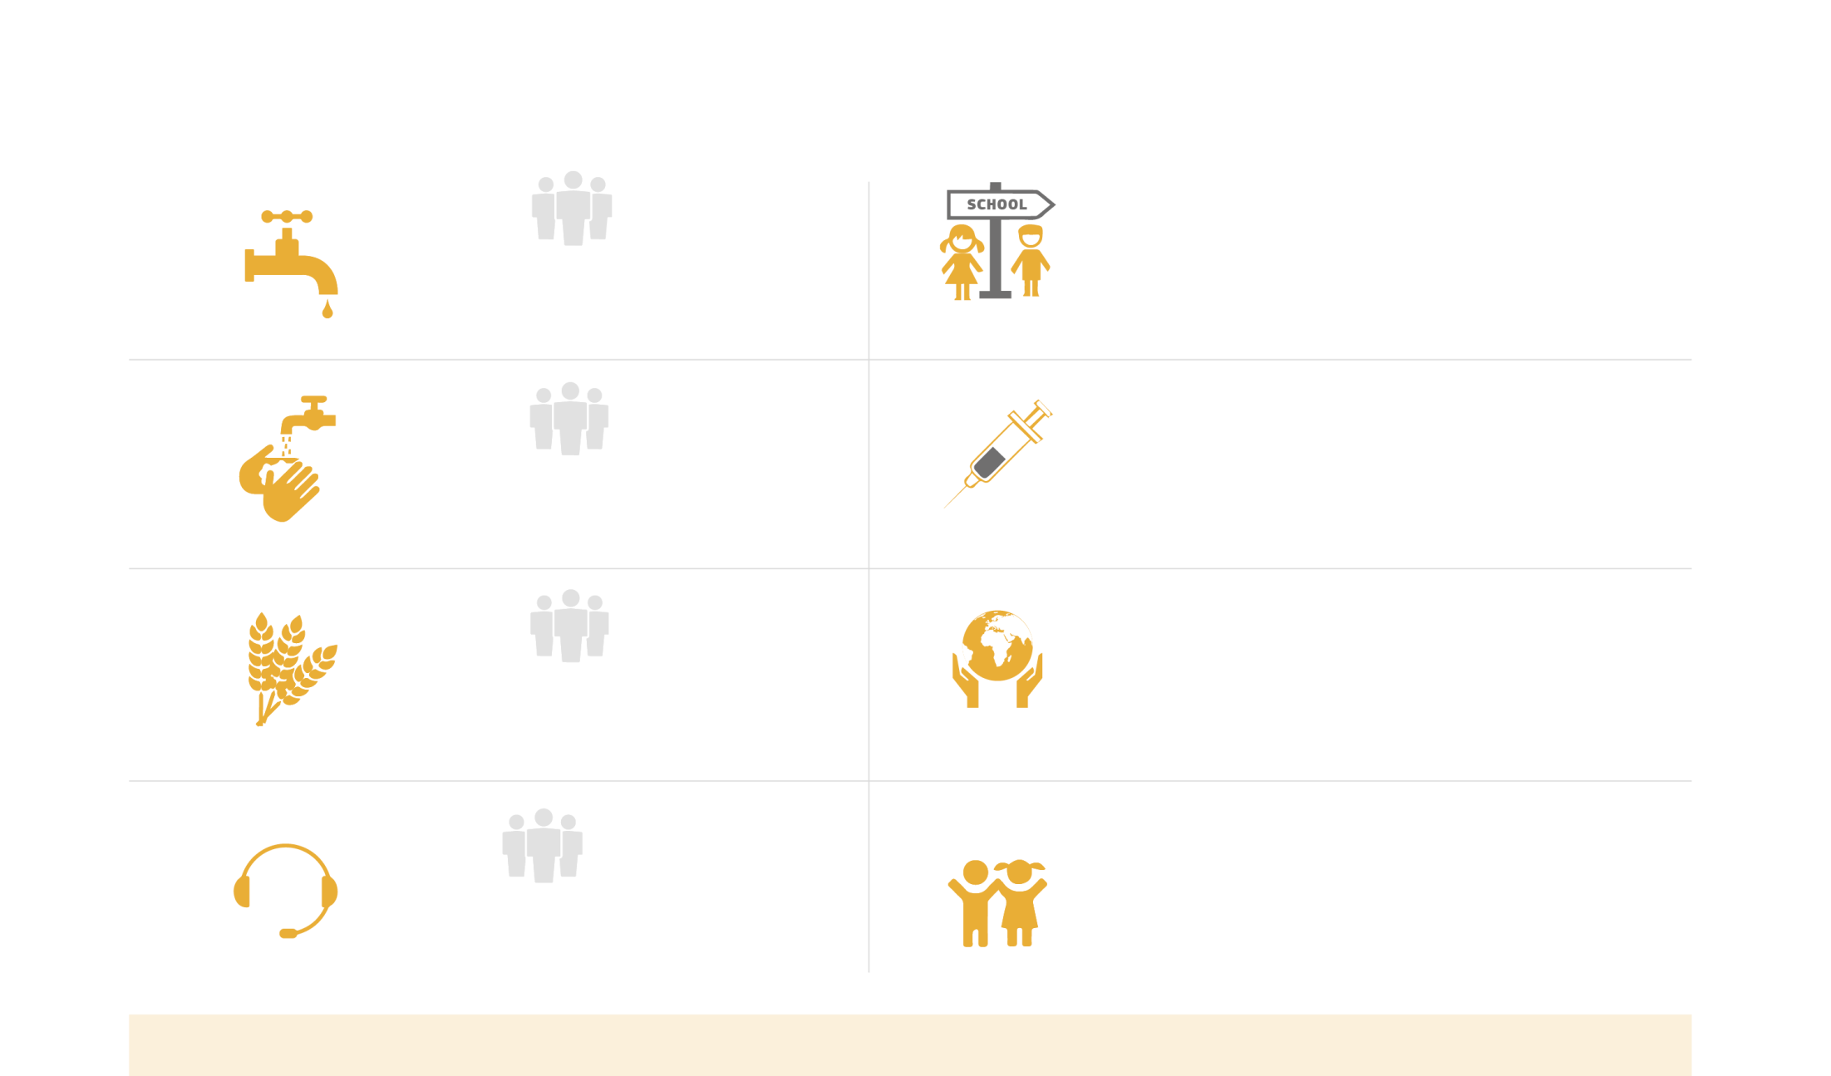
ΑΝΑΠΤΥΞΗ: Η ΕΕ ΚΑΝΕΙ ΤΟΝ ΚΟΣΜΟ ΚΑΛΥΤΕΡΟ
+ 74 εκατ.
13,7 εκατ.
, new pupils
enrolled in primary education
νέοι μαθητές έχουν εγγραφεί στην πρωτοβάθμια εκπαίδευση
έχουν συνδεθεί με καλύτερης ποιότητας πόσιμο νερό
20 εκατ.
27,5 εκατ.
παιδιά ηλικίας κάτω του ενός έτους έχουν εμβολιασθεί κατά της ιλαράς
έχουν πρόσβαση σε εγκαταστάσεις υγιεινής
58,7 εκατ.
Η ΕΕ διέθεσε 12,7 εκατ. ευρώ για τα προγράμματα «Παιδιά της Ειρήνης» σε όλο τον κόσμο
έλαβαν βοήθεια μέσω κοινωνικών παροχών που αφορούν την επισιτιστική ασφάλεια
8,8 εκατ.
Στη Λαϊκή Δημοκρατία του Κονγκό μόνο πάνω από 40 000 παιδιά που ήταν πρώην μέλη ένοπλων ομάδων, θύματα βίας ή ασυνόδευτα παιδιά απέκτησαν πρόσβαση στην εκπαίδευση
επωφελήθηκαν από τη συνδρομή που συνδέεται με την απασχόληση
Η ΕΕ ΕΙΝΑΙ Ο ΜΕΓΑΛΥΤΕΡΟΣ ΧΟΡΗΓΟΣ ΒΟΗΘΕΙΑΣ ΠΑΓΚΟΣΜΙΩΣ ΚΑΙ Η ΣΥΝΕΙΣΦΟΡΑ ΤΗΣ ΑΝΕΡΧΕΤΑΙ ΣΕ 58,2 ΔΙΣ. ΕΥΡΩ
Notes:
Ένας ισχυρότερος παγκόσμιος παράγοντας
Συνένωση των εργαλείων εξωτερικής δράσης της Ευρώπης
Η πολιτική κρίση στην Ουκρανία, η κατάσταση στη Συρία, η αναταραχή στη Μέση Ανατολή, έχουν καταστήσει σαφές ότι η ΕΕ έχει ανάγκη μια πιο ισχυρή κοινή εξωτερική πολιτική. Η ΕΕ διαθέτει ένα ευρύ φάσμα εργαλείων ήπιας δύναμης - συμπεριλαμβανομένων της εμπορικής πολιτικής και της αναπτυξιακής βοήθειας, υπό τον συντονισμό της Ύπατης Εκπροσώπου της ΕΕ για θέματα Εξωτερικής Πολιτικής και Πολιτικής Ασφάλειας, Federica Mogherini.
Πέραν των εν λόγω εργαλείων, οι εθνικές κυβερνήσεις που το επιθυμούν θα πρέπει επίσης να συνενώσουν τις αμυντικές τους ικανότητες, ώστε να είναι δυνατή η κοινή συμμετοχή σε κοινές αποστολές της ΕΕ - καθώς και να αποφεύγεται η αλληλοεπικάλυψη προγραμμάτων και να επιτυγχάνεται η εξοικονόμηση κονδυλίων.
Πέραν των εργαλείων εξωτερικής πολιτικής, η Ευρωπαϊκή Επιτροπή δεσμεύεται για την παροχή αρωγής στους πιο ευάλωτους ανθρώπους που βρίσκονται εν μέσω φυσικών ή ανθρωπογενών καταστροφών. Η αρωγή παρέχεται μέσω των εργαλείων ανθρωπιστικής και κοινωνικής προστασίας της ΕΕ.
Στόχοι
αποτελεσματική ανταπόκριση σε παγκόσμιες προκλήσεις, συμπεριλαμβανομένων κρίσεων στις γειτονικές της χώρες
προβολή των αξιών της, και
συμβολή στην επίτευξη ειρήνης και ευημερίας στον κόσμο.
Παράδειγμα: Ανάπτυξη - Η ΕΕ συμβάλλει στη δημιουργία ενός καλύτερου κόσμου
Τον Σεπτέμβριο 2015 τα Ηνωμένα Έθνη καθόρισαν ένα καθολικό πλαίσιο για την εξάλειψη της φτώχειας και την επίτευξη βιώσιμης ανάπτυξης μέχρι το 2030, έχοντας ως βάση τους αναπτυξιακούς στόχους της χιλιετίας (ΑΣΧ) που εγκρίθηκαν το 2000.
Πριν από 15 έτη, η διεθνής κοινότητα υιοθέτηση τους αναπτυξιακούς στόχους της χιλιετίας ή ΑΣΧ για τη μείωση της φτώχειας και τη βελτίωση του επιπέδου ζωής των ανθρώπων σε αναπτυσσόμενες χώρες. Η Διακήρυξη της Χιλιετίας και οι ΑΣΧ λήγουν στο τέλος του 2015.
Το αποτέλεσμα είναι μια επίτευξη ορόσημο η οποία συνασπίζει ολόκληρο τον κόσμο γύρω από κοινούς στόχους για ένα πιο βιώσιμο μέλλον.
Το θεματολόγιο 2030 περιλαμβάνει μια φιλόδοξη δέσμη 17 στόχων βιώσιμης ανάπτυξης (ΣΒΑ) και 169 συνδεόμενων στόχων.
Η ΕΕ πρωτοστάτησε εξαρχής στη διαδικασία.
Η Ευρωπαϊκή Ένωση και τα κράτη μέλη της, από κοινού ο μεγαλύτερος χορηγός επίσημης αναπτυξιακής βοήθειας (ΕΑΒ) παγκοσμίως, έχουν συμβάλει στη βελτίωση της ζωής εκατομμυρίων ανθρώπων.
Η επίσημη αναπτυξιακή βοήθεια (ΕΑΒ) των θεσμικών οργάνων και των κρατών μελών της ΕΕ το 2014 ανήλθε σε 58,2 δισ. ευρώ, το υψηλότερο ποσό μέχρι σήμερα.
Επί του συνόλου αυτού, κάνοντας χρήση των εργαλείων ανθρωπιστικής βοήθειας και κοινωνικής προστασίας, το 2014 η ΕΕ παρείχε ουσιαστική βοήθεια έκτακτης ανάγκης βάσει των αναγκών συνολικού ύψους 1.273 εκατ. ευρώ.

Slide 51
ΕΥΡΩΠΑΪΚΗ ΕΠΙΤΡΟΠΗ
ΤΟ ΠΟΛΙΤΙΚΟ ΕΚΤΕΛΕΣΤΙΚΟ ΟΡΓΑΝΟ ΤΗΣ ΕΕ
ΔΗΜΟΚΡΑΤΙΚΗ ΑΛΛΑΓΗ

Slide 52
ΕΥΡΩΠΑΪΚΗ ΕΠΙΤΡΟΠΗ
ΤΟ ΠΟΛΙΤΙΚΟ ΕΚΤΕΛΕΣΤΙΚΟ ΟΡΓΑΝΟ ΤΗΣ ΕΕ
ΔΗΜΟΚΡΑΤΙΚΗ ΑΛΛΑΓΗ

Slide 53
ΑΠΟΦΑΣΙΣΤΙΚΟΙ στα ΜΕΙΖΟΝΑ λιγότερο παρεμβατικοί στα ήσσονα
Εστίαση σε
10 προτεραιότητες
Ενδελεχής εξέταση της υφιστάμενης νομοθεσίας
Η ΕΕ στην υπηρεσία των πολιτών και των επιχειρήσεων
Notes:
Δημοκρατική αλλαγή
Προς μια πιο δημοκρατική ΕΕ
Για πρώτη φορά, το 2014, οι χώρες της ΕΕ υποχρεώθηκαν να λάβουν υπόψη τα αποτελέσματα των εκλογών κατά την πρόταση υποψηφίου για την προεδρία της Ευρωπαϊκής Επιτροπής
Παρά το γεγονός ότι πρόκειται για ένα σημαντικό βήμα, δεν είναι παρά ένα πρώτο βήμα για μια πιο δημοκρατική και πιο προσιτή από τους πολίτες της Ευρωπαϊκή Ένωση.
Οι ευρωπαίοι πολίτες έχουν το δικαίωμα να γνωρίζουν ποια μέλη και ποιο προσωπικό της Επιτροπής, ποια μέλη του Ευρωπαϊκού Κοινοβουλίου και ποιοι εκπρόσωποι του Συμβουλίου συνεδριάζουν στο πλαίσιο της νομοθετικής διαδικασίας. Η Επιτροπή δεσμεύεται να τονώσει τη σχέση της με το Ευρωπαϊκό Κοινοβούλιο και να ενισχύσει τη συνεργασία της με τα εθνικά κοινοβούλια.
Στόχοι
Δημιουργία ενός υποχρεωτικού μητρώου για οργανισμούς και φυσικά πρόσωπα που ασκούν πίεση ως ομάδες συμφερόντων στην Επιτροπή, στο Κοινοβούλιο και στο Συμβούλιο.
Συνεργασία με το Ευρωπαϊκό Κοινοβούλιο και το Συμβούλιο για την κατάργηση της υπερβολικής γραφειοκρατίας σε ευρωπαϊκό και εθνικό επίπεδο.
Εξεύρεση τρόπων εμβάθυνσης της συνεργασίας μεταξύ εθνικών κοινοβουλίων και της Επιτροπής.
Αναθεώρηση των νόμων που υποχρεώνουν την Επιτροπή να εγκρίνει γενετικά τροποποιημένους οργανισμούς (ΓΤΟ) ακόμα και όταν η πλειοψηφία των εθνικών κυβερνήσεων είναι κατά της έγκρισής τους.
Αύξηση του αριθμού των γυναικών στις ανώτερες και μεσαίες διοικητικές θέσεις της Επιτροπής.
Παράδειγμα: Δημοκρατική αλλαγή
Η Επιτροπή αλλάζει τόσο αυτό που κάνουμε όσο και τον τρόπο με τον οποίο το κάνουμε. Κινούμαστε βάσει της αρχής που θέλει μια Ευρωπαϊκή Ένωση πιο αποφασιστική στα μείζονα και λιγότερο παρεμβατική στα ήσσονα, σύμφωνα με τις πολιτικές κατευθυντήριες γραμμές του προέδρου Juncker.
Ένα επενδυτικό σχέδιο για την τόνωση της απασχόλησης και της ανάπτυξης στην Ευρώπη, μια ενεργειακή ένωση για τη διασφάλιση ασφαλούς, οικονομικά προσιτής και βιώσιμης ενέργειας, ένα θεματολόγιο εσωτερικής ασφάλειας για την αντιμετώπιση συλλογικών απειλών όπως η τρομοκρατία και το οργανωμένο έγκλημα, μια ψηφιακή ενιαία αγορά για την αξιοποίηση ευκαιριών στο διαδίκτυο, και ένα ευρωπαϊκό θεματολόγιο για τη μετανάστευση. Οι νέες πρωτοβουλίες μας απορρέουν από γνήσιες πολιτικές προτεραιότητες. Και προτού ξεκινήσουμε την υλοποίηση των νέων πρωτοβουλιών, επανεξετάζουμε την υφιστάμενη νομοθεσία για να διαπιστώσουμε αν εξακολουθεί να είναι λυσιτελής, και τη βελτιώνουμε εφόσον είναι απαραίτητο.
Η ΕΕ, τα θεσμικά της όργανα και το σύνολο της νομοθεσίας της υπάρχουν για να βρίσκονται στην υπηρεσία των πολιτών και των επιχειρήσεων. Ρόλος της ΕΕ είναι να διευκολύνει και όχι να δυσχεραίνει την καθημερινότητα των επιχειρήσεων και των πολιτών.
Η βελτίωση της νομοθεσίας και της διαφάνειας έχει ανατεθεί στον πρώτο αντιπρόεδρο της Επιτροπής, Frans Timmermans. Το γεγονός αυτό αποτελεί σαφή ένδειξη της πολιτικής σημασίας που αποδίδει η Επιτροπή στην εν λόγω προτεραιότητα.

Slide 54
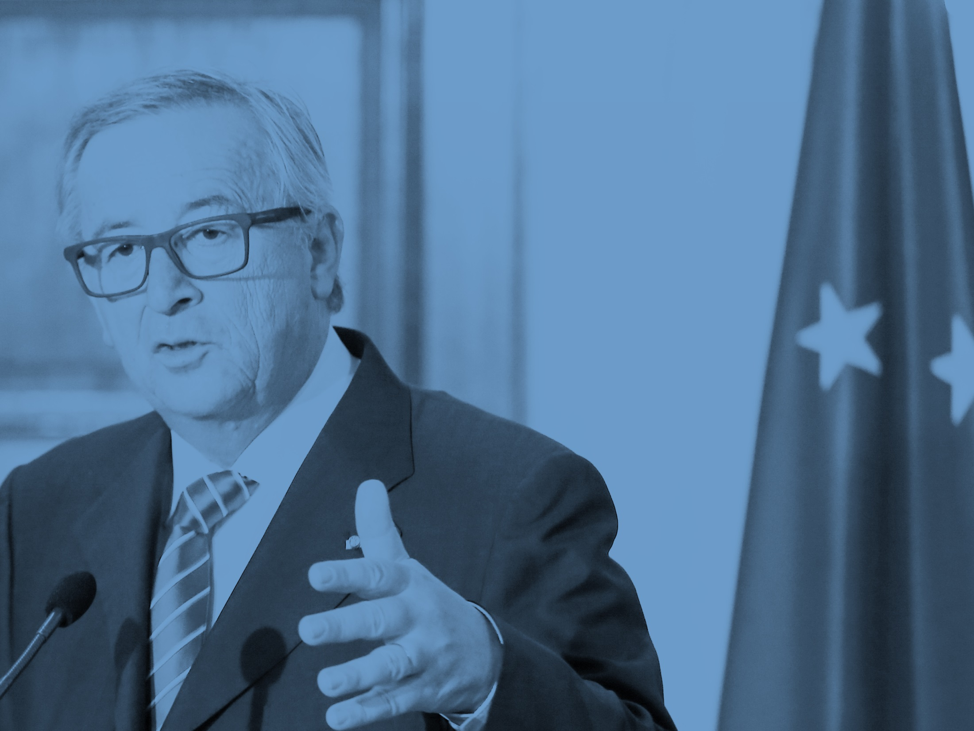
«Μόνο ως Ένωση μπορούμε να πετύχουμε. Ενωμένοι, είμαστε πιο δυνατοί από τις προκλήσεις που αντιμετωπίζουμε.»
Πρόεδρος Jean-Claude Juncker
Στρασβούργο, 9 Σεπτεμβρίου 2015
Notes:
- Συμπέρασμα

